Slide 1
ΕΛΕΓΧΟΣ ΚΑΙ ΑΞΙΟΛΟΓΗΣΗ ΤΟΠΙΚΩΝ ΠΡΟΪΟΝΤΩΝ
Δύο Ερωτήσεις Κλειδιά : Τι είναι, γιατί το κάνουμε;
Τα φαινόμενα, η ζωή μας είναι πολυπαραμετρικά

Slide 2
ΤΙ ΠΕΡΙΛΑΜΒΑΝΕΙ
1. ΝΟΜΟΘΕΣΙΑ ΚΑΛΛΥΝΤΙΚΩΝ, ΤΟΠΙΚΩΝ ΦΑΡΜΑΚΩΝ, ΙΑΤΡΟΤΕΧΝΟΛΟΓΙΚΩΝ ΣΚΕΥΑΣΜΑΤΩΝ
2. ΕΛΕΓΧΟΥΣ
Α. ΦΥΣΙΚΟΧΗΜΙΚΟΥΣ - ΣΤΑΘΕΡΟΤΗΤΑ
Β. ΜΙΚΡΟΒΙΟΛΟΓΙΚΟΥΣ
Γ. ΤΟΞΙΚΟΤΗΤΑΣ
Δ. ΔΡΑΣΕΩΣ
ΠΡΟΚΛΙΝΙΚΗ ΑΞΙΟΛΟΓΗΣΗ
ΚΛΙΝΙΚΗ ΑΞΙΟΛΟΓΗΣΗ
Ε. ΔΗΜΙΟΥΡΓΙΑ ΦΑΚΕΛΛΟΥ ΠΡΟΪΟΝΤΟΣ

Slide 3
ΤΟΞΙΚΟΤΗΤΑ ΚΑΙ ΑΠΟΤΕΛΕΣΜΑΤΙΚΟΤΗΤΑ ΣΤΑ ΚΑΛΛΥΝΤΙΚΑ, ΤΟΠΙΚΑ ΦΑΡΜΑΚΑ, ΙΑΤΡΟΤΕΧΝΟΛΟΓΙΚΑ ΣΚΕΥΑΣΜΑΤΑ ΤΟΠΙΚΗΣ ΧΡΗΣΗΣ. ΟΜΟΙΟΤΗΤΕΣ-ΔΙΑΦΟΡΕΣ-ΔΟΚΙΜΑΣΙΕΣ ΑΣΦΑΛΕΙΑΣ- ΦΑΚΕΛΛΟΙ ΠΡΟΙΟΝΤΩΝ

Slide 4
Καλλυντικό προϊόν
Νοείται κάθε ουσία ή μείγμα που προορίζεται να έλθει σε επαφή με εξωτερικά μέρη του ανθρώπινου σώματος (επιδερμίδα, τριχωτά μέρη του σώματος και της κεφαλής, νύχια, χείλη και εξωτερικά γεννητικά όργανα) ή με τα δόντια και τους βλεννογόνους της στοματικής κοιλότητας, με αποκλειστικό ή κύριο σκοπό τον καθαρισμό τους, τον αρωματισμό τους, τη μεταβολή της εμφάνισής τους, την προστασία τους, την διατήρησή τους σε καλή κατάσταση ή τη διόρθωση των σωματικών οσμών
Τοπικό Φάρμακο
Κάθε ουσία ή σύνθεση ουσιών η οποία έχει θεραπευτικές ή προληπτικές ιδιότητες έναντι δερματικών ασθενειών.
Ομοίως με τον σκοπό αποκαταστάσεως ή διαγνώσεως ή βελτιώσεως ή τροποποιήσεως φυσιολογικών λειτουργιών του δέρματος
Ιατροτεχνολογικό Σκεύασμα Τοπικής Χρήσεως
Κάθε σκεύασμα ή συσκευή ή αντιδραστήριο χρησιμοποιούμενο μόνο του ή σε συνδυασμό το οποίο προορίζεται να έλθει σε επαφή με το δέρμα για ένα ή περισσότερους από τους κάτωθι κύριους σκοπούς:
-διάγνωση, πρόληψη, θεραπεία ή ανακούφιση ασθενείας
-διάγνωση, ανακούφιση, επανόρθωση τραύματος ή αναπηρίας
του οποίου η κύρια δράση είναι επί του δέρματος και αυτή δεν επιτυγχάνεται με φαρμακολογικά ή ανοσολογικά μέσα ούτε μέσω μεταβολισμού αλλά του οποίου η λειτουργία μπορεί να υποβοηθείται από τέτοια μέσα

Slide 5
Κρέμες, γαλακτώματα, λοσιόν, γέλες και λάδια για το
δέρμα, μάσκες ομορφιάς, χρωματισμένες βάσεις (υγρά, πάστες, πούδρες),
πούδρες για το μακιγιάζ, πούδρες για χρήση μετά το λουτρό, πούδρες για την
υγιεινή του σώματος, σαπούνια για το μπάνιο, αποσμητικά σαπούνια, αρώματα,
κολόνιες και ύδωρ Κολωνίας, παρασκευάσματα για το μπάνιο και το ντους
(άλατα, αφροί, λάδια, γέλες), αποτριχωτικά, αποσμητικά και αντιιδρωτικά,
χρωστικές μαλλιών, προϊόντα για το κατσάρωμα, το ίσιωμα και τη στερέωση
των μαλλιών, προϊόντα για τη διευθέτηση των μαλλιών (φορμάρισμα), προϊόντα
καθαρισμού των μαλλιών (λοσιόν, σκόνες, σαμπουάν), προϊόντα συντήρησης των
μαλλιών (λοσιόν, κρέμες, λάδια), προϊόντα για την κόμμωση (λοσιόν, λάκ,
μπριγιαντίνες), προϊόντα ξυρίσματος (κρέμες, αφροί, λοσιόν), προϊόντα για το
μακιγιάζ και προϊόντα για την αφαίρεση του μακιγιάζ (ντεμακιγιάζ) προϊόντα
προοριζόμενα να χρησιμοποιηθούν στα χείλη, προϊόντα για την περιποίηση των
δοντιών και του στόματος, προϊόντα για την περιποίηση και το βάψιμο των
νυχιών, προϊόντα για την περιποίηση των ευαίσθητων περιοχών του σώματος,
εξωτερικής χρήσης, προϊόντα αντιηλιακά, προϊόντα για μαύρισμα χωρίς ήλιο,
προϊόντα για τη λεύκανση του δέρματος και προϊόντα αντιρρυτιδικά.

Slide 6
ΝΟΜΟΘΕΣΙΑ ΚΑΛΛΥΝΤΙΚΩΝ
Ο ευρωπαϊκός κανονισμός (ΕΚ) 1223/2009 για τα καλλυντικά προϊόντα.
Μετάβαση από την περί καλλυντικών οδηγία 76/768/ΕΟΚ (27/7/1976)
Διαφορά Οδηγίας – Κανονισμού
Στόχος η Εναρμόνιση – Η ελεύθερη διακίνηση των προϊόντων.

Slide 7
ΣΚΟΠΟΣ ΚΑΝΟΝΙΣΜΟΥ
Καθιστά ασφαλέστερα τα καλλυντικά προϊόντα που πωλούνται στην Ευρωπαϊκή Ένωση (ΕΕ) παρέχοντας αυστηρές απαιτήσεις ασφάλειας για την προστασία της ανθρώπινης υγείας.
Απλοποιεί τις διαδικασίες για τις εταιρείες και τις ρυθμιστικές αρχές του κλάδου και διασφαλίζει την ελεύθερη κυκλοφορία των καλλυντικών προϊόντων στην ενιαία αγορά.
Επικαιροποιεί τους κανόνες ώστε να λαμβάνονται υπόψη οι πιο πρόσφατες τεχνολογικές και επιστημονικές εξελίξεις, συμπεριλαμβανομένης της πιθανής χρήσης νανοϋλικών.
Απαγορεύει τις δοκιμές σε ζώα.

Slide 8
ΝΟΜΟΘΕΣΙΑ ΚΑΛΛΥΝΤΙΚΩΝ
Ανάλογα με τις εξελίξεις στο επιστημονικό, κοινωνικό και πολιτικό πεδίο διατάξεις προστίθενται, ανανεώνονται, αλλάζουν ή/και ακυρώνονται.
Απαιτείται παρακολούθηση σε τακτά χρονικά διαστήματα για τυχόν αλλαγές.
Εκδίδονται συμπληρωματικές Οδηγίες –
Κανονισμοί

Slide 9
ΤΙ ΚΑΘΟΡΙΖΕΙ Η ΝΟΜΟΘΕΣΙΑ ΚΑΛΛΥΝΤΙΚΩΝ
Πρακτικά, το σύνολο του κανονιστικού πλαισίου, καθορίζει τον σχεδιασμό, την έρευνα και ανάπτυξη, την εμπορική πολιτική (πχ διαφήμιση), τους ισχυρισμούς, την παραγωγική διαδικασία, την ανάλυση, τον καθορισμό προδιαγραφών (ασφάλειας & αποτελεσματικότητας) ακόμα και την διανομή των προϊόντων.

Slide 10
ΝΟΜΟΘΕΣΙΑ ΚΑΛΛΥΝΤΙΚΩΝ
Ο κανονισμός θεσπίζει κανόνες με τους οποίους πρέπει να συμμορφώνεται κάθε καλλυντικό προϊόν που διατίθεται στην αγορά, ώστε να εξασφαλίζεται η λειτουργία της εσωτερικής αγοράς και υψηλό επίπεδο προστασίας της υγείας του ανθρώπου

Slide 11
Επιστημονική Επιτροπή για την Ασφάλεια των Καταναλωτών (ΕΕΑΚ)
Συμβάλλει Σημαντικά στις Νομοθετικές Ρυθμίσεις
https://ec.europa.eu/health/scientific_committees/consumer_safety_el
Αναρτώνται τα πορίσματα της ΕΕΑΚ τα οποία είναι ελεύθερα προσβάσιμα

Slide 12
ΒΑΣΙΚΑ ΣΗΜΕΙΑ ΤΟΥ ΚΑΝΟΝΙΣΜΟΥ 1223/2009
Πριν τη διάθεση στην αγορά, απαιτείται μια έκθεση ασφάλειας για όλα τα καλλυντικά προϊόντα.
Πρέπει να ορίζεται «υπεύθυνο πρόσωπο» για κάθε προϊόν:
Οι επιχειρήσεις μπορούν να πωλούν στην ΕΕ μόνο καλλυντικά προϊόντα για τα οποία έχει
οριστεί ένα νομικό ή φυσικό πρόσωπο εντός της Ένωσης ως «υπεύθυνο πρόσωπο»·
2. το υπεύθυνο πρόσωπο πρέπει να διασφαλίζει ότι το προϊόν πληροί όλες τις σχετικές
απαιτήσεις ασφάλειας σύμφωνα με τον κανονισμό (ΕΚ) αριθ. 1223/2009.
Όλα τα καλλυντικά προϊόντα πρέπει να καταχωρούνται μόνο μία φορά στην Πύλη κοινοποίησης για καλλυντικά προϊόντα της ΕΕ (CPNP).
Υπάρχει πλέον ειδική απαίτηση για την αναφορά σοβαρών ανεπιθύμητων ενεργειών - Καλλυντικοεπαγρύπνηση
τα υπεύθυνα πρόσωπα και οι διανομείς απαιτείται να αναφέρουν τέτοιου είδους
ανεπιθύμητες ενέργειες στις εθνικές αρμόδιες αρχές·
οι εθνικές αρχές πρέπει στη συνέχεια να μοιράζονται αυτές τις πληροφορίες —μαζί με
τυχόν άλλες πληροφορίες που λαμβάνουν από άλλες πηγές (όπως χρήστες, επαγγελματίες
υγείας)— με τις αντίστοιχες αρχές σε άλλα κράτη μέλη της ΕΕ.

Slide 13
ΒΑΣΙΚΑ ΣΗΜΕΙΑ ΤΟΥ ΚΑΝΟΝΙΣΜΟΥ 1223/2009
Στη συσκευασία πρέπει να αναγράφονται διάφορες πληροφορίες, συμπεριλαμβανομένων του ονόματος και της διεύθυνσης του υπεύθυνου προσώπου, των περιεχομένων, των προφυλάξεων κατά τη χρήση και του καταλόγου των συστατικών.
Ο κανονισμός θεσπίζει κανόνες για τη χρήση νανοϋλικών.
Περιλαμβάνει επίσης καταλόγους απαγορευμένων ουσιών, ουσιών με περιορισμό χρήσης ή ουσιών των οποίων η χρήση επιτρέπεται στα καλλυντικά προϊόντα.
Οι διανομείς πρέπει να εξακριβώνουν εάν υπάρχουν όλες οι πληροφορίες επισήμανσης, συμπεριλαμβανομένης της ημερομηνίας λήξης, και εάν τηρούνται όλες οι απαιτήσεις περί γλώσσας.

Slide 14
ΒΑΣΙΚΑ ΣΗΜΕΙΑ ΤΟΥ ΚΑΝΟΝΙΣΜΟΥ 1223/2009
Οι πληροφορίες επισήμανσης των καλλυντικών προϊόντων πρέπει να περιλαμβάνουν έναν κατάλογο συστατικών· τα συστατικά πρέπει να αποτυπώνονται χρησιμοποιώντας κοινές ονομασίες συστατικών όπως καθορίζονται σε γλωσσάριο που καταρτίζεται και ενημερώνεται από την Ευρωπαϊκή Επιτροπή. Το γλωσσάρι που παρατίθεται στο παράρτημα της εκτελεστικής απόφασης (ΕΕ) 2022/677 πρέπει να λαμβάνει υπόψη τις διεθνώς αναγνωρισμένες ονοματολογίες, συμπεριλαμβανομένης της Διεθνούς Ονοματολογίας Συστατικών Καλλυντικών.

Slide 15
ΠΑΡΑΔΕΙΓΜΑΤΑ ΚΟΙΝΗΣ ΟΝΟΜΑΣΙΑΣ
MATRICARIA CHAMOMILLA) FLOWER EXTRACT
3-O-ETHYL ASCORBIC ACID
4,4'-DIAMINODIPHENYLAMINE
4-PCA
5-AMINO-4-CHLORO-O-CRESOL

Slide 16
ΒΑΣΙΚΑ ΣΗΜΕΙΑ ΤΟΥ ΚΑΝΟΝΙΣΜΟΥ 1223/2009
Τα διάφορα παραρτήματα του κανονισμού έχουν ενημερωθεί πολλές φορές. Αυτές οι αλλαγές έχουν ενσωματωθεί στην ενοποιημένη έκδοση του κανονισμού.
Επιπλέον, καθώς σε ορισμένες περιπτώσεις είναι δύσκολο να γίνει διάκριση μεταξύ ιατροτεχνολογικών και καλλυντικών προϊόντων, το άρθρο 119 του κανονισμού (ΕΕ) 2017/745 (βλ. σύνοψη) τροποποιεί τον κανονισμό (ΕΚ) αριθ. 1223/2009 καθιστώντας εφικτή τη λήψη απόφασης σε επίπεδο ΕΕ σχετικά με το κανονιστικό καθεστώς ενός προϊόντος. Από τις 26 Μαΐου 2021, η Επιτροπή μπορεί, κατ’ αίτημα κράτους μέλους ή ιδία πρωτοβουλία, να καθορίσει αν συγκεκριμένο προϊόν ή ομάδα προϊόντων εμπίπτει ή όχι στον ορισμό ενός «καλλυντικού προϊόντος».

Slide 17
ΗΜΕΡΟΜΗΝΙΑ ΕΝΑΡΞΕΩΣ ΕΦΑΡΜΟΓΗΣ ΤΟΥ ΚΑΝΟΝΙΣΜΟΥ
Ο κανονισμός εφαρμόζεται από την 11η Ιουλίου 2013

Slide 18
ΒΑΣΙΚΟ ΚΕΙΜΕΝΟ - ΤΡΟΠΟΠΟΙΗΣΕΙΣ
Κανονισμός (ΕΚ) αριθ. 1223/2009 του Ευρωπαϊκού Κοινοβουλίου και του Συμβουλίου, της 30ής Νοεμβρίου 2009, για τα καλλυντικά προϊόντα (αναδιατύπωση) (ΕΕ L 342 της 22.12.2009, σ. 59-209).
Οι διαδοχικές τροποποιήσεις του κανονισμού (ΕK) αριθ. 1223/2009 έχουν ενσωματωθεί στο αρχικό κείμενο. Αυτή η ενοποιημένη απόδοση αποτελεί απλώς εργαλείο τεκμηρίωσης
37 τροποποιήσεις από το 2013 έως το 2020 και 10 διορθώσεις

Slide 19
ΟΡΙΣΜΟΙ ΒΑΣΕΙ ΝΟΜΟΘΕΣΙΑΣ
Καλλυντικό Προϊόν
Ουσία : νοείται ένα χημικό στοιχείο και οι ενώσεις αυτού σε φυσική κατάσταση ή έχοντας προκύψει από διαδικασία παρασκευής, συμπεριλαμβανομένων των αναγκαίων για τη σταθερότητά του προσθηκών και των προσμείξεων που προέκυψαν από την διαδικασία αλλά εξαιρουμένων των διαλυτών που μπορούν να απομακρυνθούν χωρίς να θιγεί η σταθερότητα ή να αλλάξει η σύνθεση της ουσίας·

Slide 20
ΟΡΙΣΜΟΙ ΒΑΣΕΙ ΝΟΜΟΘΕΣΙΑΣ
«νανοϋλικό» νοείται ένα αδιάλυτο ή βιοανθεκτικό και σκοπίμως παρασκευαζόμενο υλικό με μία ή περισσότερες εξωτερικές διαστάσεις, ή εσωτερική δομή, κλίμακας 1 έως 100 νανομέτρων ·
ως «συντηρητικά» νοούνται ουσίες που προορίζονται αποκλειστικά ή κατά κύριο λόγο για την αναστολή της ανάπτυξης μικροοργανισμών στο καλλυντικό προϊόν·
ως «χρωστικές» νοούνται ουσίες που προορίζονται αποκλειστικά ή κατά κύριο λόγο για τη χρώση του καλλυντικού προϊόντος, του σώματος στο σύνολό του ή ορισμένων περιοχών του, με απορρόφηση ή αντανάκλαση του ορατού φωτός· επιπρόσθετα, ως χρωστικές θεωρούνται και οι πρόδρομοι οξειδωτικών χρωστικών για τα μαλλιά·
ως «φίλτρα υπεριωδών» νοούνται οι ουσίες που προορίζονται αποκλειστικά ή κατά κύριο λόγο για την προστασία του δέρματος από ορισμένες υπεριώδεις ακτινοβολίες, με απορρόφηση, αντανάκλαση ή διάχυση της υπεριώδους ακτινοβολίας·

Slide 21
ΟΡΙΣΜΟΙ ΒΑΣΕΙ ΝΟΜΟΘΕΣΙΑΣ
Μόνο καλλυντικά προϊόντα για τα οποία νομικό ή φυσικό πρόσωπο έχει οριστεί υπεύθυνο πρόσωπο εντός των ορίων της Κοινότητας θα τοποθετούνται στην αγορά.
Για κάθε καλλυντικό προϊόν που τοποθετείται στην αγορά, το υπεύθυνο πρόσωπο εξασφαλίζει ότι τηρούνται οι σχετικές υποχρεώσεις τις οποίες ορίζει ο παρών κανονισμός.
Για καλλυντικό προϊόν που παρασκευάζεται μέσα στην Κοινότητα και δεν εξάγεται στη συνέχεια για να επανεισαχθεί στην Κοινότητα, το υπεύθυνο πρόσωπο είναι ο εγκατεστημένος στην Κοινότητα παρασκευαστής.

Slide 22
ΙΣΧΥΡΙΣΜΟΙ
Αυτό το σημείο αξίζει ιδιαίτερης προσοχής καθώς τόσο ο κύριος όσο και οι δευτερεύοντες ισχυρισμοί θα πρέπει να εμπίπτουν αυστηρά στο πλαίσιο που επιτρέπει ο κανονισμός. Σε αντίθετη περίπτωση ένα προϊόν μπορεί να χαρακτηριστεί ως “borderline” και τελικά να μην κατηγοριοποιηθεί ως καλλυντικό

Slide 23
ISO 22716
Η τήρηση ISO 22716:2007 (Cosmetics Good Manufacturing Practices) του οποίου αποτελεί τεκμήριο για την Ορθή Παρασκευαστική Πρακτική. Στην Ελλάδα, ο Εθνικός Οργανισμός Φαρμάκων διενεργεί τις επιθεωρήσεις των παραγωγικών μονάδων με βάση τα όσα ορίζονται στο πρότυπο

Slide 24
ΥΠΕΥΘΥΝΟ ΠΡΟΣΩΠΟ
Ο Κανονισμός θέτει ως απαίτηση για την τοποθέτηση ενός προϊόντος στην κοινοτική αγορά τον ορισμό ενός Υπεύθυνου Προσώπου το οποίο αναλαμβάνει την υποχρέωση να διασφαλίζει την κανονιστική συμμόρφωση του προϊόντος. Ως Υπεύθυνο Πρόσωπο μπορεί να οριστεί φυσικό ή νομικό πρόσωπο εγκατεστημένο στην Κοινότητα και η διεύθυνσή και η επωνυμία του θα πρέπει να αναγράφονται στη συσκευασία του προϊόντος.
Πρέπει να έχει επαρκή κατάρτιση

Slide 25
ΔΙΑΝΟΜΕΙΣ
Ο Κανονισμός, διατυπώνει και τις υποχρεώσεις των διανομέων οι οποίες αφορούν στον έλεγχο των προϊόντων ως προς τις απαιτήσεις επισήμανσης , τη διόρθωση μη συμμορφώσεων και την εν γένει συνεργασία τους με τις εθνικές αρχές.
Οι διανομείς θα πρέπει να είναι ιδιαιτέρως προσεκτικοί όταν επιφέρουν αλλαγές στο προϊόν οι οποίες επηρεάζουν τη συμμόρφωση με τον κανονισμό καθώς σε αυτές τις περιπτώσεις μεταπίπτουν στην ιδιότητα του Υπεύθυνου Προσώπου.

Slide 26
ΔΙΑΝΟΜΕΙΣ - ΠΑΡΑΓΩΓΟΙ
Ένα παράδειγμα μπορεί να είναι η αλλαγή στην ονομασία ή στο εμπορικό σήμα ενός προϊόντος. Δεν λογίζεται όμως ως σημαντική αλλαγή η απλή μετάφραση στοιχείων της επισήμανσης η οποία μπορεί να είναι απαραίτητη για την κυκλοφορία ενός καλλυντικού σε κάποιο κράτος μέλος. Αντίστοιχα, ένας οικονομικός φορέας (επιχείρηση) ο οποίος εκτελεί παραγωγή, συσκευασία ή και τα δύο για λογαριασμό τρίτου δεν θεωρείται υπεύθυνο πρόσωπο εκτός βέβαια αν έχει αποδεχθεί τον ρόλο αυτό μετά από γραπτή συμφωνία.

Slide 27
ΦΑΚΕΛΛΟΣ ΚΑΛΛΥΝΤΙΚΟΥ
Η διενέργεια της Εκτίμησης Ασφάλειας και η σύνταξη της σχετικής έκθεσης είναι υποχρέωση του Υπεύθυνου Προσώπου. Η έκθεση θα πρέπει να ακολουθεί τα όσα ορίζονται στο Παράρτημα I του κανονισμού και τα στοιχεία της να είναι επικαιροποιημένα
Ο Φάκελος Πληροφοριών Προϊόντος είναι ίσως το πιο σημαντικό στοιχείο ενός προϊόντος αναφορικά με τον Κανονισμό. Είναι ουσιαστικά η πλήρης και ολοκληρωμένη ταυτότητα ενός προϊόντος στην οποία περιέχονται όλα τα δεδομένα για ένα προϊόν μαζί με το σχετικό ιστορικό αλλαγών. Το ιστορικό αλλαγών αποτελεί δε και απαίτηση του GMP, στα έγγραφα του οποίου αναφέρονται όλες οι αλλαγές μαζί με τον λόγο για τον οποίο πραγματοποιήθηκαν.

Slide 28
ΤΙ ΠΕΡΙΛΑΜΒΑΝΕΙ Ο ΦΑΚΕΛΛΟΣ
Περιγραφή προϊόντος, Έκθεση Ασφάλειας, Περιγραφή Μεθόδου Παραγωγής & Δήλωση συμμόρφωσης με το GMP, Απόδειξη Σ
Προδιαγραφές Φυσικοχημικές και Μικροβιολογικές

Slide 29
ΤΗΡΗΣΗ ΦΑΚΕΛΛΟΥ
Ο Φάκελος Πληροφοριών θα πρέπει να τηρείται στη διεύθυνση του Υπεύθυνου προσώπου
θα πρέπει να είναι διαθέσιμος αμέσως σε επιθεώρηση από την αρμόδια τοπική εποπτική αρχή στην ανωτέρω διεύθυνση. Στον κανονισμό δεν ορίζεται η δυνατότητα των αρχών να απομακρύνουν με σκοπό την επιθεώρηση από τη διεύθυνση τήρησης ολόκληρο τον φάκελο ή μέρος αυτού.

Slide 30
ΑΞΙΟΛΟΓΗΣΗ ΑΣΦΑΛΕΙΑΣ
Η Έκθεση Ασφαλείας είναι ίσως το βασικότερο στοιχείο του φακέλου κάτι το οποίο είναι αναμενόμενο αν αναλογιστεί κανείς πως η κύρια μέριμνα του κανονισμού είναι η ασφάλεια των καταναλωτών. Όπως ορίζεται στο Παράρτημα I η έκθεση αποτελείται από δύο μέρη. Στο πρώτο (μέρος Α) αναφέρονται όλες οι πληροφορίες οι οποίες μπορούν να χρησιμοποιηθούν από τους εκτιμητές ώστε να καθοριστούν οι πιθανοί κίνδυνοι από τη χρήση του προϊόντος. Στο δεύτερο μέρος (μέρος Β) καταγράφεται το συμπέρασμα, οι προειδοποιήσεις και το σκεπτικό.

Slide 31
ΑΞΙΟΛΟΓΗΣΗ
….πρόσωπο που είναι κάτοχος πτυχίου ή άλλου τίτλου που απονέμεται μετά την ολοκλήρωση πανεπιστημιακού κύκλου θεωρητικών και πρακτικών σπουδών, στη φαρμακευτική, τοξικολογία, ιατρική ή συναφές γνωστικό αντικείμενο, ή κύκλου αναγνωριζόμενου ως ισοδύναμου από κράτος μέλος

Slide 32
ΑΝΑΛΥΣΕΙΣ
Η δειγματοληψία και ανάλυση των καλλυντικών προϊόντων, είτε κατά την παραγωγική διαδικασία, είτε κατά τη διάρκεια ελέγχου θα πρέπει να γίνονται με βάση μεθόδους για τις οποίες αποδεικνύεται η αναπαραγωγιμότητα και η αξιοπιστία μέσω σχετικής νομοθεσίας ή εναρμονισμένων προτύπων

Slide 33
Cosmetic Products Notification Portal /CPNP
Τα στοιχεία που κοινοποιούν τα Υπεύθυνα Πρόσωπα και σε ορισμένες περιπτώσεις και οι διανομείς.
Μέσω της Πύλης οι εθνικές εποπτικές αρχές αλλά και τα Κέντρα Δηλητηριάσεων έχουν πρόσβαση στις πληροφορίες που αφορούν στη δραστηριότητά τους. Στην Πύλη αναρτώνται επίσης και πληροφορίες οι οποίες αφορούν στα Νανοϋλικά τα οποία συνιστούν μία ιδιαίτερη κατηγορία συστατικών

Slide 34
ΠΑΡΑΡΤΗΜΑΤΑ
Παράρτημα Ι
Τρόπος αξιολογήσεως ασφαλείας καλλυντικών
Παράρτημα II
Κατάλογος ουσιών που απαγορεύονται στα καλλυντικά προϊόντα
Παράρτημα III
Κατάλογος των ουσιών τις οποίες δεν πρέπει να περιέχουν τα καλλυντικά προϊόντα πέραν των προβλεπόμενων περιορισμών
Παράρτημα IV
Κατάλογος των χρωστικών που επιτρέπονται στα καλλυντικά
Παράρτημα V
Κατάλογος των συντηρητικών που επιτρέπονται στα καλλυντικά προϊόντα
Παράρτημα VI
Κατάλογος των φίλτρων υπεριώδους ακτινοβολίας που επιτρέπονται στα καλλυντικά προϊόντα

Slide 35
ΠΑΡΑΡΤΗΜΑΤΑ
Τα παραρτήματα του Κανονισμού υπόκεινται σε αναθεωρήσεις και αλλαγές. Συνεπώς οι ενδιαφερόμενοι θα πρέπει να αναζητούν τις επικαιροποιημένες εκδόσεις τους. Ενημέρωση για αυτές μπορεί να αναζητηθεί μέσω του ιστότοπου της Ευρωπαϊκής Επιτροπής στο σύνδεσμο: https://ec.europa.eu/growth/sectors/cosmetics/legislation_en.

Slide 36
ΠΑΡΑΡΤΗΜΑ ΙΙ
Ουσίες οι οποίες αναφέρονται στο Παράρτημα II μπορούν να ενυπάρχουν στο καλλυντικό προϊόν ως ίχνη υπό την προϋπόθεση πως η παρουσία τους οφείλεται σε αιτίες που ο εκάστοτε παραγωγός δεν μπορεί να αποφύγει και εφόσον τηρείται το πρότυπο ορθής παρασκευαστικής πρακτικής. Για παράδειγμα ως προσμείξεις κύριων συστατικών

Slide 37
ΤΟΞΙΚΑ ΥΛΙΚΑ
Ειδική μνεία γίνεται στον κανονισμό για δύο κατηγορίες ουσιών. Η πρώτη είναι οι Καρκινογόνες, Μεταλλαξιογόνες και Τοξικές για την Αναπαραγωγή (ΚΜΤ) και η δεύτερη είναι τα Νανοϋλικά

Slide 38
ΝΑΝΟΫΛΙΚΑ
«ως «νανοϋλικό» νοείται ένα αδιάλυτο ή βιοανθεκτικό και σκοπίμως παρασκευαζόμενο υλικό με μία ή περισσότερες εξωτερικές διαστάσεις, ή εσωτερική δομή, κλίμακας 1 έως 100 νανομέτρων».
Η κοινοποίηση θα πρέπει να πραγματοποιείται τουλάχιστον έξι μήνες προ της θέσεως σε κυκλοφορία στην αγορά του καλλυντικού προϊόντος που περιέχει Νανοϋλικό. Εφόσον η Ευρωπαϊκή Επιτροπή έχει οποιονδήποτε ενδοιασμό για την ασφάλεια ενός Νανοϋλικού ζητά τη γνωμάτευση της ΕΕΑΚ που είναι ο θεσμικός επιστημονικός της σύμβουλος. Συστατικά που ανήκουν στην κατηγορία αλλά είναι χρωστικές, συντηρητικά και φίλτρα υπεριώδους ακτινοβολίας για τα οποία υπάρχει έγκριση χρήσης στα καλλυντικά εξαιρούνται από την υποχρέωση της κοινοποίησης

Slide 39
ΔΟΚΙΜΕΣ ΣΤΑ ΖΩΑ
Δεν επιτρέπεται η τοποθέτηση στην αγορά τελικών προϊόντων ή συστατικών τα οποία έχουν δοκιμαστεί σε ζώα. Παρεκκλίσεις προβλέπονται μόνο για εξαιρετικά σοβαρούς λόγους σχετιζόμενους με την ανθρώπινη υγεία και μόνο για συστατικά τα οποία χρησιμοποιούνται εκτενώς δίχως να υπάρχει εναλλακτική
Δοκιμές για Τρίτες χώρες επιτρέπονται χωρίς να μπορούν να χρησιμοποιηθούν τα συμπεράσματα στην ΕΕ

Slide 40
ΠΕΡΙΕΚΤΗΣ - ΣΥΣΚΕΥΑΣΙΑ
Ένδειξη | Σημείο Επισήμανσης | Παρατηρήσεις
Επωνυμία & Διεύθυνση Υπεύθυνου Προσώπου | Περιέκτης & Συσκευασία | Αν αναγράφονται και άλλες διευθύνσεις, εκείνη του Υπ. Προσώπου πρέπει να τονίζεται. Εισαγόμενα προϊόντα πρέπει να αναγράφουν και τη χώρα προέλευσης
Ονομαστικό Περιεχόμενο σε μονάδα μάζας ή όγκου | Περιέκτης & Συσκευασία | Εξαίρεση υποχρέωσης για: <5ml ή 5g, δείγματα δωρεάν, μονοδοσικά προϊόντα, προϊόντα που πωλούνται ως τεμάχιο(α) και η μάζα ή ο όγκος δεν είναι σημαντική. Για τα τελευταία αναγράφεται αριθμός τεμαχίων εκτός και αν φαίνεται απευθείας
Ημερομηνία Ελάχιστης Διατηρησιμότητας | Περιέκτης & Συσκευασία | Σύμβολο από Παράρτημα VII ή φράση: «Κατανάλωση κατά προτίμηση πριν το τέλος» Ημερομηνία ως ΗΗ/ΜΜ/ΕΕ ή ΜΜ/ΕΕ Ελάχιστη διατηρησιμότητα > 30μήνες ΟΧΙ υποχρέωση αναγραφής ημερομηνίας. Δυνατότητα χρήσης από Παράρτημα VII συμβόλου PAO (Period After Opening) με ένδειξη χρόνου σε μήνες ή έτη
Ειδικές Προφυλάξεις | Περιέκτης & Συσκευασία | Παραρτήματα III έως VI Σε πρακτική αδυναμία αναγραφής γίνεται χρήση εσώκλειστου σημειώματος. Χρήση συμβόλου (1) από Παράρτημα VII σε περιέκτη ή συσκευασία
Αριθμός Παρτίδας | Περιέκτης & Συσκευασία | Εξαίρεση: Μόνο σε Συσκευασία αν είναι πρακτικά αδύνατο και στα δύο

Slide 41
ΠΕΡΙΕΚΤΗΣ - ΣΥΣΚΕΥΑΣΙΑ

Slide 42
ΙΣΧΥΡΙΣΜΟΙ
Τα Κοινά Κριτήρια θεσπίστηκαν με τον ΕΚ 655/2013^{[26]} και αναφέρονται στο Παράρτημά του. Πρόκειται για έξι κριτήρια τα οποία ονομαστικά είναι η Κανονιστική Συμμόρφωση, η Αλήθεια, η Τεκμηρίωση, η Ειλικρίνεια, η Εντιμότητα και η Παροχή της Δυνατότητας Λήψης Εμπεριστατωμένων Αποφάσεων. Συμπληρωματικά με τον κανονισμό για τα κοινά κριτήρια εκδόθηκε και κείμενο οδηγιών στο οποίο επεξηγούνται με παραδείγματα τα κοινά κριτήρια καθώς και αναλύονται οι βέλτιστες πρακτικές ως προς την υποστήριξη των ισχυρισμών^{[27]}. Επιπρόσθετα τον Ιούλιο του 2017 εκδόθηκε ανανεωμένο κείμενο στο οποίο συμπεριλαμβάνονται άλλα δύο παραρτήματα αναφορικά με τους ισχυρισμούς «χωρίς _____» (“free from”) και «Υποαλλεργικό» (“Hypoallergenic”)

Slide 43
ΕΛΕΓΧΟΙ ΜΕΤΑ ΤΗΝ ΚΥΚΛΟΦΟΡΙΑ
Η λογική των ελέγχων ως προς τα προϊόντα είναι πως αυτοί διενεργούνται στην αγορά (post market surveillance) αλλά και στις επιχειρήσεις. Το Υπεύθυνο Πρόσωπο θα πρέπει συνεπώς να έχει διασφαλίσει τη συμμόρφωση προ της θέσεως ενός προϊόντος στην αγορά καθώς ο Κανονισμός δεν προβλέπει έλεγχο ή έγκριση πριν από αυτό. Ο έλεγχος πραγματοποιείται από αρμόδια κλιμάκια, ακολουθώντας συγκεκριμένο πρωτόκολλο, τα οποία συλλέγουν σε τακτά χρονικά διαστήματα, προς έλεγχο δείγματα από την αγορά

Slide 44
ΚΑΛΛΥΝΤΙΚΟΕΠΑΓΡΥΠΝΗΣΗ
Καταγραφή ανεπιθύμητων ενεργειών.
Ο Κανονισμός αναθέτει σχετικές υποχρεώσεις και στο Υπεύθυνο Πρόσωπο και στους Διανομείς. Πρόκειται για μία πρακτική όμοια με την φαρμακοεπαγρύπνηση για την οποία χρησιμοποιείται ο όρος Καλλυντικοεπαγρύπνηση.

Slide 45
ΚΑΛΛΥΝΤΙΚΟΕΠΑΓΡΥΠΝΗΣΗ
Ως «ανεπιθύμητη ενέργεια» νοείται ανεπιθύμητη αντίδραση για την υγεία του ανθρώπου η οποία αποδίδεται σε κανονική ή ευλόγως αναμενόμενη χρήση καλλυντικού προϊόντος
Ως «σοβαρή ανεπιθύμητη ενέργεια» νοείται ανεπιθύμητη ενέργεια η οποία έχει ως αποτέλεσμα προσωρινή ή μόνιμη λειτουργική ανικανότητα, αναπηρία, νοσηλεία σε νοσοκομείο, συγγενείς ανωμαλίες ή άμεσο κίνδυνο για τη ζωή ή θάνατο

Slide 46
ΚΑΛΛΥΝΤΙΚΟΕΠΑΓΡΥΠΝΗΣΗ
Το Υπεύθυνο Πρόσωπο οφείλει να καταγράφει ως μέρος του Φακέλου Προϊόντος όλα τα δεδομένα για τις «ανεπιθύμητες ενέργειες» («ΑΕ») και «σοβαρές ανεπιθύμητες ενέργειες» («ΣΑΕ») του προϊόντος. Η καταγραφή τηρείται με τη μορφή ιστορικού και περιλαμβάνει στατιστική ανάλυση. Για τις «ΣΑΕ» το Υπεύθυνο Πρόσωπο και οι διανομείς οφείλουν να ενημερώσουν τις αρμόδιες αρχές του κράτους μέλους στο οποίο συνέβη το περιστατικό αναφέροντας την ονομασία του προϊόντος και όποια διορθωτικά μέτρα έχουν πιθανόν ληφθεί. Επιπρόσθετα, ενημερώνουν και για όλες τις «ΑΕ» τις οποίες γνωρίζουν. Στην περίπτωση που το Υπεύθυνο Πρόσωπο ενημερώσει αρμόδια αρχή για «ΣΑΕ» η δεύτερη κοινοποιεί τις πληροφορίες στις υπόλοιπες αρχές της Ένωσης.

Slide 47
ΑΝΑΜΕΝΟΜΕΝΕΣ ΑΛΛΑΓΕΣ -ΤΑΣΕΙΣ
ΠΡΑΣΙΝΗ ΣΥΜΦΩΝΙΑ
Κυκλική οικονομία, συσκευασίες, πρώτες ύλες, βιοαποικοδομούμενα υλικά, μικροπλαστικά, νανοϋλικά

Slide 48
ΕΝΔΟΚΡΙΝΙΚΟΙ ΔΙΑΤΑΡΑΚΤΕΣ
Ανασκόπηση της τοξικότητας των ουσιών οι οποίες δρουν ως ενδοκρινικοί διαταράκτες : benzophenone-3, kojic acid, 4-methylbenzylidene camphor, propylparaben, triclosan, resorcinol, octocrylene, triclocarban, butylated hydroxytoluene (BHT), benzophenone, homosalate, benzyl salicylate, genistein, daidzein, Butylparaben, tert-butylhydroxyanisole/ Butylated hydroxyanisole/ BHA, ethylhexyl methoxycinnamate(EHMC)/ octylmethoxycinnamate (OMC) /octinoxate, benzophenone-1 /BP-1, benzophenone-2/ BP-2, benzophenone-4/ BP-4, benzophenone-5/ BP-5, methylparaben, cyclopentasiloxane/ decamethylcyclopentasiloxane/ D5, Cyclomethicone, salicylic acid, butylphenyl methyl propanol/ BMHCA, triphenyl phosphate, deltamethrin

Slide 49
Βασικά Σημεία της Νομοθεσίας
Ψευδεπίγραφα Καλλυντικά (δικαιώματα διανοητικής ιδιοκτησίας)
Ορθή Παρασκευαστική Πρακτική
Φάκελος Πληροφοριών σε Συγκεκριμένη Διεύθυνση
Εκτίμηση της Ασφαλείας Σύμφωνα με την Κοινοτική Νομοθεσία
Σαφείς Πληροφορίες στις Αρχές ως προς την Ταυτότητα, Ποιότητα, Ασφάλεια και τους Ισχυρισμούς
Πληροφορίες ως προς την Σύνθεση για τα Κέντρα Δηλητηριάσεων
Ουσίες που Απαγορεύονται ή Επιτρέπονται σε Συγκεκριμένη Δοσολογία – Τύπο Προϊόντων (Παράρτηματα ΙΙ και ΙΙΙ). Επίσης Χρωστικές, Συντηρητικά, Φίλτρα Υπεριώδους (Παραρτήματα ΙV, V, Vi)
Επιστημονική Επιτροπή για την Ασφάλεια των Καταναλωτών (ΕΕΑΚ – ECCS) 2008/721/EK : Καταναλωτές, Δημόσια Υγεία, Περιβάλλον
Νανοϋλικά
Ουσίες Καρκινογόνες, Μεταλλαξιογόνες, Τοξικές (ΚΜΤ) κατηγορίας 1Α,1Β και 2 απαγορεύονται για τα καλλυντικά με βάση την Εκθεση της ΕΕΑΚ σε σχε΄ση με την συγκέντρωση – δόση
Ευάλωτες Ομάδες : Παιδιά κάτω των 3, ηλικιωμένοι, εγκυμονούσες, θηλάζουσες, μειωμένη ανοσολογική απόκριση
Τα Πειράματα στα Ζώα υποκαθίστανται από εναλλακτικές μεθόδους εφόσον αυτές είναι επιστημονικά αποδεκτές

Slide 50
Ευρωπαϊκό Κέντρο για την Επικύρωση των Εναλλακτικών Μεθόδων (ECVAM)
Ενημέρωση Καταναλωτών : Χρόνος Ζωής, Χρόνος Ζωής μετά το Άνοιγμα, Παραπλανητικοί Ισχυρισμοί

Slide 51
ΟΙ ΥΠΟΧΡΕΩΣΕΙΣ ΤΟΥ ΥΠΕΥΘΥΝΟΥ ΠΡΟΣΩΠΟΥ ΣΧΕΤΙΖΟΝΤΑΙ ΜΕ :
1. Την ασφάλεια του προϊόντος (Άρθρο 3)
2. Την ορθή παρασκευαστική πρακτική (GM.P., Άρ-
θρο 8)
3. Την εκτίμηση ασφαλείας (Safety Assessment, Άρ-
θρο 10) και τον φάκελο πληροφοριών προϊόντος
(Product Information File, P.I.F., Άρθρο 11).
4. Τη δειγματοληψία και τις αναλύσεις (ελέγχους, Άρ-
θρο 12)
5. Την κοινοποίηση (Notification, Άρθρο 13)
6. Τους περιορισμούς για ουσίες που αναφέρονται
στα παραρτήματα του 1223/2009 (Άρθρο 14)
7. Τις ουσίες ΚΜΤ -CMR (Άρθρο 15)
8. Τα νανοϋλικά (Άρθρο 16)
9. Τα ίχνη απαγορευμένων ουσιών (Άρθρο 17)
10. Τη διενέργεια δοκιμών σε ζώα (Άρθρο 18)
11. Tην επισήμανση του προϊόντος (Άρθρο 19)
12. Τους ισχυρισμούς για την αποτελεσματικότητα
του προϊόντος (Άρθρο 20)
13. Την πρόσβαση του κοινού στις πληροφορίες (Άρ-
θρο 21)
14. Τη γνωστοποίηση σοβαρών ανεπιθύμητων
ενεργειών (Άρθρο 23)
15. Πληροφορίες για ουσίες (Άρθρο 24)

Slide 52
Η Κοινοποίηση του Καλλυντικού Πρέπει να Γίνει Πριν την Κυκλοφορία του
Το Πρώτο το Οποίο Πρέπει να Εξασφαλιστεί Είναι η Ασφάλεια του
Το Δεύτερο ότι Παράγεται Σύμφωνα με την ISO 22716/2007 (Cosmetics GMP)
Το Τρίτο Είναι οι Σωστές Πληροφορίες για τον Καταναλωτή

Slide 53
Παράρτημα Ι Κανονισμός (ΕΚ) 1223/2009
Εκθεση Ασφάλειας Καλλυντικού Προιόντος (CPSR)
ΜΕΡΟΣ Α — Πληροφορίες για την ασφάλεια του καλλυντικού προϊόντος
1. Ποσοτική και ποιοτική σύνθεση του προϊόντος
2. Φυσικοχημικά χαρακτηριστικά και σταθερότητα του καλλυντικού προϊόντος
3. Μικροβιολογική ποιότητα
4. Ξένες προσμείξεις, ίχνη, πληροφορίες για το υλικό συσκευασίας
5. Κανονική και εύλογα αναμενόμενη χρήση
6. Έκθεση στο καλλυντικό προϊόν
7. Έκθεση στις ουσίες
8. Τοξικολογικό προφίλ των ουσιών
9. Ανεπιθύμητες ενέργειες και σοβαρές ανεπιθύμητες ενέργειες
10. Πληροφορίες για το καλλυντικό προϊόν
ΜΕΡΟΣ Β — Εκτίμηση της ασφάλειας του καλλυντικού προϊόντος
1. Συμπέρασμα Εκτίμησης
2. Προειδοποιήσεις και οδηγίες Χρήσεις στην επισήμανση
3. Σκεπτικό
4. Προσόντα του αξιολογητή και έγκριση του μέρους Β

Slide 54
ΣΥΣΤΑΤΙΚΑ ΚΑΛΛΥΝΤΙΚΩΝ
Ευρετήριο Συστατικών (Inventory of Cosmetic Ingredients)
Ως συστατικό καλλυντικού ορίζεται κάθε χημική ουσία ή παρασκεύασμα συνθετικής ή φυσικής προέλευσης, εκτός από τις αρωματικές συνθέσεις και τα αρώματα, που περιέχονται στη σύνθεση των καλλυντικών προϊόντων
3. Η ταυτοποίηση των συστατικών γίνεται βάσει INCI (International Nomenclature Cosmetic Ingredients) και της ονοματολογίας - αριθμών CAS (Chemical Abstracts) , EINECS (European Inventory of Existing Commercial Chemical Substances), IUPAC (International Union of Pure and Applied Chemistry)
και CI (Color Index).
Για τις Ηνωμένες Πολιτείες και βάσει CTFA (Cosmetic Toiletries Fragrance Association)

Slide 55
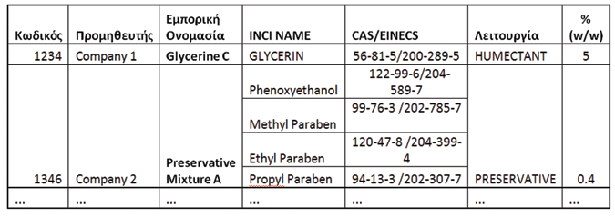

Slide 56
ΦΥΣΙΚΟΧΗΜΙΚΑ ΧΑΡΑΚΤΗΡΙΣΤΙΚΑ ΚΑΙ ΣΤΑΘΕΡΟΤΗΤΑ
Περιγραφή, ρΗ, Ιξώδες, Πυκνότητα, Δραστική……
Προδιαγραφές Πρώτων Υλών (Πιστοποιητικό Αναλύσεως από τον Προμηθευτή)
Σταθερότητα
Μικροβιολογική Ποιότητα
Επιτυχής Δοκιμασία Προκλήσεως (Challenge Test)
Προσοχή στις Ευαίσθητες Περιοχές (Μάτια, Περιγενετικές) και Άτομα (Μωρά …)
Μικροβιακό Φορτίο Σύμφωνα με την ΕΕΑΚ (100cfu/gr για τις ευαίσθητες περιπτώσεις ή 1000cfu/gr για τις υπόλοιπες)
Προσμίξεις – Υλικό Συσκευασίας
Καθαρότητα πρώτων υλών και Υλικών Συσκευασίας – Συναρμοστικότητα αυτών
Αναμενόμενη Χρήση
Εκθεση στο Προϊόν
Ανατομικό Μέρος
Επιφάνεια Εφαρμογής
Εφαρμοζόμενη ποσότητα του προϊόντος : όπως ~0,8γρ πίνακας SCCNFP/0321/02; Hall et al.2007, 2011
Τη διάρκεια και συχνότητα χρήσης (παραμένον, 2 φορές τη μέρα)
Την οδό ή οδούς έκθεσης και τον αποδέκτη (υγιή, ενήλικας, μωρό)

Slide 57
Για μία κρέμα προσώπου για παράδειγμα η οποία εφαρμόζεται δύο φορές την ημέρα η δόση είναι : 0,8γρ Χ 2 = 1,6γρ ή ανά χιλιόγραμμο βάρους 24,14mg/kg (Πίνακες Hall)
Eκθεση Στα Συστατικά
Γίνεται με βάση την ημερήσια δόση και την συγκέντωση αυτών στο προϊόν
Τοξικολογική Αξιολόγηση Συστατικών
MSDS και τα κάτωθι εάν υπάρχουν

Slide 58
ANNEXES 76/768/EEC
Acute Toxicity
Skin & eye irritation
Skin sensitisation
Dermal/percutaneous absorption
Repeated Dose Toxicity (28d/90d)
Chronic Toxicity (>12m)
Mutagenic-Genotoxicity
Carcinogenicity
Reproduction Toxicity
Toxicokinetics
Photo-induced toxicity
Human Data
ANNEXES 76/768/EEC
Acute Toxicity
Skin & eye irritation
Skin sensitisation
Dermal/percutaneous absorption
Repeated Dose Toxicity (28d/90d)
Chronic Toxicity (>12m)
Mutagenic-Genotoxicity
Carcinogenicity
Reproduction Toxicity
Toxicokinetics
Photo-induced toxicity
Human Data
Notes:
58

Slide 59
Περιθώριο Ασφάλειας MoS | = | NOAEL
 |  | SED
NOAEL: Non Observed Adverse Effect Level, (επίπεδο μη παρατηρούμενης παρενέργειας )
SED : Systemic Exposure Dosage
(Συστημική Δόση Έκθεσης)
SED= A(mg/kg bw/ay) xd C(%)/100 x DA_{p} (%)/100
Notes:
59

Slide 60
ΜοS >=100 ΣΥΣΤΑΤΙΚΟ ΑΣΦΑΛΕΣ

Slide 61
9. Ανεπιθύμητες ενέργειες και σοβαρές ανεπιθύμητες ενέργειες (ΚαλλυντικοΕπαγρύπνηση)
Λεπτομερής καταγραφή του συστήματος παραπόνων
Κάθε παράπονο πρέπει να αξιολογείται και να αρχειοθετείται από εκπαιδευμένο προσωπικό
Εύλογα αναμενόμενη χρήση και μη αναμενόμενη χρήση
<<Σοβαρή ανεπιθύμητη ενέργεια» νοείται ανεπιθύμητη ενέργεια η οποία έχει ως αποτέλεσμα προσωρινή ή μόνιμη λειτουργική ανικανότητα, αναπηρία, νοσηλεία σε νοσοκομείο, συγγενείς ανωμαλίες ή άμεσο κίνδυνο για τη ζωή ή θάνατο.>>
Notes:
61

Slide 62
Πληροφορίες για το Καλλυντικό Προϊόν
Εδώ περιέχεται κάθε είδους δοκιμή ασφάλειας ή αποτελεσματικότητας, του τελικού προϊόντος, μελέτες που έχουν γίνει σε εθελοντές ή ευρήματα εκτιμήσεων κινδύνου.

Slide 63
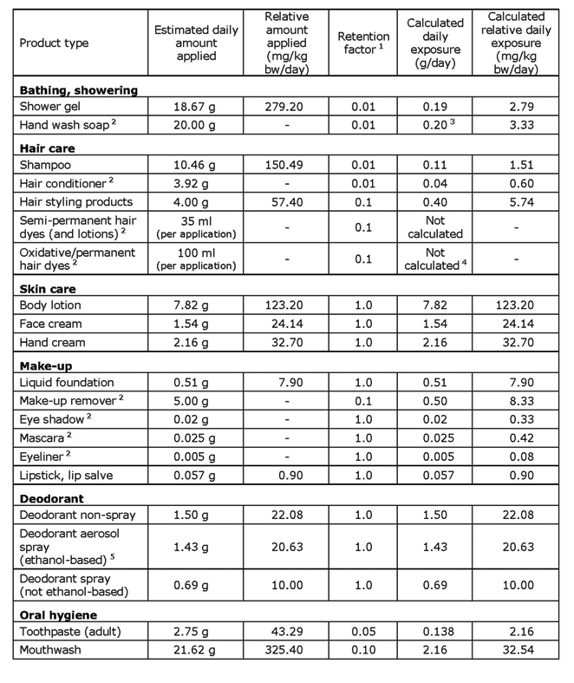

Slide 64
Εκτίμηση Ασφαλείας
Συμπέρασμα Εκτίμησης
  Ασφαλές για την ανθρώπινη υγεία όταν γίνεται χρήση κάτω από κανονικές και εύλογα αναμενόμενες συνθήκες χρήσης
  Τροποποιήσεις – Υποδείξεις πριν από τελική έγκριση
  H ασφάλεια του προϊόντος δεν μπορεί να διασφαλιστεί γιατι….

Slide 65
. Προειδοποιήσεις και οδηγίες Χρήσεις στην επισήμανση
Υποχρεωτικές ενδείξεις Παραρτημάτων
Πχ.
Χρήση Εξωτερική
Να φυλάσσεται μακριά από παιδιά
Σε περίπτωση επαφής με τα μάτια, ξεπλύνετε με άφθονο νερό
Να αποφεύγεται η χρήση στην περιοχή γύρω από τα μάτια
. Σκεπτικό
Συζήτηση ΜοS
Ειδική Αξιολόγηση σε παιδικά προϊόντα <3 ετών & για προϊόντα εξωτερικής χρήσης ευαίσθητων περιοχών
Πιθανές αλληλεπιδράσεις ουσιών
Εξέταση ή μη τοξικολογικών προφίλ, αιτιολογείται

Slide 66
Προσόντα του αξιολογητή και έγκριση του μέρους Β
«Η αξιολόγηση ασφάλειας διενεργείται από πρόσωπο που είναι κάτοχος πτυχίου ή άλλου τίτλου που απονέμεται μετά την ολοκλήρωση πανεπιστημιακού κύκλου θεωρητικών και πρακτικών σπουδών, στη φαρμακευτική, τοξικολογία, ιατρική ή συναφές γνωστικό αντικείμενο, ή κύκλου αναγνωριζόμενου ως ισοδύναμου από κράτος μέλος.»
Εδώ συμπεριλαμβάνονται:
Ονοματεπώνυμο και διεύθυνση του αξιολογητή ασφά-
λειας
Απόδειξη προσόντων
Ημερομηνία και υπογραφή του αξιολογητή ασφάλειας
Επικαιροποίηση των Δεδομένων Ασφαλείας

Slide 67
Ένας ακόμη έλεγχος που εξασφαλίζει την ασφάλεια του προϊόντος είναι ο δερματολογικός έλεγχος. Με αυτόν ελέγχεται αν ένα προϊόν έχει την δυνατότητα να προκαλέσει αλλεργία ή ερεθισμό.
Οι δύο τρόποι που μπορεί να γίνει δερματολογικός έλεγχος είναι το patch test και το HRIPT test.
Η διαφορά των δύο είναι ότι το patch test ελέγχει αν ένα προϊόν είναι ερεθιστικό, ενώ το HRIPT test αν είναι υποαλλεργικό. Αν τα αποτελέσματα είναι ικανοποιητικά μπορεί να αναγράφεται πάνω στην ετικέτα του προϊόντος “δερματολογικά
ελεγμένο” ή “υποαλλεργικό”.

Slide 68
ΔΟΚΙΜΕΣ ΣΤΑ ΖΩΑ
«Στοιχεία σχετικά με οποιεσδήποτε δοκιμές σε ζώα που διεξήχθησαν από τον παρασκευαστή, τους αντιπροσώπους ή τους προμηθευτές του, με σκοπό την ανάπτυξη ή την αξιολόγηση της ασφάλειας του καλλυντικού προϊόντος ή των συστατικών του συμπεριλαμβανομένων οποιονδήποτε δοκιμών σε ζώα που πραγματοποιήθηκαν σε συμμόρφωση με νομοθετικές ή κανονιστικές απαιτήσεις τρίτων χωρών.»
Σε Εξαιρετικές Περιπτώσεις Σοβαρών Ανησυχιών για την Ασφάλεια Συστατικού Κράτος Μέλος είναι Δυνατόν να Αιτήσει Παρέκκλιση Εφόσον το Συστατικό δεν Υποκαθίσταται και Υπάρχει Τεκμηρίωση του Προβλήματος Υγείας

Slide 69
ΚΡΙΤΗΡΙΑ ΙΣΧΥΡΙΣΜΩΝ
(ΕΕ 655/2013)
Προστασία του καταναλωτού από παραπλανητικούς ισχυρισμούς
Ούτε καν τα εικονίδια να συμβάλλουν στην εντύπωση ιδιοτήτων–δράσεων οι οποίες δεν υπάρχουν
Τόνωση καινοτομίας – ανταγωνισμού
Η ευθύνη για την συμμόρφωση αφορά το υπέυθυνο πρόσωπο
Κριτήρια:
1. Συμμόρφωση με τις κείμενες διατάξεις η γνωστοποίηση τους
στην ενιαία ηλεκτρονική βάση δεδομένων (SPNP)
2. Αλήθεια (να αποδεικνύεται όχι με βιταμίνη Ε και να θεωρηθεί αντιοξειδωτικό – αντιγηραντικό )
3. Τεκμηρίωση (επιστημονικά δεδομένα)
4. Ειλικρίνεια
5. Εντιμότητα
6. Παροχή της δυνατότητας λήψης εμπεριστατωμένων αποφάσεων

Slide 70
ΑΠΟΤΕΛΕΣΜΑΤΙΚΟΤΗΤΑ
ΙΣΧΥΡΙΣΜΟΙ
Acceptable - Unacceptable Claims
Acceptable
Feel younger
Hides age spots
Healthy hair
Promotes elasticity
Unacceptable
Prevents ageing
De-pigments
Makes hair grow
Heals

Slide 71
MARKETING – R&D
ΤΥΠΟΙ ΠΡΟΙΟΝΤΩΝ
ΧΩΡΙΣ ΠΡΟΠΥΛΕΝΟΓΛΥΚΟΛΗ, PARABENS, ΧΗΜΙΚΑ
ΦΥΣΙΚΑ ΠΡΟΙΟΝΤΑ
ΚΑΛΛΥΝΤΙΚΑ
ΠΡΩΤΕΣ ΥΛΕΣ
ΖΩΙΚΕΣ ΠΡΩΤΕΣ ΥΛΕΣ
ΜΗ ΑΠΑΡΑΙΤΗΤΕΣ ΠΡΩΤΕΣ ΥΛΕΣ
ΠΡΟΙΟΝΤΑ ΓΙΑ ΜΩΡΑ
ΠΡΟΣΦΟΡΑ ΤΩΝ ΚΑΛΛΥΝΤΙΚΩΝ ΣΤΗΝ ΥΓΕΙΑ ΤΟΥ ΔΕΡΜΑΤΟΣ

Slide 72
Επισήμανση Καλλυντικού Προϊόντος στην Αγορά :
Για λόγους προστασίας του Καταναλωτή υπάρχει η υποχρέωση, η κάθε εταιρεία στον περιέκτη και στην συσκευασία να φέρει επισήμανση με τα ακόλουθα στοιχεία:
α) Υπεύθυνο Πρόσωπο 1ης Παραγωγής ή εισαγωγής στην Ε.Ε, Δ/νση τήρησης Φακέλλου Πληροφοριών και χώρα προέλευσης για εκτός Ε.Ε προϊόντα
β) Βάρος – Όγκος
γ) Χρόνος Διατηρησιμότητας προϊόντος
δ) Προφυλάξεις – Προειδοποιήσεις
ε) Αρ. Παρτίδας ή στοιχεία Αναφοράς
στ) Λειτουργία προϊόντος
ζ) Κατάλογος συστατικών σε φθίνουσα περιεκτικότητα και πανευρωπαϊκά αναγνωρίσιμη ονομασία INCI
η) Τηλεφωνικό Κέντρο Δηλητηριάσεων
Αν είμαστε αλλεργικοί σε μια συγκεκριμένη ουσία η οποία συμπεριλαμβάνεται στη σύσταση ενός καλλυντικού προϊόντος όπως π.χ. στις φράουλες , στη γλουτένη
ή στο φιστίκι , τότε θα είμαστε αλλεργικοί και στο συγκεκριμένο καλλυντικό προϊόν.
Για τα αρώματα 26 (αλλεργιογόνες) ουσίες έχουν δηλωθεί ότι μπορεί να προκαλέσουν αλλεργικές αντιδράσεις σε πολύ σπάνιες περιπτώσεις.
Αυτές οι ουσίες δεν είναι ούτε επικίνδυνες ούτε απαγορευμένες

Slide 73
ΕΤΙΚΕΤΤΑ ΠΡΟΙΟΝΤΟΣ
Ευρετήριο συστατικων (CTFA-INCI).Κοινη ονοματολογια συστατικων.
Επισημανση προιοντος (ετικεττα)
Καταλογος των συστατικων με INCI ονομασια. Φθινουσα σειρα
  Αρωμα=parfum
  Aλλεργιογονα αρωματος (αναγραφη τους εφοσον σε εκπλενομενα προιοντα >0,01% και σε μη εκπλενομενα προιοντα >0,001%)
  Χρωματα με CI (Color Index)
  ημερομηνια ελαχιστης διατηρησιμοτητας (δεν ειναι υποχρεωτικη για τα >30μηνων) (SHELF LIFE)
  Ενδειξη ως προς το χρονικο διαστημα μετα το ανοιγμα της συσκευασιας κατα το οποιο το προιον μπορει να χρησιμοποιηθει χωρις κινδυνο για την υγεια του καταναλωτη (PAO)
  Τις ιδιαιτερες προφυλαξεις εφοσον υπαρχουν

Slide 75
AΛΛΕΡΓΙΟΓΟΝΑ
Αναφέρονται οι αλλεργιογόνες ουσίες οι οποίες περιέχονται στα αρώματα. Προς στιγμήν στην νομοθεσία αναφέρονται 26 ουσίες, οι οποίες σύντομα αναμένεται να αυξηθούν σημαντικά.
Αυτές αναγράφονται στα συστατικά εφόσον το ποσοστό τους στην σύνθεση του καλλυντικού προϊόντος είναι ≥ 0,01% όσον αφορά τα εκπλενόμενα και ≥ 0,001% όσον αφορά τα παραμένοντα επί του δέρματος.

Slide 76
Υλικά Μη Αναφερόμενα στην Ετικέττα
1. Οι προσμίξεις των πρώτων υλών που χρησιμοποιήθηκαν.
2. Οι βοηθητικές ύλες που χρησιμοποιήθηκαν, αλλά δεν ανευρίσκονται πλέον στο τελικό προϊόν.
3. Οι ύλες οι οποίες χρησιμοποιούνται στις απολύτως αναγκαίες ποσότητες ως διαλύτες ή ως φορείς αρώματος και αρωματικών συνθέσεων
4. Συντηρητικά ή Αντιοξειδωτικά για την Συντήρηση της Πρώτης Ύλης

Slide 77
EINECS - ELINCS
ΙΝCI είναι το επικρατούν ως προς την ονοματολογία
European Inventory of Existing Commercial Substances (EINECS)
Definition
The European Inventory of Existing Commercial Substances (EINECS) XHΜΙΚΕΣ ΟΥΣΙΕΣ ΕΥΡΩΠΗΣ 1971-1981
EINECS numbers
ELINCS numbers (European List of Notified Chemical Substances) >1981 (Nεώτερες).

Slide 78

REACH
ΑΣΦΑΛΕΙΑ ΟΥΣΙΩΝ
Registration, Evaluation and Authorisation of Chemicals (REACH) – ΕΥΡΩΠΑΪΚΗ ΕΝΩΣΗ

Slide 79
Κανονισμός (ΕΚ) αριθ. 1223/2009
Αναφορα σε GMP
Ως εγγύηση της ασφάλειάς τους, τα καλλυντικά προϊόντα που τίθενται σε
κυκλοφορία στην αγορά θα πρέπει να παράγονται σύμφωνα με την ορθή
παρασκευαστική πρακτική.
Άρθρο 8
Ορθή παρασκευαστική πρακτική
1. Η παρασκευή καλλυντικών προϊόντων πρέπει να είναι σύμφωνη με την ορθή
παρασκευαστική πρακτική με σκοπό την επίτευξη των στόχων του άρθρου 1.
2. Η τήρηση της ορθής παρασκευαστικής πρακτικής τεκμαίρεται όταν, για την
παρασκευή, τηρούνται τα σχετικά εναρμονισμένα πρότυπα των οποίων τα στοιχεία
αναφοράς έχουν δημοσιευθεί στην Επίσημη Εφημερίδα της Ευρωπαϊκής Ένωσης.

Slide 80
GMP=>EN ISO 22716:2007
Τι είναι το ISO 22716
Είναι το εναρμονισμένο πρότυπο, σύμφωνα με τον
Κανονισμό 1223 για τα καλλυντικά προϊόντα, που δίνει
οδηγίες ενώ συγχρόνως αποτυπώνει τις απαιτήσεις για την
εφαρμογή ορθών πρακτικών στη παραγωγή, τον έλεγχο,
την αποθήκευση και την μεταφορά καλλυντικών
προϊόντων και α’ υλών.
Αποτελεί μέρος του συστήματος διαχείρισης ποιότητας μιας
επιχείρησης.

Slide 81
Σκοπός του ISO 22716
Δίνει οδηγίες για την οργάνωση και υλοποίηση των δραστηριοτήτων της βιομηχανίας καλλυντικών προϊόντων..
Βοηθα στη σύγκλειση απόψεων και αντιλήψεων μεταξύ βιομηχανίας και αρχών
Είναι σημείο αναφοράς

Slide 82
3. ΠΡΟΣΩΠΙΚΟ
3.1 Αρχές
Τα εμπλεκόμενα πρόσωπα στην υλοποίηση των δραστηριοτήτων που περιγράφονται σε αυτή τη
κατευθυντήρια οδηγία θα πρέπει να διαθέτουν τη κατάλληλη εκπαίδευση για την παραγωγή, τον
έλεγχο και την αποθήκευση προϊόντων με καθορισμένη ποιότητα.
3.2 Οργανισμός
Επαρκές προσωπικό με καθορισμένες αρμοδιότητες και συγκεκριμένους τομείς ευθύνης
3.3 Βασικές Υπευθυνότητες
Ευθύνη της Διοίκησης για τήρηση του παρόντος και καθορισμό-καταμερισμό ευθυνών
Ευθύνη του προσωπικού να γνωρίζει τον ρόλο του και τις αρμοδιότητες του
3.4 Εκπαίδευση -
Το εμπλεκόμενο προσωπικό θα πρέπει να εκπαιδεύεται στους κανόνες ορθής βιομηχανικής πρακτικής
Προγράμματα εκπαίδευσης θα πρέπει να εκπονούνται για όλο το προσωπικό.
3.5 Προσωπική Υγιεινή και Υγεία του προσωπικού
Πρέπει να εκπονούνται προγράμματα υγιεινής ανάλογα των απαιτήσεων του εργοστασίου και οι
απαιτήσεις αυτές θα πρέπει να είναι κατανοητές και να εφαρμόζονται από κάθε εμπλεκόμενο
πρόσωπο.
Ασθενή άτομα θα πρέπει να αποκλείονται από την άμεση επαφή με τα προϊόντα.
3.6 Επισκέπτες και ανεκπαίδευτο προσωπικό
Επισκέπτες ή ανεκπαίδευτο προσωπικό θα πρέπει κατά προτίμηση να μην έχουν πρόσβαση στην
παραγωγή, τον έλεγχο και τους αποθηκευτικούς χώρους.

Slide 83
4.ΕΓΚΑΤΑΣΤΑΣΕΙΣ
Οι χώροι θα πρέπει να σχεδιάζονται, να
κατασκευάζονται και να χρησιμοποιούνται έτσι
ώστε:
α) να εξασφαλίζεται η προστασία του προϊόντος
β) να επιτρέπεται ο αποτελεσματικός καθαρισμός και συντήρηση και εάν είναι αναγκαίο, η απολύμανση
γ) να ελαχιστοποιείται ο κίνδυνος ανάμειξης μεταξύ διαφορετικών προϊόντων, πρώτων υλών και υλικών συσκευασίας.

Slide 84
5. ΕΞΟΠΛΙΣΜΟΣ
5.1 Αρχή
Ο εξοπλισμός θα πρέπει να είναι κατάλληλος για τον επιδιωκόμενο σκοπό και να μπορεί να
καθαριστεί και, εάν είναι αναγκαίο, να απολυμανθεί και να συντηρείται.
5.2 Σχεδιασμός εξοπλισμού
Ο Εξοπλισμός της παραγωγής θα πρέπει να σχεδιάζεται έτσι ώστε να αποφεύγεται η επιμόλυνση του
προϊόντος.
5.3 Εγκατάσταση
Ο σχεδιασμός και η εγκατάσταση του εξοπλισμού θα πρέπει να διευκολύνει το καθαρισμό ή και την
απολύμανσή του και η ροή προϊόντων και ατόμων να μη θέτουν σε κίνδυνο την ποιότητα του
προϊόντος.
5.4 Βαθμονόμηση
Όργανα μέτρησης της παραγωγής και του εργαστηρίου που επηρεάζουν την ποιότητα του προϊόντος,
θα πρέπει να βαθμονομούνται τακτικά.
5.5 Καθαρισμός και απολύμανση εξοπλισμού
Όλος ο εξοπλισμός θα πρέπει να καθαρίζεται και, αν είναι απαραίτητο, να υπάρχει πρόγραμμα
απολύμανσης.
5.6 Συντήρηση
Ο εξοπλισμός πρέπει να συντηρείται τακτικά.
5.7 Αναλώσιμα
Τα αναλώσιμα που χρησιμοποιούνται για τον εξοπλισμό δεν θα πρέπει να επηρεάζουν την ποιότητα
του προϊόντος.
5.8 Εξουσιοδοτήσεις
Εξοπλισμός ή αυτοματοποιημένα συστήματα που χρησιμοποιούνται για την παραγωγή ή και τον
έλεγχο θα πρέπει να είναι προσβάσιμα μόνο από εξουσιοδοτημένο προσωπικό.
5.9 Back-up συστήματα
Επαρκείς εναλλακτικές διευθετήσεις θα πρέπει να είναι διαθέσιμές σε περίπτωση ατυχήματος ή
σοβαρής βλάβης.

Slide 85
6. ΠΡΩΤΕΣ ΥΛΕΣ ΚΑΙ ΥΛΙΚΑ ΣΥΣΚΕΥΑΣΙΑΣ
Οι πρώτες ύλες και τα υλικά συσκευασίας που αγοράζονται θα πρέπει να πληρούν τα καθορισμένα
κριτήρια αποδοχής σχετιζόμενα με την ποιότητα των τελικών προϊόντων.
Προμήθειες
Οι αγορές πρώτων υλών και υλικών συσκευασίας θα πρέπει να βασίζονται στην αξιολόγηση και
επιλογή των προμηθευτών βάσει συγκεκριμένων κριτηρίων
Παραλαβή
Η εντολή αγοράς, το δελτίο αποστολής θα πρέπει να ταιριάζουν. Γίνεται οπτικός έλεγχος των
παραλαβών παραλαβής και αν είναι απαραίτητο διενεργούνται επι πλέον έλεγχοι των φορτωτικών
εγγράφων.
Επισήμανση
Τα δοχεία των πρώτων υλών και υλικών συσκευασίας θα πρέπει να επισημαίνονται, κατάλληλα
προκειμένου να αναγνωρίζεται το υλικό, ο αριθμός παρτίδας και η καταλληλότητα προς χρήση.
Απελευθέρωση
Φυσικός ή άλλος τρόπος διαχωρισμού θα πρέπει να εφαρμόζεται έτσι ώστε να διατίθενται μονο
απελευθερωμένα υλικά
Αποθήκευση
Οι συνθήκες αποθήκευσης θα πρέπει να είναι κατάλληλες για κάθε πρώτη ύλη και υλικό συσκευασίας

Slide 86
7. ΠΑΡΑΓΩΓΗ - ΣΥΣΚΕΥΑΣΙΑ
Παραγωγή
Σε κάθε στάδιο της παρασκευής και συσκευασίας, θα πρέπει να λαμβάνονται τα
κατάλληλα μέτρα έτσι ώστε να παραχθεί ένα τελικό προϊόν που να ικανοποιεί τα
προκαθορισμένα χαρακτηριστικά.
Πρέπει να διασφαλίζεται ότι:
α) όλα τα έγγραφα που σχετίζονται με τις εργασίες παραγωγής είναι διαθέσιμα
β) όλες οι πρώτες ύλες είναι διαθέσιμες, εγκεκριμένες και κατάλληλα ελεγμένες
γ) Ο απαραίτητος εξοπλισμός είναι διαθέσιμος για χρήση, σε κατάσταση λειτουργίας,
καθαρός και, εάν είναι αναγκαίο, να έχει απολυμανθεί.
δ) Ο χώρος να είναι καθαρός για να αποφευχθεί η ανάμειξη με υλικό/ά από
Προηγούμενες εργασίες.
Συσκευασία
Πριν από την έναρξη κάθε λειτουργία συσκευασίας, θα πρέπει να εξασφαλίζεται ότι:
α) η περιοχή έχει καθαριστεί από προηγούμενα υλικά για να αποφεύγεται η ανάμιξη με
Υλικά από προηγούμενες εργασίες?
β) όλα τα έγγραφα που σχετίζονται με τις εργασίες συσκευασίας, είναι διαθέσιμα
γ) όλα τα υλικά συσκευασίας είναι διαθέσιμα?
δ) Ο κατάλληλος εξοπλισμός είναι διαθέσιμος για χρήση, σε κατάσταση λειτουργίας.

Slide 87
8. ΕΤΟΙΜΟ ΠΡΟΙΟΝ
Τα έτοιμα τελικά προϊόντα θα πρέπει να είναι σύμφωνα με τις προδιαγραφές..
Η Αποθήκευση και μεταφοράς τους θα πρέπει να γίνεται κατά τρόπο ώστε να
διατηρείται η ποιότητα του τελικού προϊόντος.
Πριν από τη διάθεση τους στην αγορά, όλα τα προϊόντα θα πρέπει να
ελέγχονται σύμφωνα με καθιερωμένες μεθόδους δοκιμής και πρέπει να
συμμορφώνονται με τα κριτήρια αποδοχής.
Η απελευθέρωση πραγματοποιείται από εξουσιοδοτημένο προσωπικό
υπεύθυνο για την ποιότητα.
Αποθήκευση
Τα έτοιμα προϊόντα αποθηκεύονται σε καθορισμένες περιοχές κάτω από τις
κατάλληλες συνθήκες για το απαιτούμενο κατάλληλο χρονικό διάστημα..
Εάν είναι απαραίτητο, τα έτοιμα παρακολουθούνται κατά την αποθήκευση
τους.
Μεταφορά
Λαμβάνονται μέτρα για να εξασφαλιστεί ότι η μεταφορά του τελικού
προϊόντος γίνεται κάτω από συνθήκες που διασφαλίζουν την ποιότητα του
ετοίμου.

Slide 88
9.ΕΡΓΑΣΤΗΡΙΟ ΕΛΕΓΧΟΥ ΠΟΙΟΤΗΤΑΣ
Δειγματοληψία
Η δειγματοληψία πραγματοποιείται από εξουσιοδοτημένο προσωπικό και ορίζεται με βάση:
α) τη μέθοδος δειγματοληψίας
β) τον εξοπλισμό που πρέπει να χρησιμοποιηθεί
γ) τη ποσότητα που πρέπει να ληφθεί
δ) τις προφυλάξεις που πρέπει να τηρούνται για την αποφυγή επιμόλυνσης ή αλλοίωσης
ε) τη ταυτοποίηση του δείγματος?
στ) τη συχνότητα.
Τα δείγματα θα πρέπει να αναγνωρίζεται από:
α) την επωνυμία ή το διακριτικό κωδικό?
β) τον αριθμό της παρτίδας?
γ) την ημερομηνία της δειγματοληψίας?
δ) το δοχείο από το οποίο λήφθηκε το δείγμα?
ε) το σημείο δειγματοληψίας, κατά περίπτωση.
Προδιαγραφές
• ΟΙ προδιαγραφές και τα κριτήρια αποδοχής τίθενται για διευκρινιστούν οι απαιτήσεις
που πρέπει να πληρούνται για τις πρώτες ύλες, τα υλικά συσκευασίας, τα ημιέτοιμα
προϊόντα και τα τελικά προϊόντα.

Slide 89
9.ΕΡΓΑΣΤΗΡΙΟ ΕΛΕΓΧΟΥ ΠΟΙΟΤΗΤΑΣ
Έλεγχος
  Το εργαστήριο ποιοτικού ελέγχου ελέγχει για να επιβεβαιώσει ότι το προϊόν συμμορφώνεται με τις προκαθορισμένες προδιαγραφές.
  Οι έλεγχοι θα πρέπει να εκτελούνται με βάση τις κατάλληλες και διαθέσιμες μεθόδους δοκιμής.
Διερεύνηση μη συμμορφούμενων προϊόντων
  Αποτελέσματα μετρήσεων που ευρίσκονται εκτός των καθορισμένων ορίων επανεξετάζονται από το αρμόδιο εξουσιοδοτημένο προσωπικό και διερευνώνται
Απελευθέρωση προϊόντων

Slide 90
10. ΔΙΑΧΕΙΡΙΣΗ ΠΡΟΪΟΝΤΩΝ ΠΟΥ
ΕΙΝΑΙ ΕΚΤΟΣ ΤΩΝ ΠΡΟΔΙΑΓΡΑΦΩΝ
Απόρριψη τελικών ή και ενδιαμέσων προϊόντων ή και πρώτων
υλών και υλικών συσκευασίας
Η απόφαση για την καταστροφή ή την επανεπεξεργασία προϊόντων που
ευρίσκονται εκτός προδιαγραφών γίνεται μόνο από εξουσιοδοτημένο προσωπικό
υπεύθυνο για την ποιότητα.
Επεξεργασία προϊόντων
• Εάν το σύνολο ή μέρος ενός προϊόντος αποκλίνει των προδιαγραφών
μπορεί το προσωπικό το υπεύθυνο για την ποιότητα να εγκρίνει εκ νέου
επεξεργασία.
•Η μέθοδος της επανεπεξεργασίας θα πρέπει να καθορίζεται και να
εγκρίνεται.
•Τα αποτελέσματα θα πρέπει να επανεξετάζονται από εξουσιοδοτημένο
προσωπικό, προκειμένου να επαληθεύσουν τη συμμόρφωση του
προϊόντος με τα κριτήρια αποδοχής.

Slide 91
11. ΑΠΟΒΛΗΤΑ
Τα απόβλητα πρέπει να απορρίπτονται σε μια έγκυρη
μέθοδο.
Η αποχέτευση των αποβλήτων δεν θα πρέπει να επηρεάζει την
Παραγωγή και τη λειτουργία του εργαστηρίου.
Πρέπει να λαμβάνονται τα κατάλληλα μέτρα για τη συλλογή, τη
μεταφορά, την αποθήκευση και τη διάθεση των αποβλήτων
Τα δοχεία απορριμμάτων θα πρέπει να αναγνωρίζονται κατάλληλα ως
προς το περιεχόμενο και ανάλογα με την περίπτωση να
αναγράφουν τις απαραίτητες πληροφορίες.

Slide 92
12. ΥΠΕΡΓΟΛΑΒΙΕΣ
Οι υπεργολαβίες επιτρέπονται αρκεί να καθορίζεται με γραπτή
Σύμβαση το αντικείμενο της υπεργολαβίας.
Μπορεί να ανατεθεί σε τρίτο
α) Η παραγωγή
β) Η συσκευασία
γ) Ο έλεγχος
δ) Η διαδικασία καθαρισμού ή και απολύμανσης των χώρων?
ε) Ο έλεγχος των παρασίτων?
στ) Η συντήρηση του εξοπλισμού και των εγκαταστάσεων
Ο αναθέτων θα πρέπει να αξιολογήσει την ικανότητα και την
Ικανότητα του αναδόχου να εκτελεί το έργο της υπεργολαβίας.

Slide 93
13. ΑΠΟΚΛΙΣΕΙΣ
14. ΠΑΡΑΠΟΝΑ ΚΑΙ ΑΝΑΚΛΗΣΕΙΣ
13. Αποκλίσεις
Σε περίπτωση έγκρισης μιας απόκλισης από τις καθορισμένες προδιαγραφές αυτή
θα πρέπει να υποστηρίζεται από επαρκή δεδομένα.
Οι κατάλληλες διορθωτικές ενέργειες πρέπει να εκτελούνται ώστε να αποτραπεί η
επανάληψη της απόκλισης.
14. Παράπονα και Ανακλήσεις
Όλα τα κοινοποιημένα παράπονα που εμπίπτουν στο πεδίο εφαρμογής του
προτύπου θα πρέπει να επισκοπούνται, να γίνεται διερεύνησή τους και
παρακολουθείται η εξέλιξή τους
Σε περίπτωση που αποφασιστεί ανάκληση προϊόντος γίνεται, τα κατάλληλα μέτρα
πρέπει να ληφθούν για να ολοκληρωθεί η ανάκληση
εμπίπτουν στο πεδίο εφαρμογής αυτών των κατευθυντήριων γραμμών και να
εφαρμόσουν διορθωτικά μέτρα.
Οι διαδικασίες παραπόνων και ανακλήσεων θα πρέπει να ανασκοπείται περιοδικά

Slide 94
15. ΔΙΑΧΕΙΡΙΣΗ ΑΛΛΑΓΩΝ
16. ΕΣΩΤΕΡΙΚΕΣ ΕΠΙΘΕΩΡΗΣΕΙΣ
15. Διαχείριση Αλλαγών
Αλλαγές που θα μπορούσαν να επηρεάσουν την ποιότητα του
προϊόντος θα πρέπει να εγκρίνονται και να εφαρμόζονται από
εξουσιοδοτημένο προσωπικό επί τη βάσει των επαρκών δεδομένων.
16. Εσωτερικές επιθεωρήσεις
Οι εσωτερικές επιθεωρήσεις είναι ένα εργαλείο που έχει σχεδιαστεί
για να παρακολουθεί την εφαρμογή και την κατάσταση του
συστήματος Ορθής Βιομηχανικής Πρακτικής και, εάν είναι
απαραίτητο, να προτείνει διορθωτικές ενέργειες.

Slide 95
17. ΤΕΚΜΗΡΙΩΣΗ
Τεκμηρίωση
Έντυπη ή Ηλεκτρονική
Τα έγγραφα πρέπει να περιγράφουν με την πρέπουσα λεπτομέρεια τις
διαδικασίες τις προφυλάξεις και τα μέτρα που λαμβάνονται σε όλα τα στάδια
της βιομηχανίας.
Η Τεκμηρίωση αποτελεί αναπόσπαστο μέρος της Ορθής Βιομηχανικής
Πρακτικής και αποτελεί την ιστορία της.
Τα έγγραφα μπορεί να είναι διαδικασίες, οδηγίες εργασίας , προδιαγραφές,
πρωτόκολλα, εκθέσεις-αναφορές, μέθοδοι, και αρχεία σχετικά με διεργασίες
που καλύπτονται από το πρότυπο.
Ο τίτλος, η φύση και ο σκοπός των εγγράφων θα πρέπει να δηλώνεται..
Τα έγγραφα θα πρέπει να αναθεωρούνται, όταν είναι απαραίτητο, και ο
Αριθμός της αναθεώρησης να αναφέρεται. Επίσης ο λόγος της κάθε
Αναθεώρησης θα πρέπει να αναφέρεται.

Slide 96
Εισάγεται η έννοια της Διαρκούς βελτίωσης

Slide 97
Με βάση όλα τα παραπάνω οι αναλύσεις που πρέπει να γίνουν σε ένα προϊόν πριν κυκλοφορήσει στην ευρωπαϊκή αγορά είναι ιδιαίτερα απαιτητικές. ΠΕΡΙΛΑΜΒΑΝΟΥΝ:
-έλεγχο για προσμίξεις και ίχνη απαγορευμένων ουσιών (βαρέα μέταλλα, αλλεργιογόνα κτλ)
-έλεγχο της αποτελεσματικότητας του συστήματος συντήρησης του καλλυντικού προϊόντος (challenge test),
-σταθερότητα του προϊόντος και τη συμβατότητά του με τον περιέκτη του (stability – compatibility test)
-δερματολογικό έλεγχο του προϊόντος (patch test)
-έλεγχο της αποτελεσματικότητάς του (efficacy test).

Slide 98
Οι ουσίες οι οποίες υπόκεινται σε κάποιον περιορισμό αναφέρονται στα Παραρτήματα ΙΙ (απαγορευμένες ουσίες), ΙΙΙ (ουσίες με περιορισμό), ΙV
(επιτρεπόμενα χρώματα), V (επιτρεπόμενα συντηρητικά) και VI (επιτρεπόμενα φίλτρα). Η παρουσία αυτών των ουσιών μπορεί να επιτραπεί
σε πολύ μικρά ποσοστά με βάση το άρθρο 17 μόνο αν η παρουσία τους είναι αναπόφευκτη με βάση τις καλές παραγωγικές διαδικασίες. Τέτοιες
ουσίες είναι τα βαρέα μέταλλα (σκιές, make up προϊόντα), τα αλλεργιογόνα (αρώματα, προϊόντα με εκχυλίσματα), τα χρώματα (σαμπουάν,
αφρόλουτρα), τα συντηρητικά και άλλες χημικές ουσίες.

Slide 99
ΤΟΞΙΚΟΤΗΤΑ ΠΡΩΤΩΝ ΥΛΩΝ
ΒΑΡΕΑ ΜΕΤΑΛΛΑ

Slide 100
EC/1223/2009, Article 17
Traces of prohibited substances
The non-intended presence of a small quantity of a
prohibited substance, which is technically
unavoidable in good manufacturing practice, shall be
permitted provided that such presence is in
conformity with product safety.
Origin
  impurities of natural or synthetic ingredients,
  the manufacturing process,
  storage,
  migration from packaging,

Slide 101
EC/1223/2009, ANNEX II
Substances Prohibited in Cosmetics
No | Chemical name | CAS | EC
97 | Chromium; chromic acid and its salts | 7440-47-3 | 231-157-5
89 | Lead and its compounds | 7439-92-1 | 231-100-4
43 | Arsenic and its compounds | 7440-38-2 | 231-148-6
221 | Mercury and its compounds, except those special cases included in Annex V (preservative 0,007 % (of Hg) | 7439-97-6 | 231-106-7
68 | Cadmium and its compounds | 7440-43-9 | 7440-43-9
40 | Antimony and its compounds | 7440-36-0 | 231-146-5
297 | Selenium and its compounds with the exception of selenium disulphide under the conditions set out under reference No 49 in Annex III (antidandruff 1%) | 7782-49-2 | 231-957-4
No limits

Slide 102
DIR95/45/EC (*)
Arsenic Not more than 3 mg/kg
Lead Not more than 10 mg/kg
Mercury Not more than 1 mg/kg
Cadmium Not more than 1 mg/kg
Heavy metals (as Pb) Not more than 40 mg/kg
(*) on purity criteria concerning colours for
use in foodstuffs, which is sited in the Annexes
of the EC/1223/2009 Cosmetics Regulation

Slide 103
Resolution ResAP(2008)1 (*)
Maximum allowed concentrations of impurities in products for tattoos
And PMU (Permanent Make Up)
Arsenic (As) 2 ppm
Barium (Ba) 50 ppm
Cadmium (Cd) 0.2 ppm
Cobalt (Co) 25 ppm
Chromium (Cr) (VI)6 0.2 ppm
Mercury (Hg) 0.2 ppm
Nickel (Ni)8 As low as technically achievable
Lead (Pb) 2 ppm
Selenium (Se) 2 ppm
Antimony (Sb) 2 ppm
Policyclic aromatic hydrocarbons (PAH) 0.5
Benzene-a-pyrene (BaP) 5 ppb
(*) For guidance
(Adopted by the Committee of Ministers on 20 February 2008 )

Slide 104
Levels technically avoidable
There are currently no international standards for impurities in cosmetics. Limits have been established in Germany. Rather than taking a risk-based approach, the German limits are based on levels that could be technically avoided. Thus, heavy metal impurities were limited to anything above normal background levels.
The German Federal Government conducted tests to determine background levels of heavy metal contents in toothpastes and other cosmetic products (note that in Canada, most toothpastes are classified as natural health products). Based on their studies, it was determined that heavy metal levels in cosmetic products above the values listed below are considered technically avoidable
www.hc-sc.gc.ca
Health Canada
Draft Guidance on Heavy Metal Impurities in Cosmetics

Slide 105
Regulation on cosmetic products
(Germany)
Arsen (As) max. 5 mg/kg
Blei (Pb) max. 20 mg/kg
Antimon (Sb), max. 100 mg/kg
Kupfer (Cu), max. 100 mg/kg
Chrom (Cr) max. 100 mg/kg
Zink (Zn), Bariumsulfat (BaSO4)(together) max. 200 mg/kg
Cadmium (Cd), max. 5 mg/kg
Quecksilber (Hg), not detectable
Selen (Se), not detectable
Tellur (Te), not detectable
Thallium (Tl), not detectable
Uran (U), not detectable
Chromat (Chromate) not detectable
HCl soluble Barium not detectable
Bundesgesundheitsblatt (Federal Health Journal,
Germany), 28, 1985, Nr. 7, 216.

Slide 106
ΠΑΡΑΔΕΙΓΜΑ =>Παρουσια μολυβδου στα κραγιον
Αμερικανικη εκθεση σχετικα με περιεκτικοτητα μολυβδου σε κραγιον.
Χρηση μολυβδου σε καλυντικα απαγορευεται αυστηρα στη Ε.Ε..
Ο μολυβδος ειναι φυσικο στοιχειο και βρισκεται παντου στο περιβαλλον.
Αναποφευκτη η παρουσια ιχνων μολυβδου απο το περιβαλλον και λογω
προσμειξεων απο τις α΄υλες ...
Η Ευρωπαικη Νομοθεσια σχετικα με την ποιοτητα του ποσιμου νερου θετει
ορια 25 ppb και ημερησια ασφαλη καταναλωση 50μg Pb. Δηλαδη για ενα κραγιον
που περιεχει 0,65ppm Pb η μεγιστη ημερησια καταναλωση ειναι 0,033μg.
Οι εταιριες κανουν πολυ αυστηρους ελεγχους για τον ακριβη ελεγχο των βαρεων
μεταλλων για να διασφαλιζουν τα χαμηλα επιπεδα περιεκτικοτητας στα καλλυντικα
ωστε να μην θετουν σε κινδυνο την ασφαλεια του καταναλωτη.
Το CTFA εχει εκδωσει σχετικη ανακοινωση που αναφερεται στα ανωτερω.
Εχει γινει μεγαλο θεμα από τα ΜΜΕ (παρουσιαζεται το τεστ με τη βερα)

Slide 107
Ο ρολος του SCCP και της Commission
EUROPEAN COMMISSION
HEALTH &CONSUMER PROTECTION DIRECTORATE GENERAL
SCCP=Scientific Committee on Consumer Products
Για τις ουσιες που χρησιμοποιουνται στα προιοντα και για καθε νεα
ουσια ,πριν μπει στην λιστα των εγκεκριμμενων ουσιων διενεργει
αξιολογηση βασιζομενο σε:
Mελετες τοξικοτητας (οξεια, χρονια...)
Καρκινογενεση
Μεταλλαξιογενεση
Τοξικοτητα στην αναπαραγωγη
.....
Συμπερασμα-Ειναι/δεν ειναι ασφαλες στην χρηση
Kατηγορουνται πρωτες υλες απο Internet-ΜΜΕ .
H Colipa Media Alerts.
ΠΣΒΑΚ ανακοινωσεις του στο site του.

Slide 108
SAFETY EVALUATION OF COSMETICS
PRINCIPLES OF SAFETY EVALUATION OF COSMETIC
INGREDIENTS ARE GIVEN IN
‘‘The SCCS Notes of Guidance for the testing of
cosmetic ingredients and their safety evaluation’’
(7th Revision, SCCS/1416/11 FINAL)
Available on the website :
http://ec.europa.eu/health/scientific_committees/cnsumer_safety/statements/inex_en.htm

Slide 109
ΤΟΞΙΚΟΤΗΤΑ ΠΡΩΤΩΝ ΥΛΩΝ
PARABENS

Slide 110

PARABENS- ΣΥΝΤΗΡΗΤΙΚΑ ΥΠΟ ΑΜΦΙΣΒΗΤΙΣΗ
Ειναι εστερες του παρα-υδροξυ βενζοικου οξεος.
Methylparaben ( E218)
Ethylparaben ( E214)
Propylparaben ( E216)
Butyparaben
Σπανιοτερα isopropylparaben,isobutylparaben,benzylparaben
και τα αλατα τους.
Γιατι εχουν κατηγορηθει.
-καρκινος του στηθους (αποσμητικα προιοντα)
SCCP ανακοινωση 2006, επιτρεπει την χρηση τους εως 0,4%
Παρολαυτα οργανώσεις καταναλωτων και το internet καλουν τους καταναλωτες να αποφευγουν την χρηση τους.
Ποια η αντιδραση των εταιριων.
Ποια τα προβληματα απο την μη χρηση τους.
Parabens
• Ethyl, methyl –0.4% each
• Butyl, propyl – up to total of 0.19%
• Isopropyl, isobutyl, phenyl
– no information

Slide 111
ΤΟΞΙΚΟΤΗΤΑ ΠΡΩΤΩΝ ΥΛΩΝ
HAIR DYES

Slide 112
Η περιπτωση των Βαφων
Οι βαφες ειναι τα πιο εξονυχιστικα μελετημενα προιοντα που κυκλοφορουν δεδομενου ότι
γινεται ΕΤΗΣΙΑ ΑΞΙΟΛΟΓΗΣΗ ΟΛΩΝ ΑΝΕΞΑΙΡΕΤΩΣ ΤΩΝ ΧΡΩΣΤΙΚΩΝ ΤΩΝ
ΒΑΦΩΝ απο το SCCP.
Απο την αρχη του μετρου αξιολολογηθηκαν ολες οι χρωστικες.
Για τις 22 χρωστικες βαφων για τις οποιες δεν ειχαν κατατεθει φακελλοι Ασφαλειας η Ε.Ε
προχωρησε σε απαγορευση τους τον Ιουλιο 2006.
Toν Αυγουστο 2007 προστεθηκαν 85 ουσιες (και τα άλατά τους) στο παράρτημα ΙΙ
(στααπαγορευμένα) όταν χρησιμοποιούνται ως βαφές μαλλιών.
Επίσης η Commission ξεκίνησε στο διαδίκτυο δημόσια διαβούλευση για την απαγόρευση
και άλλων 49 χρωστικών που δεν υποστηρίζονται για την χρήση τους στις βαφές
μαλλιών.
Στην περίπτωση αυτή η διαφορά είναι ότι η Commission προτείνει την απαγόρευση τους
σε όλα τα καλλυντικά προϊόντα και όχι μόνο στιςβαφές μαλλιών.

Slide 113
Η περιπτωση των Βαφων
Η συνδεση βαφων οπως:
p-phenylenediamine και
2 amino-4 Hydroxyethylamino anisole
με ορισμενες μορφες καρκινου ,εχει αποτελεσει αντικειμενο
εκτεταμενης ερευνας χωρις να εχει τεκμηριωθει με στοιχεια
αποδεκτα απο την παγκοσμια Επιστημονικη Κοινοτητα.
Για αυτο το λογο και δεν εχει απαγορευθει η χρηση τους από
την Ε.Ε.
Μεγαλυτερο προβλημα αποτελουν οι σοβαρες ςλλεργικες
αντιδρασεις
.

Slide 114
Πώς διενεργείται η επιτήρηση του Νομοθετικού Πλαισίου;
Όλα τα εργαστήρια και εργοστάσια παραγωγής Καλλυ-
ντικών εφαρμόζουν σαφείς οδηγίες παραγωγής ( GMP ),
Κανόνες Καλής Παρασκευής Καλλυντικών προϊόντων με
Υπεύθυνο Πρόσωπο Παραγωγής
Υπεύθυνο Κυκλοφορίας
Εργαστήριο με Άδεια Λειτουργίας από ΕΟΦ
Ολοκληρωμένο Σύστημα ελέγχου

Slide 115
ΣΥΜΠΕΡΑΣΜΑΤΙΚΑ Ο ΣΤΟΧΟΣ ΤΗΣ ΝΟΜΟΘΕΣΙΑΣ ΤΩΝ ΚΑΛΛΥΝΤΙΚΩΝ ΕΊΝΑΙ:
1) Περισσότερα στοιχεία Φακέλλου Πληροφοριών και
τεκμηρίωση αυτών
2) Επισήμανση για Νανουλικά
3) Ελεγχόμενους Ισχυρισμούς
4) Ανεπιθύμητες ενέργειες σε Αρχείο, κωδικοποιημένες
και στη διάθεση των καταναλωτών
5) Λεπτομερή και εκτεταμένη γνωστοποίηση
Πιστεύεται ότι έτσι επιτυγχάνεται η Ενιαία Εσωτερική
Αγορά και εξασφαλίζεται Υψηλό Επίπεδο Προστασίας
της Υγείας του Ευρωπαίου Καταναλωτή.

Slide 116
ΝΟΜΟΘΕΣΙΑ ΙΑΤΡΟΤΕΧΝΟΛΟΓΙΚΩΝ ΠΡΟΪΟΝΤΩΝ
Τα ιατροτεχνολογικά προϊόντα (Ι/Π) έχουν θεμελιώδη ρόλο για την ανθρώπινη ζωή παρέχοντας καινοτόμες λύσεις υγειονομικής περίθαλψης για τη διάγνωση, την πρόληψη, την παρακολούθηση, την πρόβλεψη, την πρόγνωση, τη θεραπεία ή την ανακούφιση των ασθενειών.
Αποτελούν μη φαρμακευτικά προϊόντα που προορίζονται από τον κατασκευαστή τους για να χρησιμοποιούνται στον άνθρωπο για συγκεκριμένο ιατρικό σκοπό όπως η θεραπεία μιας ασθένειας, η επανόρθωση μιας αναπηρίας ή η διερεύνηση μιας παθολογικής κατάστασης

Slide 117
ΝΟΜΟΘΕΣΙΑ ΙΑΤΡΟΤΕΧΝΟΛΟΓΙΚΩΝ
ΟΔΗΓΙΕΣ – ΝΟΜΟΙ ΣΤΗΝ ΕΥΡΩΠΗ
Η πρώτη ευρωπαϊκή οδηγία για τα ιατροτεχνολογικά προϊόντα δημοσιεύτηκε το 1990 και αφορούσε στα ενεργά εμφυτεύσιμα ιατρικά βοηθήματα (90/385/ΕΟΚ) . Ακολούθησε το 1993, η οδηγία περί των ιατροτεχνολογικών προϊόντων (93/42/ΕΟΚ), και το 1998, η οδηγία για τα ιατροτεχνολογικά βοηθήματα που χρησιμοποιούνται στη διάγνωση in vitro (98/79/ΕΚ).
Η ισχύουσα νομοθεσία για τα ιατροτεχνολογικά προϊόντα είναι ο κανονισμός (ΕΕ) 2017/745 του Ευρωπαϊκού Κοινοβουλίου και του Συμβουλίου, της 5ης Απριλίου 2017 ενώ για τα για τα in vitro διαγνωστικά ιατροτεχνολογικά προϊόντα, η οδηγία 98/79/ΕΚ που θα αντικατασταθεί από τον κανονισμό (ΕΕ) 2017/746, στις 26/05/2022.
https://eur-lex.europa.eu/legal-content/EL/TXT/PDF/?uri=CELEX:32017R0745&from=EL
https://eur-lex.europa.eu/legal-content/EL/TXT/PDF/?uri=CELEX:02017R0746-20170505&from=EN

Slide 118
ΝΟΜΟΘΕΣΙΑ ΙΑΤΡΟΤΕΧΝΟΛΟΓΙΚΩΝ
Τα ιατροτεχνολογικά, ανήκουν στα προϊόντα εκείνα που για να μπορούν να διατεθούν στην αγορά της ΕΕ πρέπει να φέρουν σήμανση CE
CE δείχνει ότι το προϊόν πληροί τις ευρωπαϊκές προδιαγραφές ως προς την ασφάλεια και την προστασία της υγείας και του περιβάλλοντος

Slide 119
ΝΟΜΟΘΕΣΙΑ ΙΑΤΡΟΤΕΧΝΟΛΟΓΙΚΩΝ
Τα ιατροτεχνολογικά προϊόντα που εγκυμονούν τους λιγότερους κινδύνους, δεν απαιτούν τη συμμετοχή κοινοποιημένου οργανισμού για τη θέση τους σε κυκλοφορία.
Αν χρειάζεται η παρέμβαση κοινοποιημένου οργανισμού, το σήμα CE πρέπει να συνοδεύεται από τον αναγνωριστικό αριθμό του εν λόγω οργανισμού.
Ένας κοινοποιημένος οργανισμός είναι ένας οργανισμός που ορίζεται από ένα κράτος μέλος της ΕΕ (ή από άλλες χώρες βάσει ειδικών συμφωνιών) για να εκτιμήσει τη συμμόρφωση ορισμένων προϊόντων προτού διατεθούν στην αγορά

Slide 120
ΝΟΜΟΘΕΣΙΑ ΙΑΤΡΟΤΕΧΝΟΛΟΓΙΚΩΝ
Ιατροτεχνολογικό Προϊόν» είναι κάθε όργανο, συσκευή, εξοπλισμός, λογισμικό, εμφύτευμα, αντιδραστήριο, υλικό ή άλλο αντικείμενο το οποίο προορίζεται από τον κατασκευαστή να χρησιμοποιηθεί στον άνθρωπο για έναν ή περισσότερους από τους ακόλουθους συγκεκριμένους ιατρικούς σκοπούς:
— διάγνωση, πρόληψη, παρακολούθηση, πρόβλεψη, πρόγνωση, θεραπεία ή ανακούφιση ασθένειας
του οποίου η κύρια επιδιωκόμενη δράση, εντός ή επί του ανθρώπινου σώματος, δεν επιτυγχάνεται με φαρμακολογικά ή ανοσολογικά μέσα ούτε μέσω του μεταβολισμού αλλά του οποίου η λειτουργία μπορεί να υποβοηθείται από τέτοια μέσα

Slide 121
ΝΟΜΟΘΕΣΙΑ ΙΑΤΡΟΤΕΧΝΟΛΟΓΙΚΩΝ
ΤΑΞΙΝΟΜΗΣΗ ΙΑΤΡΟΤΕΧΝΟΛΟΓΙΚΩΝ
Τα τεχνολογικά προϊόντα κατατάσσονται στις κατηγορίες I, IIα, IIβ και III, λαμβάνοντας υπόψη την προβλεπόμενη χρήση και τους εγγενείς κινδύνους τους
Η ταξινόμηση του προϊόντος γίνεται αρχικά από τον κατασκευαστή, ο οποίος πρέπει να λάβει υπόψη όλα τα χαρακτηριστικά του προϊόντος, την προοριζόμενη χρήση του, όλους τους κανόνες κατάταξης, καθώς και κάθε άλλη σχετική νομοθεσία που ενδέχεται να επηρεάσει την κατάταξη
(όπως την οδηγία 2001/83/EΚ για τα φάρμακα ή τον κανονισμό (ΕΚ) αριθ. 1223/2009 για τα καλλυντικά προϊόντα).

Slide 122
ΝΟΜΟΘΕΣΙΑ ΙΑΤΡΟΤΕΧΝΟΛΟΓΙΚΩΝ
ΚΡΙΤΗΡΙΑ ΚΑΤΑΤΑΞΕΩΣ
Τα «τοπικά» ιατροτεχνολογικά μπορεί να αποτελούν προϊόντα «μη επεμβατικής» αλλά και «επεμβατικής τεχνολογίας» που διεισδύουν δηλαδή εν όλω ή εν μέρει στο εσωτερικό του σώματος μέσω σωματικής κοιλότητας ή μέσω της επιφάνειας του σώματος.

Slide 123
ΝΟΜΟΘΕΣΙΑ ΙΑΤΡΟΤΕΧΝΟΛΟΓΙΚΩΝ
ΚΡΙΤΗΡΙΑ ΚΑΤΑΤΑΞΕΩΣ ΤΟΠΙΚΩΝ ΠΡΟΪΟΝΤΩΝ
Κανόνας 4
Αφορά σε προϊόντα μη επεμβατικής τεχνολογίας που έρχονται σε επαφή με προσβεβλημένο δέρμα ή βλεννογόνο και στα προϊόντα επεμβατικής τεχνολογίας που έρχονται σε επαφή με προσβεβλημένη βλεννογόνο. Αυτός ο κανόνας προορίζεται κυρίως για να καλύψει πρωτίστως τα προϊόντα που προορίζονται για το τραυματισμένο δέρμα όπως τα επιθέματα των πληγών.

Slide 124
ΝΟΜΟΘΕΣΙΑ ΙΑΤΡΟΤΕΧΝΟΛΟΓΙΚΩΝ
ΚΡΙΤΗΡΙΑ ΚΑΤΑΤΑΞΕΩΣ ΤΟΠΙΚΩΝ
Κανόνας 5
Αφορά σε προϊόντα επεμβατικής τεχνολογίας που αφορούν τις σωματικές κοιλότητες π.χ. στοματική κοιλότητα μέχρι τον φάρυγγα, στον ακουστικό πόρο του αυτιού μέχρι το τύμπανο ή στη ρινική κοιλότητα.
Κανόνας 14
Αφορά σε προϊόντα στα οποία ενσωματώνεται ως αναπόσπαστο μέρος τους φαρμακευτική ουσία (σύμφωνα με την οδηγία 2001/83/ΕΚ) η οποία δρα βοηθητικά προς τα εν λόγω προϊόντα και ταξινομούνται στην κατηγορία ΙΙΙ.

Slide 125
ΝΟΜΟΘΕΣΙΑ ΙΑΤΡΟΤΕΧΝΟΛΟΓΙΚΩΝ
ΚΡΙΤΗΡΙΑ ΚΑΤΑΤΑΞΕΩΣ ΤΟΠΙΚΩΝ
Κανόνας 18
Αφορά σε προϊόντα που κατασκευάζονται με τη χρήση (μη βιώσιμων) ιστών ή κυττάρων ζωικής ή ανθρώπινης προέλευσης ή των παραγώγων τους και ταξινομούνται στην κατηγορία ΙΙΙ, εκτός αν κατασκευάζονται με τη χρήση (μη βιώσιμων) ζωικών ή ανθρώπινων ιστών ή κυττάρων ή των παραγώγων τους και αποτελούν προϊόντα που προορίζονται να έρθουν σε επαφή μόνο με ανέπαφη επιδερμίδα.

Slide 126
ΝΟΜΟΘΕΣΙΑ ΙΑΤΡΟΤΕΧΝΟΛΟΓΙΚΩΝ
ΚΡΙΤΗΡΙΑ ΚΑΤΑΤΑΞΕΩΣ ΤΟΠΙΚΩΝ
Κανόνας 19
Αφορά σε προϊόντα που έχουν ενσωματωμένο νανοϋλικό ή αποτελούνται από νανοϋλικό.
Κανόνας 21
Αφορά σε προϊόντα τα οποία αποτελούνται από ουσίες ή συνδυασμούς ουσιών που προορίζονται να εισαχθούν στο ανθρώπινο σώμα μέσω σωματικής κοιλότητας ή να εφαρμοστούν στο δέρμα και απορροφώνται από το ανθρώπινο σώμα ή διαχέονται τοπικά σε αυτό.

Slide 127
ΝΟΜΟΘΕΣΙΑ ΙΑΤΡΟΤΕΧΝΟΛΟΓΙΚΩΝ
ΚΡΙΤΗΡΙΑ ΚΑΤΑΤΑΞΕΩΣ ΤΟΠΙΚΩΝ
Για την κατάταξη των προϊόντων, εκτός των παραπάνω κανόνων εξετάζονται και οι κατευθυντήριες οδηγίες που συντάσσονται από τις υπηρεσίες της Επιτροπής και τις αρμόδιες αρχές σε συνεργασία με όλους τους ενδιαφερόμενους φορείς
Για την ταξινόμηση των ιατροτεχνολογικών προϊόντων εξετάζονται ιδίως η κατευθυντήρια οδηγία MEDDEV 2. 4/1 Rev. 9 June 2010 «Classification of medical devices» & η κατευθυντήρια οδηγία MEDDEV 2. 1/3 rev. 3 «Borderline products»

Slide 128
ΙΣΧΥΡΙΣΜΟΙ
Στην επισήμανση, στις οδηγίες χρήσης, κατά τη διάθεση, κατά τη θέση σε χρήση και στις διαφημίσεις τεχνολογικών προϊόντων, απαγορεύεται η χρήση κειμένου, ονομασιών, εμπορικών σημάτων, εικόνων και παραστατικών ή άλλων συμβόλων που μπορεί να παραπλανήσουν τον χρήστη ή τον ασθενή όσον αφορά την προβλεπόμενη χρήση, την ασφάλεια και τις επιδόσεις του τεχνολογικού προϊόντος: α) αποδίδοντας στο τεχνολογικό προϊόν λειτουργίες και ιδιότητες που δεν έχει, β) δημιουργώντας ψευδή εντύπωση όσον αφορά τη θεραπεία ή τη διάγνωση και λειτουργίες ή ιδιότητες που δεν έχει το τεχνολογικό προϊόν, γ) μην ενημερώνοντας τον χρήστη ή τον ασθενή σχετικά με πιθανούς κινδύνους που συνδέονται με τη χρήση του τεχνολογικού προϊόντος σύμφωνα με την προβλεπόμενη χρήση του, δ) προτείνοντας χρήσεις του τεχνολογικού προϊόντος πέραν όσων δηλώθηκαν μεταξύ των προβλεπόμενων χρήσεων για τις οποίες διενεργήθηκε η εκτίμηση συμμόρφωσης.

Slide 129
Γενικές υποχρεώσεις των κατασκευαστών
1.Οι κατασκευαστές, όταν θέτουν τα τεχνολογικά προϊόντα τους σε κυκλοφορία ή σε χρήση, εξασφαλίζουν ότι είναι σχεδιασμένα και κατασκευασμένα σύμφωνα με τις απαιτήσεις του παρόντος κανονισμού. 2.Οι κατασκευαστές καταρτίζουν, τεκμηριώνουν, εφαρμόζουν και συντηρούν σύστημα διαχείρισης κινδύνου όπως περιγράφεται στο παράρτημα Ι τμήμα 3. 3.Οι κατασκευαστές διενεργούν κλινική αξιολόγηση σύμφωνα με τις απαιτήσεις που ορίζονται στο άρθρο 61 και στο παράρτημα XIV, συμπεριλαμβανομένης της ΚΠΜΔΑ. 4.Οι κατασκευαστές τεχνολογικών προϊόντων εκτός των επί παραγγελία τεχνολογικών προϊόντων καταρτίζουν και επικαιροποιούν τεχνικό φάκελο για τα εν λόγω τεχνολογικά προϊόντα. Ο τεχνικός φάκελος είναι τέτοιος που να μπορεί να εκτιμάται η συμμόρφωση του τεχνολογικού προϊόντος με τις απαιτήσεις του παρόντος κανονισμού. Ο τεχνικός φάκελος περιλαμβάνει τα στοιχεία που καθορίζονται στα παραρτήματα ΙΙ και ΙΙI. Ανατίθεται στην Επιτροπή η εξουσία να εκδίδει κατ' εξουσιοδότηση πράξεις σύμφωνα με το άρθρο 115 για να τροποποιεί, βάσει της τεχνικής προόδου, τα παραρτήματα ΙΙ και ΙΙI. 5.Οι κατασκευαστές επί παραγγελία τεχνολογικών προϊόντων καταρτίζουν, επικαιροποιούν και διατηρούν στη διάθεση των αρμόδιων αρχών τον τεχνικό φάκελο σύμφωνα με το παράρτημα XIII τμήμα 2. 6.Όταν η συμμόρφωση με τις ισχύουσες απαιτήσεις έχει αποδειχθεί με την ισχύουσα διαδικασία εκτίμησης της συμμόρφωσης, οι κατασκευαστές των τεχνολογικών προϊόντων, με εξαίρεση τα επί παραγγελία ή υπό έρευνα τεχνολογικά προϊόντα, καταρτίζουν δήλωση συμμόρφωσης ΕΕ σύμφωνα με το άρθρο 19 και τοποθετούν τη σήμανση συμμόρφωσης CE σύμφωνα με το άρθρο 20. 7.Οι κατασκευαστές τηρούν τις σχετικές με το σύστημα UDI υποχρεώσεις που προβλέπονται στο άρθρο 27 και τις υποχρεώσεις καταχώρισης που αναφέρονται στα άρθρα 29 και 31. 8.Οι κατασκευαστές διατηρούν τον τεχνικό φάκελο, τη δήλωση συμμόρφωσης ΕΕ και, κατά περίπτωση, αντίγραφο οποιουδήποτε σχετικού πιστοποιητικού, καθώς και τροποποιητικά και συμπληρωματικά έγγραφα που εκδίδονται σύμφωνα με το άρθρο 56, στη διάθεση των αρμόδιων αρχών για διάστημα τουλάχιστον 10 ετών από την ημερομηνία που τέθηκε σε κυκλοφορία το τελευταίο τεχνολογικό προϊόν που καλύπτεται από τη δήλωση συμμόρφωσης ΕΕ. Στην περίπτωση των εμφυτεύσιμων τεχνολογικών προϊόντων, η περίοδος αυτή είναι τουλάχιστον 15 έτη από την ημερομηνία που τέθηκε σε κυκλοφορία το τελευταίο τεχνολογικό προϊόν. Κατόπιν αιτήματος αρμόδιας αρχής, ο κατασκευαστής υποβάλλει, όπως του ζητείται από την εν λόγω αρχή, τον εν λόγω τεχνικό φάκελο είτε στο σύνολό του είτε σε μορφή περίληψης. Οι κατασκευαστές με καταστατική έδρα εκτός της Ένωσης διασφαλίζουν ότι ο εξουσιοδοτημένος αντιπρόσωπός τους, για να μπορεί να εκτελεί τα καθήκοντα που αναφέρονται στο άρθρο 11 παράγραφος 3, έχει επί μονίμου βάσεως στη διάθεσή του τα αναγκαία έγγραφα. 5.5.2017 L 117/23 Επίσημη Εφημερίδα της Ευρωπαϊκής Ένωσης EL

Slide 130
Σύστημα αποκλειστικής ταυτοποίησης τεχνολογικού προϊόντος
1.Το σύστημα αποκλειστικής ταυτοποίησης τεχνολογικού προϊόντος («σύστημα UDI») που περιγράφεται στο παράρτημα VI μέρος Γ επιτρέπει την ταυτοποίηση και διευκολύνει την ιχνηλασιμότητα των τεχνολογικών προϊόντων, εκτός των επί παραγγελία και υπό έρευνα τεχνολογικών προϊόντων, συνίσταται δε στα ακόλουθα: α) δημιουργία UDI που περιλαμβάνει τα ακόλουθα: i) αναγνωριστικό τεχνολογικού προϊόντος UDI («UDI-DI») που παραπέμπει σε συγκεκριμένο κατασκευαστή και προϊόν και το οποίο παρέχει πρόσβαση στις πληροφορίες που ορίζονται στο παράρτημα VI μέρος Β, ii) αναγνωριστικό παραγωγής UDI («UDI-PI») που ταυτοποιεί τη μονάδα παραγωγής του τεχνολογικού προϊόντος και, κατά περίπτωση, τα συσκευασμένα τεχνολογικά προϊόντα, όπως προσδιορίζονται στο παράρτημα VI μέρος Γ, β) τοποθέτηση του UDI στην επισήμανση ή τη συσκευασία του τεχνολογικού προϊόντος, γ) αποθήκευση του UDI από οικονομικούς φορείς, μονάδες υγείας και επαγγελματίες υγείας, σύμφωνα με τους όρους των παραγράφων 8 και 9 του παρόντος άρθρου αντιστοίχως, δ) δημιουργία ηλεκτρονικού συστήματος για την αποκλειστική ταυτοποίηση τεχνολογικού προϊόντος («βάση δεδομένων UDI»)

Slide 131
Περίληψη των χαρακτηριστικών ασφάλειας και των κλινικών επιδόσεων
1.Για τα εμφυτεύσιμα τεχνολογικά προϊόντα και τα τεχνολογικά προϊόντα της κατηγορίας ΙΙΙ, εκτός των τεχνολογικών προϊόντων επί παραγγελία ή υπό έρευνα, ο κατασκευαστής συντάσσει περίληψη των χαρακτηριστικών ασφάλειας και των κλινικών επιδόσεων. Η περίληψη των χαρακτηριστικών ασφάλειας και των κλινικών επιδόσεων συντάσσεται με τέτοιο τρόπο ώστε να είναι σαφής για τον προβλεπόμενο χρήστη και, κατά περίπτωση, τον ασθενή, τίθεται δε στη διάθεση του κοινού μέσω της Eudamed. Το σχέδιο της περίληψης των χαρακτηριστικών ασφάλειας και των κλινικών επιδόσεων περιλαμβάνεται στον φάκελο που υποβάλλεται στον κοινοποιημένο οργανισμό ο οποίος ασχολείται με την εκτίμηση της συμμόρφωσης, σύμφωνα με το άρθρο 52, και επικυρώνεται από τον εν λόγω οργανισμό. Αφού την επικυρώσει, ο κοινοποιημένος οργανισμός αναφορτώνει την περίληψη στην Eudamed. Ο κατασκευαστής αναγράφει στην επισήμανση ή στις οδηγίες χρήσης τη διεύθυνση στην οποία είναι διαθέσιμη η περίληψη.

Slide 132
ΠΛΗΡΟΦΟΡΙΕΣ ΥΠΟΒΑΛΛΟΜΕΝΕΣ ΜΕ ΤΗΝ ΚΑΤΑΧΩΡΗΣΗ ΤΟΥ ΙΑΤΡΟΤΕΧΝΟΛΟΓΙΚΟΥ
Στοιχεία Οικονομικού Φορέα
UDI (Unique Device Identification)
Πιστοποιητικό Κοινοποιημένου Οργανισμού
Κράτος Κυκλοφορίας στην ΕΕ
Για ΙΙα, ΙΙβ και ΙΙΙ άλλα κράτη που κυκλοφορεί
Κατηγορία κινδύνου
Παρουσία φαρμάκου
Παρουσία ιστών ή παραγώγων
Για προϊόν κατηγορίας ΙΙΙ ή εμφυτεύσιμο, περίληψη ασφαλείας και κλινικών επιδόσεων

Slide 133
Ευρωπαϊκή βάση δεδομένων για ιατροτεχνολογικά προϊόντα
1.Η Επιτροπή, αφού ζητήσει τη γνώμη του ΣΟΙΠ, αναπτύσσει, συντηρεί και διαχειρίζεται την ευρωπαϊκή βάση δεδομένων για ιατροτεχνολογικά προϊόντα («Eudamed») με τους ακόλουθους στόχους: α) τη δυνατότητα κατάλληλης ενημέρωσης του κοινού σχετικά με τα τεχνολογικά προϊόντα που τίθενται σε κυκλοφορία, με τα αντίστοιχα πιστοποιητικά που εκδίδονται από τους κοινοποιημένους οργανισμούς και με τους οικείους οικονομικούς φορείς, 5.5.2017 L 117/38 Επίσημη Εφημερίδα της Ευρωπαϊκής Ένωσης EL β) τη δυνατότητα αποκλειστικής ταυτοποίησης των τεχνολογικών προϊόντων στο πλαίσιο της εσωτερικής αγοράς και τη διευκόλυνση της ιχνηλασιμότητάς τους, γ) τη δυνατότητα κατάλληλης ενημέρωσης του κοινού σχετικά με τις κλινικές έρευνες και τη διευκόλυνση των χορηγών των κλινικών ερευνών να εκπληρώνουν τις υποχρεώσεις τους βάσει των άρθρων 62 έως 80, του άρθρου 82 και τυχόν πράξεων που εκδίδονται δυνάμει του άρθρου 81, δ) τη διευκόλυνση των κατασκευαστών να εκπληρώνουν τις υποχρεώσεις τους σχετικά με την παροχή πληροφοριών όπως ορίζονται στα άρθρα 87 έως 90 ή σε τυχόν πράξεις που εκδίδονται δυνάμει του άρθρου 91, ε) τη διευκόλυνση των αρμοδίων αρχών των κρατών μελών και της Επιτροπής να εκτελούν τα δυνάμει του κανονισμού καθήκοντά τους βάσει ορθής ενημέρωσης και την ενίσχυση της μεταξύ τους συνεργασίας.

Slide 134
Αρχές αρμόδιες για τους κοινοποιημένους οργανισμούς
1.Κάθε κράτος μέλος που σκοπεύει να ορίσει οργανισμό εκτίμησης της συμμόρφωσης ως κοινοποιημένο οργανισμό ή έχει ορίσει κοινοποιημένο οργανισμό, για την εκτέλεση δραστηριοτήτων αξιολόγησης της συμμόρφωσης δυνάμει του παρόντος κανονισμού, ορίζει συγκεκριμένη αρχή («αρμόδια για τους κοινοποιημένους οργανισμούς αρχή»), η οποία μπορεί να συνίσταται από χωριστές οντότητες δυνάμει του εθνικού δικαίου και είναι αρμόδια για την οργάνωση και εκτέλεση των απαραίτητων διαδικασιών εκτίμησης, ορισμού και κοινοποίησης των οργανισμών εκτίμησης της συμμόρφωσης και για την παρακολούθηση των κοινοποιημένων οργανισμών, συμπεριλαμβανομένων των υπεργολάβων και των θυγατρικών αυτών των οργανισμών. 2.Η αρμόδια για τους κοινοποιημένους οργανισμούς αρχή συγκροτείται, οργανώνεται και λειτουργεί με τέτοιο τρόπο ώστε να διαφυλάσσεται η αντικειμενικότητα και η αμεροληψία των δραστηριοτήτων της και να αποφεύγονται τυχόν συγκρούσεις συμφερόντων με οργανισμούς εκτίμησης της συμμόρφωσης. 3.Η αρμόδια για τους κοινοποιημένους οργανισμούς εθνική αρχή οργανώνεται με τέτοιο τρόπο ώστε κάθε απόφαση που συνδέεται με ορισμό ή κοινοποίηση να λαμβάνεται από προσωπικό διαφορετικό εκείνου που διενήργησε την εκτίμηση.

Slide 135
Εκτίμηση της αίτησης
1.Η αρμόδια για τους κοινοποιημένους οργανισμούς αρχή ελέγχει, εντός 30 ημερών, αν είναι πλήρης η αίτηση που αναφέρεται στο άρθρο 38 και ζητεί από τον αιτούντα να παράσχει όσες πληροφορίες λείπουν. Όταν η αίτηση είναι πλήρης, η εν λόγω αρχή την αποστέλλει στην Επιτροπή. Η αρμόδια για τους κοινοποιημένους οργανισμούς αρχή εξετάζει την αίτηση και τα συνοδευτικά έγγραφα σύμφωνα με τις δικές της διαδικασίες και συντάσσει προκαταρκτική έκθεση εκτίμησης. 2.Η αρμόδια για τους κοινοποιημένους οργανισμούς αρχή υποβάλλει την προκαταρκτική έκθεση εκτίμησης στην Επιτροπή

Slide 136
Σύστημα του κατασκευαστή για εποπτεία μετά τη διάθεση στην αγορά
α) την επικαιροποίηση του προσδιορισμού οφέλους/κινδύνου και τη βελτίωση της διαχείρισης κινδύνου όπως αναφέρεται στο παράρτημα Ι κεφάλαιο Ι, β) την επικαιροποίηση των πληροφοριών σχεδιασμού και κατασκευής, των οδηγιών χρήσης και της επισήμανσης, γ) την επικαιροποίηση της κλινικής αξιολόγησης, δ) την επικαιροποίηση της περίληψης των χαρακτηριστικών ασφάλειας και των κλινικών επιδόσεων που αναφέρονται στο άρθρο 32, ε) τον εντοπισμό των επιλογών για προληπτικά, διορθωτικά και διορθωτικά μέτρα ασφάλειας κατά τη χρήση, στ) την ανάδειξη των επιλογών για τη βελτίωση της χρηστικότητας, των επιδόσεων και της ασφάλειας του τεχνολογικού προϊόντος, ζ) εφόσον ενδείκνυται, τη βελτίωση της εποπτείας μετά τη διάθεση στην αγορά και άλλων τεχνολογικών προϊόντων και η) τον εντοπισμό και την αναφορά τάσεων σύμφωνα

Slide 137
Αναφορά σοβαρών περιστατικών και διορθωτικών μέτρων ασφάλειας κατά τη χρήση
1.Οι κατασκευαστές τεχνολογικών προϊόντων τα οποία διατίθενται στην αγορά της Ένωσης, εκτός των υπό έρευνα τεχνολογικών προϊόντων, αναφέρουν στις σχετικές αρμόδιες αρχές, σύμφωνα με το άρθρο 92 παράγραφοι 5 και 7, τα ακόλουθα: α) κάθε σοβαρό περιστατικό στο οποίο ενέχονται τεχνολογικά προϊόντα που διατίθενται στην αγορά της Ένωσης, εκτός των αναμενόμενων παρενεργειών τα οποία τεκμηριώνονται με σαφήνεια και προσδιορίζονται ποσοτικά στις πληροφορίες για το προϊόν και στον τεχνικό φάκελο και τα οποία υπόκεινται σε αναφορά τάσεων δυνάμει του άρθρου 88, β) κάθε διορθωτικό μέτρο ασφάλειας κατά τη χρήση σε σχέση με τεχνολογικά προϊόντα που διατίθενται στην αγορά της Ένωσης, συμπεριλαμβανομένου κάθε διορθωτικού μέτρου ασφάλειας κατά τη χρήση που λαμβάνεται σε μια τρίτη χώρα σε σχέση με τεχνολογικό προϊόν το οποίο επίσης διατίθεται νόμιμα στην αγορά της Ένωσης, αν ο λόγος που δικαιολογεί τη λήψη του διορθωτικού μέτρου ασφάλειας κατά τη χρήση δεν αφορά αποκλειστικά το τεχνολογικό προϊόν που διατίθεται στην τρίτη χώρα.

Slide 138
Συντονιστικό Όργανο Ιατροτεχνολογικών Προϊόντων
1.Συγκροτείται Συντονιστικό Όργανο Ιατροτεχνολογικών Προϊόντων («ΣΟΙΠ»). 2.Κάθε κράτος μέλος διορίζει στο ΣΟΙΠ, για τριετή ανανεώσιμη θητεία, ένα τακτικό και ένα αναπληρωματικό μέλος που να διαθέτουν και οι δύο εμπειρογνωμοσύνη στον τομέα των ιατροτεχνολογικών προϊόντων, καθώς και ένα τακτικό και ένα αναπληρωματικό μέλος με εμπειρογνωμοσύνη στον τομέα των in vitro διαγνωστικών ιατροτεχνολογικών προϊόντων. Ένα κράτος μέλος μπορεί να επιλέξει να διορίσει μόνον ένα τακτικό και ένα αναπληρωματικό μέλος που να διαθέτουν και οι δύο εμπειρογνωμοσύνη σε αμφοτέρους τους τομείς.

Slide 139
Εξουσιοδοτημένος αντιπρόσωπος
1.Εφόσον ο κατασκευαστής τεχνολογικού προϊόντος δεν έχει την καταστατική του έδρα σε κράτος μέλος, το τεχνολογικό προϊόν μπορεί να τεθεί σε κυκλοφορία στην αγορά της Ένωσης μόνο εάν ο κατασκευαστής ορίσει αποκλειστικό εξουσιοδοτημένο αντιπρόσωπο. 2.Ο ορισμός αποτελεί την εντολή του εξουσιοδοτημένου αντιπροσώπου, είναι έγκυρος μόνον εφόσον γίνεται αποδεκτός εγγράφως από τον εξουσιοδοτημένο αντιπρόσωπο και ισχύει τουλάχιστον για όλα τα τεχνολογικά προϊόντα της ίδιας ομάδας τεχνολογικών προϊόντων κοινόχρηστης ονομασίας. 3.Ο εξουσιοδοτημένος αντιπρόσωπος εκτελεί τα καθήκοντα που ορίζονται σε εντολή που αποτελεί αντικείμενο συμφωνίας μεταξύ του ιδίου και του κατασκευαστή. Ο εξουσιοδοτημένος αντιπρόσωπος υποβάλλει αντίγραφο της εντολής στην αρμόδια

Slide 140
Σήμανση συμμόρφωσης CE
1.Τα τεχνολογικά προϊόντα, εκτός των τεχνολογικών προϊόντων επί παραγγελία ή υπό έρευνα, τα οποία θεωρούνται σύμφωνα προς τις διατάξεις του παρόντος κανονισμού φέρουν τη σήμανση συμμόρφωσης CE, όπως παρουσιάζεται στο παράρτημα V. 2.H σήμανση CE διέπεται από τις γενικές αρχές του άρθρου 30 του κανονισμού (ΕΚ) αριθ. 765/2008. 3.Η σήμανση CE τοποθετείται κατά τρόπο εμφανή, ευανάγνωστο και ανεξίτηλο στο τεχνολογικό προϊόν ή στην αποστειρωμένη συσκευασία του. Όταν αυτό δεν είναι δυνατό ή δεν δικαιολογείται λόγω της φύσης του τεχνολογικού προϊόντος, η σήμανση CE τοποθετείται στη συσκευασία. Η σήμανση CE εμφανίζεται επίσης στις τυχόν οδηγίες χρήσης και συσκευασίες πώλησης. 4.Η σήμανση CE τοποθετείται προτού τεθεί σε κυκλοφορία το τεχνολογικό προϊόν. Μπορεί να συνοδεύεται από εικονόγραμμα ή τυχόν άλλο σήμα που υποδεικνύει ειδικό κίνδυνο ή χρήση. 5.Κατά περίπτωση, η σήμανση CE συνοδεύεται από τον αριθμό αναγνώρισης του κοινοποιημένου οργανισμού που είναι αρμόδιος για τις διαδικασίες εκτίμησης της συμμόρφωσης οι οποίες ορίζονται στο άρθρο 52. Ο αριθμός αναγνώρισης αναγράφεται επίσης σε κάθε διαφημιστικό υλικό στο οποίο αναφέρεται ότι το τεχνολογικό προϊόν πληροί τις απαιτήσεις για τη σήμανση CE.

Slide 141
ΝΟΜΟΘΕΣΙΑ ΙΑΤΡΟΤΕΧΝΟΛΟΓΙΚΩΝ
Τεχνικός Φάκελος (Παραρτήματα ΙΙ & ΙΙΙ)
Οι κατασκευαστές τεχνολογικών προϊόντων καταρτίζουν και επικαιροποιούν τεχνικό φάκελο για τα προϊόντα.
Ο τεχνικός φάκελος περιλαμβάνει τα στοιχεία που καθορίζονται στα παραρτήματα ΙΙ (Τεχνικός φάκελος) και ΙΙI (Τεχνικός φάκελος σχετικά με την εποπτεία μετά τη διάθεση στην αγορά) του Καν. 745/2017.

Slide 142
ΝΟΜΟΘΕΣΙΑ ΙΑΤΡΟΤΕΧΝΟΛΟΓΙΚΩΝ
Ο τεχνικός φάκελος πρέπει να περιλαμβάνει τουλάχιστον:
-το όνομα και τη διεύθυνσή του Κατασκευαστή, ή το όνομα και τη διεύθυνση ενδεχόμενων εξουσιοδοτημένων αντιπροσώπων του
-συνοπτική περιγραφή του προϊόντος
-ταυτοποίηση του προϊόντος, π.χ. τον αριθμό σειράς του προϊόντος
-την/τις ονομασία/-ες και διεύθυνση/-εις των εγκαταστάσεων που συμμετέχουν στον σχεδιασμό και την κατασκευή του προϊόντος
﻿-την ονομασία και τη διεύθυνση οποιουδήποτε κοινοποιημένου οργανισμού συμμετέχει στην εκτίμηση της συμμόρφωσης του προϊόντος
-δήλωση της διαδικασίας εκτίμησης της συμμόρφωσης που ακολουθήθηκε
-τη δήλωση συμμόρφωσης ΕΕ
-την επισήμανση και τις οδηγίες χρήσης
-δήλωση των σχετικών κανονισμών με τους οποίους συμμορφώνεται το προϊόν
-προσδιορισμό των τεχνικών προτύπων τα οποία χρησιμοποιούνται για να αποδειχθεί η συμμόρφωση του προϊόντος
- κατάλογο εξαρτημάτων
- ανάλυση οφέλους/κινδύνου και διαχείριση κινδύνου
- επαλήθευση και επικύρωση προϊόντος - αποτελέσματα δοκιμών
- σχέδιο εποπτείας μετά τη διάθεση στην αγορά

Slide 143
ΤΕΧΝΙΚΟΣ ΦΑΚΕΛΛΟΣ
ΠΕΡΙΓΡΑΦΗ ΚΑΙ ΠΡΟΔΙΑΓΡΑΦΕΣ ΤΟΥ ΤΕΧΝΟΛΟΓΙΚΟΥ ΠΡΟΪΟΝΤΟΣ, ΣΥΜΠΕΡΙΛΑΜΒΑΝΟΜΕΝΩΝ ΤΩΝ ΠΑΡΑΛΛΑΓΩΝ ΚΑΙ ΤΩΝ ΕΞΑΡΤΗΜΑΤΩΝ
(Εάν αφορά τοπικό σκεύασμα όλα τα απαραίτητα φυσικοχημικά, μικροβιολογικά χαρακτηριστικά και σταθερότητα)
ΕΠΙΣΗΜΑΝΣΗ – ΟΔΗΓΙΕΣ
ΑΣΦΑΛΕΙΑ – ΕΠΙΔΟΣΕΙΣ
ΟΦΕΛΟΣ – ΚΙΝΔΥΝΟΣ : Ανάλυση
ΠΡΟΚΛΙΝΙΚΑ – ΚΛΙΝΙΚΑ ΔΕΔΟΜΕΝΑ
ΣΥΜΠΛΗΡΩΜΑΤΙΚΕΣ ΠΛΗΡΟΦΟΡΙΕΣ (μεταβολισμός, απορρόφηση, τοπική ανοχή…)

Slide 144
ΚΑΝΟΝΕΣ ΤΑΞΙΝΟΜΗΣΕΩΣ
ΕΙΔΙΚΟΙ ΟΡΙΣΜΟΙ ΣΧΕΤΙΚΑ ΜΕ ΤΟΥΣ ΚΑΝΟΝΕΣ ΤΑΞΙΝΟΜΗΣΗΣ
1. ΔΙΑΡΚΕΙΑ ΧΡΗΣΗΣ 1.1. Ως «προσωρινό» νοείται εκείνο που κανονικά προορίζεται για συνεχή χρήση διάρκειας μικρότερης των 60 λεπτών. 1.2. Ως «βραχυχρόνιο» νοείται εκείνο που κανονικά προορίζεται για συνεχή χρήση διάρκειας μεγαλύτερης των 60 λεπτών και μικρότερης των 30 ημερών. 1.3. Ως «μακροχρόνιο» νοείται εκείνο που κανονικά προορίζεται για συνεχή χρήση διάρκειας μεγαλύτερης των 30 ημερών.
2. ΕΠΕΜΒΑΤΙΚΑ ΚΑΙ ΕΝΕΡΓΑ ΤΕΧΝΟΛΟΓΙΚΑ ΠΡΟΪΟΝΤΑ Ως «προσβεβλημένο δέρμα ή προσβεβλημένος βλεννογόνος» νοείται περιοχή δέρματος ή βλεννογόνου που παρουσιάζει παθολογική αλλοίωση ή αλλοίωση κατόπιν νόσου ή τραύματος.

Slide 145
ΚΑΝΟΝΕΣ ΤΑΞΙΝΟΜΗΣΗΣ
ΤΕΧΝΟΛΟΓΙΚΑ ΠΡΟΪOΝΤΑ ΜΗ ΕΠΕΜΒΑΤΙΚHΣ ΤΕΧΝΟΛΟΓIΑΣ
Κανόνας 1 Όλα τα τεχνολογικά προϊόντα μη επεμβατικής τεχνολογίας ταξινομούνται στην κατηγορία Ι, εκτός εάν ισχύει ένας από τους ακόλουθους κανόνες.
Κανόνας 2 Όλα τα τεχνολογικά προϊόντα μη επεμβατικής τεχνολογίας που προορίζονται για τη μετάγγιση ή την αποθήκευση αίματος, σωματικών υγρών, κυττάρων ή ιστών, υγρών ή αερίων, με σκοπό την ενδεχόμενη έκχυση, χορήγηση ή εισαγωγή εντός του σώματος ταξινομούνται στην κατηγορία ΙΙα: — εφόσον συνδέονται με ενεργό τεχνολογικό προϊόν της κατηγορίας ΙΙα, ΙΙβ ή III ή — εφόσον προορίζονται να χρησιμοποιηθούν για τη μετάγγιση ή την αποθήκευση αίματος ή άλλων σωματικών υγρών ή την αποθήκευση οργάνων, τμημάτων οργάνων ή σωματικών κυττάρων και ιστών, πλην των ασκών αίματος· οι ασκοί αίματος ταξινομούνται στην κατηγορία ΙΙβ. Σε όλες τις άλλες περιπτώσεις, τα εν λόγω τεχνολογικά προϊόντα ταξινομούνται στην κατηγορία Ι.

Slide 146
Όλα τα τεχνολογικά προϊόντα μη επεμβατικής τεχνολογίας που έρχονται σε επαφή με προσβεβλημένο δέρμα ή βλεννογόνο ταξινομούνται: — στην κατηγορία Ι αν προορίζονται να χρησιμοποιηθούν ως μηχανικός φραγμός, για τη συμπίεση ή την απορρόφηση των εξιδρωμάτων, — στην κατηγορία ΙΙβ αν προορίζονται να χρησιμοποιηθούν κατά κύριο λόγο για τραυματισμούς στο δέρμα που έχουν διαρρήξει το χόριον ή βλεννογόνο και μπορούν να επουλωθούν μόνον από μέσα προς τα έξω, 5.5.2017 L 117/141 Επίσημη Εφημερίδα της Ευρωπαϊκής Ένωσης EL —στην κατηγορία ΙΙα, αν προορίζονται κατά κύριο λόγο να χρησιμοποιηθούν για τη διαχείριση του μικροπεριβάλλοντος προσβεβλημένου δέρματος ή βλεννογόνου, και — στην κατηγορία ΙΙα σε όλες τις άλλες περιπτώσεις.

Slide 147
Τα τεχνολογικά προϊόντα τα οποία αποτελούνται από ουσίες ή συνδυασμούς ουσιών που προορίζονται να εισαχθούν στο ανθρώπινο σώμα μέσω σωματικής κοιλότητας ή να εφαρμοστούν στο δέρμα και απορροφώνται από το ανθρώπινο σώμα ή διαχέονται τοπικά σε αυτό ταξινομούνται: — στην κατηγορία ΙΙΙ, εάν τα ίδια ή τα προϊόντα του μεταβολισμού τους απορροφώνται συστηματικά από το ανθρώπινο σώμα προκειμένου να επιτευχθεί η προβλεπόμενη χρήση, — στην κατηγορία ΙΙΙ, εάν επιτυγχάνουν την προβλεπόμενη χρήση τους στο στομάχι ή στον κατώτερο γαστρεντερικό σωλήνα και τα ίδια ή τα προϊόντα του μεταβολισμού τους απορροφώνται συστηματικά από το ανθρώπινο σώμα, — στην κατηγορία ΙΙα, εάν εφαρμόζονται στο δέρμα ή εάν εφαρμόζονται στη ρινική ή στοματική κοιλότητα μέχρι τον φάρυγγα και επιτυγχάνουν την προβλεπόμενη χρήση τους σε αυτές τις κοιλότητες, και — υπάγονται στην κατηγορία ΙΙβ σε όλες τις άλλες περιπτώσεις.

Slide 148
ΚΑΤΑΤΑΞΗ ΙΑΤΡΟΤΕΧΝΟΛΟΓΙΚΩΝ ΠΡΟΪΟΝΤΩΝ
Κατηγορίες : Ι, ΙΙΑ, ΙΙΒ, ΙΙΙ
ΚΡΙΤΗΡΙΑ :
Διάρκεια :
α. Προσωρινή (λιγότερο των 60 λεπτών), β. Βραχυπρόθεσμη (συνεχής χρήση μέχρι 30 ημέρες), Μακροπρόθεσμη (>30 ημερών)
β. Επεμβατικά χαρακτηριστικά :
Διεισδύει ολικώς ή μερικώς, Χρησιμοποιείται στα πλαίσια χειρουργικής επεμβάσεως, εμφυτεύσιμο.
γ. Ενεργό (εξαρτάται από πηγή ενέργειας)
δ. Θεραπευτικό ενεργό
ε. Διαγνωστικό
2. Κανόνες :
α. Προοριζόμενη χρήση
β. Συνδυασμός
γ. Κρίσιμη ειδική χρήση
δ. Εφαρμογή των αυστηρότερων κανόνων
ε . Χρήση πανομοιότυπων προϊόντων

Slide 149
3. Κατάταξη
Α. Μη επεμβατικής τεχνολογίας
1.1 Κατηγορία Ι
ΕΚΤΟΣ :
1.2 Εάν συνδέονται με ιατροτεχνολογικό προϊόν ΙΙΑ
1.3 Επαφή με τραυματισμένο δέρμα :
1.3.1 Κατηγορία Ι ως μηχανικός φραγμός ή απορρόφηση εξιδρωμάτων
1.3.2 ΙΙβ τραύματα με διάρρηξη δερμίδας και επούλωση από μέσα προς τα έξω
1.3.3 Ιια τα υπόλοιπα καθώς και αυτά για την διαχείριση του μικροπεριβάλλοντος των τραυμάτων
Β. Επεμβατικής Τεχνολογίας
1.1 Ι για προσωρινή χρήση
1.2. ΙΙα βραχυπρόθεσμη χρήση (εκτός της στοματικής οπότε κατηγορία Ι)
1.3 ΙΙβ για μακροπρόθεσμη χρήση (εκτός στοματικής οπότε ΙΙα)
Ενεργά Θεραπευτικά ΙΙα
Πλήρης Απορρόφηση : Κατηγορία ΙΙΙ
Ενσωμάτωση Φαρμακευτικής Ουσίας (ή και χωριστά) : Κατηγορία ΙΙΙ , Θεωρείται ως συμπληρωματική δράση
Ζωϊκοί ιστοί – παράγωγα κατηγορία ΙΙΙ, εκτός εάν έρχονται σε επαφή με ανέπαφη επιδερμίδα

Slide 150
ΝΟΜΟΘΕΣΙΑ ΙΑΤΡΟΤΕΧΝΟΛΟΓΙΚΩΝ
Εκτίμηση της συμμόρφωσης
Η εκτίμηση της συμμόρφωσης του προϊόντος για σήμανση CE ποικίλλει ανάλογα με την κατηγορία κινδύνου και τα ιδιαίτερα χαρακτηριστικά ορισμένων προϊόντων. Η παρέμβαση κοινοποιημένου οργανισμού απαιτείται για όλα τα προϊόντα των κατηγοριών ΙΙα, ΙΙβ και ΙΙΙ, καθώς και για συγκεκριμένα προϊόντα της κατηγορίας Ι.

Slide 151
ΝΟΜΟΘΕΣΙΑ ΙΑΤΡΟΤΕΧΝΟΛΟΓΙΚΩΝ
Κλινικές απαιτήσεις
Ο κανονισμός 745/2017 ενισχύει τις απαιτήσεις κλινικής αξιολόγησης σε σχέση με το προηγούμενο καθεστώς και περιλαμβάνει τη συλλογή κλινικών δεδομένων που είναι ήδη διαθέσιμα στη βιβλιογραφία αλλά και την προετοιμασία των κλινικών ερευνών που τυχόν χρειάζονται. Η έννοια της ισοδυναμίας με άλλα προϊόντα για τα οποία ήδη υπάρχουν κλινικά δεδομένα μπορεί να χρησιμοποιηθεί, αλλά μόνο σε περιορισμένο αριθμό περιπτώσεων.

Slide 152
ΝΟΜΟΘΕΣΙΑ ΙΑΤΡΟΤΕΧΝΟΛΟΓΙΚΩΝ
Ο κατάλογος των ομάδων προϊόντων χωρίς προβλεπόμενη ιατρική χρήση περιλαμβάνει τις παρακάτω κατηγορίες:
Φακούς επαφής ή άλλα αντικείμενα που προορίζονται να εισαχθούν μέσα ή επάνω στο μάτι.Προϊόντα που προορίζονται να εισαχθούν εξ ολοκλήρου ή εν μέρει στο ανθρώπινο σώμα με επεμβατικά μέσα χειρουργικού τύπου για τον σκοπό της τροποποίησης της ανατομίας ή τη στερέωση μερών του σώματος με εξαίρεση τα προϊόντα δερματοστιξίας (τατουάζ) και τα πίρσινγκ. Ουσίες, συνδυασμούς ουσιών ή αντικείμενα που προορίζονται να χρησιμοποιηθούν για εφαρμογή στο πρόσωπο ή άλλο δέρμα ή βλεννογόνο με υποδόρια, υποβλεννογόνια ή ενδοδερμική ένεση ή άλλη εισαγωγή, πλην εκείνων που χρησιμοποιούνται για δερματοστιξία (τατουάζ).

Slide 153
Euramed βάση δεδομένων για τα ιατροτεχνολογικά

Slide 154
ETIKETA IATΡΟΤΕΧΝΟΛΟΓΙΚΟΥ ΠΡΟΪΟΝΤΟΣ

Slide 155
ΟΔΗΓΙΕΣ ΧΡΗΣΕΩΣ

Slide 156
ΟΡΙΑΚΑ ΠΡΟΪΟΝΤΑ
Οριακά προϊόντα (Borderline)
Ειδική μνεία πρέπει να γίνει στα λεγόμενα οριακά προϊόντα, τα οποία είναι εκείνα για τα οποία δεν είναι σαφές εξαρχής εάν εμπίπτουν στη νομοθεσία περί ιατροτεχνολογικών προϊόντων ή σε άλλη ενωσιακή νομοθεσία εναρμόνισης που αφορά προϊόντα, όπως τα φάρμακα, τα καλλυντικά ή τα βιοκτόνα.

Slide 157
ΝΟΜΟΘΕΣΙΑ ΦΑΡΜΑΚΩΝ
«Καταστροφή» θαλιδομίδης (τέλη δεκαετίας 1950)
Οδηγία 2001/83/ΕΟΚ
Κανονισμός (EC) No 726/2004

Slide 158
ΝΟΜΟΘΕΣΙΑ ΦΑΡΜΑΚΩΝ
ΚΆΘΕ ΟΥΣΙΑ Η ΣΥΝΘΕΣΗ ΟΥΣΙΩΝ ΜΕ ΘΕΡΑΠΕΥΤΙΚΕΣ Η ΠΡΟΛΗΠΤΙΚΕΣ ΙΔΙΟΤΗΤΕΣ ΕΝΑΝΤΙ ΑΝΘΡΩΠΙΝΩΝ ΑΣΘΕΝΕΙΩΝ
Θεωρείται, ομοίως, ως φάρμακο, κάθε ουσία ή σύνθεση ουσιών που δύναται να χορηγηθεί σε άνθρωπο, προς το σκοπό να γίνει ιατρική διάγνωση ή να αποκατασταθούν, να βελτιωθούν ή να τροποποιηθούν φυσιολογικές λειτουργίες στον άνθρωπο.
Ουσίες : Φυσικές, Χημικές, Ανθρώπινες , Ζωϊκές

Slide 159
ΝΟΜΟΘΕΣΙΑ ΦΑΡΜΑΚΩΝ
Ουσία θεωρείται :
ανθρώπινη, όπως το ανθρώπινο αίμα και τα παράγωγα του ανθρωπίνου αίματος,
ζωική, όπως οι μικροοργανισμοί, ολόκληρα ζώα, τμήματα οργάνων, ζωικές εκκρίσεις, τοξίνες, ουσίες λαμβανόμενες δι' εκχυλίσματος, παράγωγα του αίματος
φυτική, όπως μικροοργανισμοί, φυτά, τμήματα φυτών, φυτικές εκκρίσεις, ουσίες λαμβανόμενες δι'εκχυλίσεως,
χημική, όπως χημικά στοιχεία, φυσικά, χημικές ύλες και χημικά προϊόντα λαμβανόμενα εκ μετατροπής και συνθέσεως.

Slide 160
ΥΠΟΒΑΛΛΟΜΕΝΑ ΣΤΟΙΧΕΙΑ
α) Όνομα ή εταιρική επωνυμία και κατοικία ή έδρα της εταιρείας του αιτούντος και, κατά περίπτωση, του παρασκευαστή.
β) Ονομασία του φαρμάκου.
γ) Σύνθεση, ποιοτική και ποσοτική, όλων των συστατικών του φαρμάκου με όρους της συνήθους ορολογίας, χωρίς εμπειρικούς χημικούς τύπους και με την κοινή διεθνή ονομασία που συνιστά η Παγκόσμια Οργάνωση Υγείας, εφόσον τέτοια ονομασία υφίσταται.
δ) Περιγραφή του τρόπου παρασκευής.
ε) Θεραπευτικές ενδείξεις, αντενδείξεις και παρενέργειες.
στ) Δοσολογία, φαρμακευτική μορφή, τρόπος και οδός χορήγησης και αναμενόμενη διάρκεια ζωής του φαρμάκου.
ζ) Εφόσον απαιτείται, επεξηγήσεις για κάθε μέτρο προφύλαξης και ασφάλειας που πρέπει να λαμβάνεται κατά την αποθήκευση του φαρμάκου, τη χορήγησή του στον ασθενή καθώς και για τη διάθεση των υπολειμμάτων, μαζί με υπόδειξη των πιθανών κινδύνων που παρουσιάζει το φάρμακο για το περιβάλλον.
η) Περιγραφή των μεθόδων ελέγχου που χρησιμοποιούνται από τον παραγωγό (ποιοτική και ποσοτική ανάλυση των συστατικών και του τελικού προϊόντος, ειδικές δοκιμές, παραδείγματος χάρη δοκιμές αποστειρώσεως, δοκιμές για την έρευνα πυρετογόνων ουσιών, έρευνα που αφορά τα βαρέα μέταλλα, δοκιμές σταθερότητας, δοκιμές βιολογικές και τοξικής δράσεως, έλεγχοι στα ενδιάμεσα προϊόντα παραγωγής).
θ) Αποτελέσματα των:
- φυσικοχημικών, βιολογικών ή μικροβιολογικών δοκιμών,
- τοξικολογικών και φαρμακολογικών δοκιμών,
- κλινικών δοκιμών.
ι) Συνοπτική περιγραφή των χαρακτηριστικών του προϊόντος, σύμφωνα με το άρθρο 11, ένα ή περισσότερα δείγματα ή ομοιώματα της εξωτερικής ή στοιχειώδους συσκευασίας του φαρμάκου καθώς και το πληροφοριακό έντυπο.
ια) Πιστοποιητικό από το οποίο να προκύπτει ότι ο παρασκευαστής έχει λάβει στην χώρα του άδεια να παράγει φάρμακα.
ιβ) Αντίγραφο κάθε άδειας κυκλοφορίας του φαρμάκου που έχει χορηγηθεί σε άλλο κράτος μέλος ή σε τρίτη χώρα,

Slide 161
ΣΥΝΟΠΤΙΚΑ ΧΑΡΑΚΤΗΡΙΣΤΙΚΑ
1. Ονομασία του φαρμάκου.
2. Ποιοτική και ποσοτική σύνθεση σε δραστικές ουσίες και σε συστατικά του εκδόχου, των οποίων η γνώση είναι απαραίτητη για τη σωστή χορήγηση του φαρμάκου· χρησιμοποιούνται οι κοινές ονομασίες ή οι χημικές ονομασίες.
3. Φαρμακευτική μορφή.
4. Φαρμακολογικές ιδιότητες και, στο μέτρο που οι πληροφορίες αυτές είναι χρήσιμες για τη θεραπευτική αγωγή, στοιχεία φαρμακοκινητικής.
5. Κλινικές πληροφορίες:
5.1. θεραπευτικές ενδείξεις,
5.2. αντενδείξεις,
5.3. παρενέργειες (συχνότητα και βαρύτητα),
5.4. ιδιαίτερες προφυλάξεις κατά τη χρήση, και για τα ανοσολογικά φάρμακα, ιδιαίτερες προφυλάξεις που πρέπει να λαμβάνουν τα άτομα που χειρίζονται το ανοσολογικό φάρμακο και το χορηγούν σε ασθενείς και προφυλάξεις που πρέπει ενδεχομένως να ληφθούν από τον ασθενή,
5.5. χορήγηση σε περιπτώσεις εγκυμοσύνης και θηλασμού,
5.6. αλληλεπιδράσεις με άλλα φάρμακα και ουσίες,
5.7. δοσολογία και τρόπος χορήγησης για τους ενήλικες, καθώς επίσης, στο μέτρο του αναγκαίου για τα παιδιά,
5.8. υπέρβαση της δοσολογίας (συμπτώματα, επείγουσες ενέργειες, αντίδοτα),
5.9. ειδικές προειδοποιήσεις,
5.10. επιδράσεις στην ικανότητα οδήγησης και χρήσης μηχανών.
6. Φαρμακευτικές πληροφορίες:
6.1. ασυμβατότητες σοβαρές,
6.2. διάρκεια σταθερότητας, εάν είναι απαραίτητο μετά την ανασύσταση του φαρμάκου ή αφού έχει πρωτοανοιχτεί η στοιχειώδης συσκευασία,
6.3. ιδιαίτερες προφυλάξεις διατήρησης,
6.4. φύση και περιεχόμενο της στοιχειώδους συσκευασίας,
6.5. ειδικές προφυλάξεις για την εξάλειψη των μη χρησιμοποιημένων φαρμάκων ή των αποβλήτων των φαρμάκων αυτών, εφόσον συντρέχει λόγος.
7. Όνομα ή εταιρική επωνυμία και κατοικία ή εταιρική έδρα του κατόχου της άδειας κυκλοφορίας και/ή του κατασκευαστή

Slide 162
ΕΜΠΕΙΡΟΓΝΩΜΟΝΕΣ
Η Σύνταξη των Εγγράφων Πρέπει να Γίνεται από Εμπειρογνώμονες
ο ρόλος των εμπειρογνωμόνων είναι:
α) να προβαίνουν στις εργασίες τις σχετικές με την ειδικότητά τους (ανάλυση, φαρμακολογία και ανάλογες πειραματικές επιστήμες, κλινική) και να περιγράφουν αντικειμενικά τα προκύπτοντα αποτελέσματα (ποιοτικά και ποσοτικά)·
β) να περιγράφουν τις διαπιστώσεις που έχουν κάνει σύμφωνα με το παράρτημα Ι, και ιδίως ν' αναφέρουν:
- ο αναλυτής: αν το φάρμακο ανταποκρίνεται στην σύνθεση, η οποία δηλώθηκε, υποβάλλοντας κάθε δικαιολογητικό περί των μεθόδων ελέγχου που χρησιμοποιήθηκαν από τον παραγωγό,
- ο φαρμακολόγος ή ο ειδικός που έχει ανάλογη πειραματική αρμοδιότητα: ποια είναι η τοξική δράση του φαρμάκου και ποιες φαρμακολογικές ιδιότητες έχουν διαπιστωθεί,
- ο κλινικός: αν είχε την δυνατότητα να διαπιστώσει στα άτομα, τα οποία υπεβλήθησαν σε θεραπεία με το φάρμακο, τα αποτελέσματα που ανταποκρίνονται στα πληροφοριακά στοιχεία που υπέβαλε ο αιτών κατ' εφαρμογή των άρθρων 8 και 10, αν το φάρμακο είναι καλώς ανεκτό, ποια δοσολογία συνιστά και ποιες είναι οι ενδεχόμενες αντενδείξεις και παρενέργειες·
γ) να αιτιολογούν, την ενδεχόμενη προσφυγή στην βιβλιογραφία
3. Οι λεπτομερείς εκθέσεις των εμπειρογνωμόνων αποτελούν τμήμα του φακέλου που ο αιτών υποβάλλει στις αρμόδιες αρχές.

Slide 163
ΕΙΔΙΚΕΥΜΕΝΟ ΠΡΟΣΩΠΟ
φαρμακευτική, ιατρική, κτηνιατρική, χημεία, φαρμακευτική χημεία και φαρμακευτική τεχνολογία, βιολογία

Slide 164
ΕΠΙΣΗΜΑΝΣΗ – ΦΥΛΛΟ ΟΔΗΓΙΩΝ
α) την ονομασία του φαρμάκου. Εάν ένα φάρμακο κυκλοφορεί υπό πολλές φαρμακευτικές μορφές ή και διαφορετικές Η συσκευασία κάθε φαρμάκου, πρέπει να φέρει τις ακόλουθες ενδείξεις:
δοσολογίες, η φαρμακευτική μορφή ή και η δοσολογία (ενδεχομένως για βρέφη, παιδιά, ενήλικες) πρέπει να αναγράφονται στην ονομασία του φαρμάκου·
β) την ποιοτική και ποσοτική σύνθεση σε δραστικές ουσίες
γ) τη φαρμακευτική μορφή και το περιεχόμενο σε βάρος, σε όγκο ή σε μονάδες λήψης·
δ) κατάλογο των εκδόχων
ε) τον τρόπο χορήγησης και, αν είναι αναγκαίο, την οδό χορήγησης·
στ) ειδική προειδοποίηση σύμφωνα με την οποία το φάρμακο πρέπει να φυλάγεται μακριά από παιδιά·
ζ) ειδική προειδοποίηση, αν είναι απαραίτητη, για το φάρμακο·
η) την ημερομηνία λήξης με τρόπο σαφή (μήνας/έτος)·
θ) τις ειδικές προφυλάξεις για τη διατήρηση του φαρμάκου, εφόσον απαιτείται·
ι) τις ιδιαίτερες προφυλάξεις για την εξάλειψη των μη χρησιμοποιούμενων φαρμάκων ή των υπολειμμάτων που προέρχονται από τα φάρμακα, εφόσον απαιτείται·
ια) το όνομα και τη διεύθυνση του κατόχου της άδειας κυκλοφορίας·
ιβ) τον αριθμό της άδειας κυκλοφορίας·
ιγ) τον αριθμό της παρτίδας παρασκευής·
ιδ) όταν πρόκειται για φάρμακα αυτοθεραπείας, πρέπει να αναγράφονται και οι ενδείξεις χρήσεως.

Slide 165
ΦΥΛΛΟ ΟΔΗΓΙΩΝ
την ονομασία του φαρμάκου
- την πλήρη ποιοτική σύνθεση (σε δραστικές ουσίες και έκδοχα) καθώς και την ποσοτική σύνθεση σε δραστικές ουσίες, με χρήση των κοινών ονομασιών, για κάθε παρουσίαση του φαρμάκου,
- τη φαρμακευτική μορφή και το περιεχόμενο σε βάρος, όγκο ή μονάδα λήψης, για κάθε παρουσίαση του φαρμάκου,
- τη φαρμακοθεραπευτική κατηγορία ή τον τύπο δραστηριότητας, σε διατύπωση εύκολα κατανοητή για τον ασθενή,
- όνομα και διεύθυνση του κατόχου της άδειας κυκλοφορίας και του παρασκευαστή·
β) τις θεραπευτικές ενδείξεις·
γ) απαρίθμηση των πληροφοριών που είναι απαραίτητες πριν από τη λήψη του φαρμάκου:
- αντενδείξεις,
- κατάλληλες προφυλάξεις κατά τη χρήση,
- φαρμακευτικές και άλλες αλληλεπιδράσεις
(π.χ. οινόπνευμα, καπνός, τρόφιμα) που μπορεί να επηρεάσουν τη δράση του φαρμάκου,
- ειδικές προειδοποιήσεις.
Στην απαρίθμηση αυτή πρέπει:
- να λαμβάνεται υπόψη η ιδιαίτερη κατάσταση ορισμένων κατηγοριών χρηστών (παιδιά, εγκυμονούσες ή θηλάζουσες γυναίκες, ηλικιωμένα πρόσωπα, πρόσωπα που εμφανίζουν κάποια ειδική παθολογία),
- να γίνεται μνεία, εφόσον απαιτείται, των πιθανών συνεπειών της θεραπείας ως προς την ικανότητα του ατόμου να οδηγεί αυτοκίνητο ή να χειρίζεται ορισμένες μηχανές,
- να γίνεται μνεία των εκδόχων των οποίων η γνώση είναι αναγκαία για την αποτελεσματική και ακίνδυνη χρήση του φαρμάκου, η οποία προβλέπεται από τις κατευθυντήριες γραμμές τις δημοσιευόμενες βάσει του άρθρου 65·
δ) τις αναγκαίες και συνήθεις οδηγίες για τη σωστή χρήση, ιδίως:
- την ποσολογία,
- τον τρόπο και, αν απαιτείται, την οδό χορήγησης,
- τη συχνότητα χορήγησης, καθορίζοντας, αν είναι αναγκαίο, και τη χρονική στιγμή στην οποία μπορεί ή πρέπει να χορηγείται το φάρμακο,
και, κατά περίπτωση, ανάλογα με τη φύση του προϊόντος:
- τη διάρκεια της θεραπείας, όταν πρέπει να είναι περιορισμένη,
- τις ενέργειες που πρέπει να γίνονται σε περίπτωση υπέρβασης της δοσολογίας (επί παραδείγματι συμπτώματα, αγωγή επείγουσας ανάγκης),
- τη στάση που πρέπει να τηρηθεί σε περίπτωση που παραληφθεί η χορήγηση μιας ή περισσότερων δόσεων,
- ένδειξη, εφόσον είναι αναγκαίο, του κινδύνου να προκληθεί σύνδρομο αποστέρησης·
ε) περιγραφή των παρενεργειών που μπορεί να παρατηρηθούν κατά τη κανονική χρήση του φαρμάκου και, κατά περίπτωση, των ενεργειών που πρέπει να γίνουν· ο ασθενής να καλείται ρητά να γνωστοποιεί στο γιατρό ή στο φαρμακοποιό του κάθε παρενέργεια που δεν αναφέρεται στο φύλλο οδηγιών·
στ) παραπομπή στην ημερομηνία λήξης που αναγράφεται στη συσκευασία, με:
- προειδοποίηση για την περίπτωση υπέρβασης της ημερομηνίας αυτής,
- εφόσον απαιτείται, τις ιδιαίτερες προφυλάξεις για τη διατήρηση του φαρμάκου,
- κατά περίπτωση, προειδοποίηση για ορισμένα ορατά σημεία φθοράς·
ζ) την ημερομηνία της τελευταίας αναθεώρησης του φύλλου οδηγιών.

Slide 166
ΚΑΤΑΤΑΞΗ ΤΩΝ ΦΑΡΜΑΚΩΝ
- φάρμακα για τα οποία απαιτείται ιατρική συνταγή,
- φάρμακα για τα οποία δεν απαιτείται ιατρική συνταγή.
Οι αρμόδιες αρχές μπορούν να καθορίζουν υποκατηγορίες για τα φάρμακα που μπορούν να χορηγούνται μόνον με ιατρική συνταγή. Στην περίπτωση αυτή, αναφέρονται στην ακόλουθη κατάταξη:
α) φάρμακα που χορηγούνται με ιατρική συνταγή, ανανεώσιμη ή όχι·
β) φάρμακα που χορηγούνται με ειδική ιατρική συνταγή·
γ) φάρμακα που χορηγούνται με περιορισμένη ιατρική συνταγή και που προορίζονται να χρησιμοποιηθούν σε ειδικευμένο περιβάλλον.

Slide 167
ΕΙΔΙΚΕΣ ΙΑΤΡΙΚΕΣ ΣΥΝΤΑΓΕΣ
το φάρμακο περιέχει, πέραν μιας επιτρεπτής δόσης, μια ουσία που έχει χαρακτηριστεί ως ναρκωτικό ή ψυχοτρόπο κατά την έννοια των διεθνών συμβάσεων (όπως η σύμβαση των Ηνωμένων Εθνών του 1961 και του 1971),
ή
- το φάρμακο ενδέχεται, σε περίπτωση μη κανονικής χρήσης, να αποτελεί σημαντικό κίνδυνο φαρμακευτικών καταχρήσεων, να προκαλεί εξάρτηση ή να παρεκτραπεί η χρήση του για παράνομους σκοπούς,
ή
- το φάρμακο περιέχει ουσία η οποία, επειδή είναι νέα ή έχει ορισμένες ιδιότητες, θα μπορούσε, για λόγους προφύλαξης, να θεωρηθεί ότι ανήκει στην ομάδα που αναφέρεται στη δεύτερη περίπτωση.

Slide 168
ΠΕΡΙΟΡΙΣΜΕΝΗ ΙΑΤΡΙΚΗ ΣΥΝΤΑΓΗ
- το φάρμακο, λόγω φαρμακευτικών του χαρακτηριστικών ή λόγω του ότι είναι νέο φάρμακο ή για λόγους προστασίας της δημόσιας υγείας, χρησιμοποιείται αποκλειστικά για αγωγή που μπορεί να γίνει μόνον σε νοσοκομείο,
- το φάρμακο χρησιμοποιείται για τη θεραπεία ασθενειών των οποίων η διάγνωση πρέπει να γίνεται σε νοσοκομείο ή σε ιδρύματα με κατάλληλα διαγνωστικά μέσα, αλλά η χορήγησή του και η παρακολούθηση των ασθενών μπορεί να γίνεται εκτός νοσοκομείου, ή
- το φάρμακο προορίζεται για περιπατητικούς ασθενείς αλλά η χρήση του μπορεί να έχει πολύ σοβαρές παρενέργειες και συνεπώς απαιτείται συνταγή χορηγούμενη εν ανάγκη από ειδικό, καθώς και ειδική παρακολούθηση κατά τη διάρκεια της αγωγής.

Slide 169
ΦΑΡΜΑΚΟΕΠΑΓΡΥΠΝΗΣΗ
να ενθαρρυνθούν οι γιατροί και οι άλλοι επαγγελματίες του τομέα της υγείας να γνωστοποιούν τις πιθανολογούμενες παρενέργειες στις αρμόδιες αρχές (Κίτρινη Κάρτα).
Τα κράτη μέλη μπορούν να επιβάλουν ειδικές υποχρεώσεις στους ιατρούς και άλλους απασχολούμενους στον τομέα της υγειονομικής περίθαλψης, όσον αφορά τη γνωστοποίηση ύποπτων σοβαρών ή απροσδόκητων παρενεργειών, ιδίως όταν η γνωστοποίηση αυτή αποτελεί όρο της άδειας κυκλοφορίας.

Slide 170
ΦΑΡΜΑΚΟΕΠΑΓΡΥΠΝΗΣΗ
Η επιτροπή φαρμάκων για ανθρώπινη χρήση γνωμοδοτεί, όπου ενδείκνυται, για τα αναγκαία μέτρα. Αυτές οι γνώμες καθίστανται
προσπελάσιμες από το κοινό.
Ο κάτοχος της άδειας κυκλοφορίας φαρμάκου για ανθρώπινη
χρήση εξασφαλίζει ότι κάθε εικαζόμενη σοβαρή και απροσδόκητη
ανεπιθύμητη ενέργεια, καθώς και κάθε εικαζόμενη μετάδοση μολυ-
σματικού παράγοντα μέσω φαρμάκου παρατηρούμενη στο έδαφος
τρίτης χώρας, γνωστοποιείται ταχέως στα κράτη μέλη και στον
Οργανισμό, εντός δεκαπέντε ημερών το αργότερο από τη λήψη
της πληροφορίας.

Slide 171
ΦΑΡΜΑΚΟΕΠΑΓΡΥΠΝΗΣΗ
Οι περιοδικές επικαιροποιημένες εκθέσεις σχετικά με την ασφάλεια υποβάλλονται επίσης
αμέσως μόλις ζητηθούν ή τουλάχιστον κάθε έξι μήνες κατά τα δύο πρώτα έτη μετά την πρώτη κυκλοφορία στην κοινοτική αγορά και μία φορά το χρόνο στα δύο επόμενα έτη.
Στη συνέχεια, οι εκθέσεις υποβάλλονται ανά τριετία ή αμέσως μόλις ζητηθούν.
Οι εκθέσεις αυτές συνοδεύονται από επιστημονική αξιολόγηση, ιδίως της σχέσης κινδύνου-οφέλους του φαρμάκου.

Slide 172
ΠΑΡΕΝΕΡΓΕΙΕΣ ΦΑΡΜΑΚΩΝ
ΠΑΡΕΝΕΡΓΕΙΑ
ΣΟΒΑΡΗ ΠΑΡΕΝΕΡΓΕΙΑ
ΑΠΡΟΣΔΟΚΗΤΗ ΠΑΡΕΝΕΡΓΕΙΑ

Slide 173
ΝΟΜΟΘΕΣΙΑ ΦΑΡΜΑΚΩΝ
Η οδηγία δεν εφαρμόζεται:
1. στα φάρμακα που παρασκευάζονται στο φαρμακείο σύμφωνα με συνταγή προορισμένη για συγκεκριμένο ασθενή (κοινώς αποκαλούμενο: γαληνικό σκεύασμα εκτός φαρμακοποιίας)·
2. στα φάρμακα που παρασκευάζονται στο φαρμακείο σύμφωνα με τις ενδείξεις φαρμακοποιίας και προορίζονται να χορηγηθούν απευθείας στους ασθενείς που προμηθεύονται φάρμακα από το φαρμακείο αυτό (κοινώς αποκαλούμενο: γαληνικό σκεύασμα της (ισχύουσας) φαρμακοποιίας)·
3. στα φάρμακα που προορίζονται για πειράματα που σχετίζονται με την έρευνα και την ανάπτυξη·
4. στα ενδιάμεσα προϊόντα που προορίζονται για μεταγενέστερη βιομηχανική επεξεργασία από τον εγκεκριμένο παρασκευαστή·
5. στα ραδιονουκλεΐδια που χρησιμοποιούνται υπό μορφή κλειστής πηγής·
6. στο πλήρες αίμα, το πλάσμα ή τα αιμοσφαίρια ανθρώπινης προέλευσης

Slide 174
ΝΟΜΟΘΕΣΙΑ ΦΑΡΜΑΚΩΝ
Κανένα φάρμακο που αναφέρεται στο παράρτημα δεν επιτρέ-
πετα να κυκλοφορεί εντός της αγοράς της Κοινότητας χωρίς να
έχει λάβει από την Κοινότητα άδεια κυκλοφορίας, βάσει του παρό-
ντος κανονισμού.
2. Σε κάθε φάρμακο που δεν αναφέρεται στο παράρτημα είναι
δυνατόν να χορηγείται άδεια κυκλοφορίας από την Κοινότητα βάσει
του παρόντος κανονισμού, εφόσον:
α) το φάρμακο περιέχει νέα δραστική ουσία η οποία, κατά την
ημερομηνία έναρξης ισχύος του παρόντος κανονισμού, δεν
έχει εγκριθεί στην Κοινότητα, ή
β) ο αιτών καταδεικνύει ότι το εν λόγω φάρμακο αντιπροσωπεύει
σημαντική καινοτομία στο θεραπευτικό, επιστημονικό ή τεχνικό
επίπεδο ή ότι η χορήγηση άδειας κυκλοφορίας κατά τον
παρόντα κανονισμό παρουσιάζει ενδιαφέρον για την υγεία των
ασθενών ή για την υγεία των ζώων σε κοινοτικό επίπεδο.
Άδεια κυκλοφορίας μπορεί να χορηγείται και για τα κτηνιατρικά
ανοσολογικά φάρμακα για την αντιμετώπιση νόσων των ζώων οι
οποίες υπόκεινται σε κοινοτικά μέτρα προφύλαξης.

Slide 175
Φάρμακα - Τοπικά Φάρμακα
Ουσία ή σύνθεση ουσιών τοπικά εφαρμοζόμενο έχουσα θεραπευτικές ή προληπτικές έναντι ασθενειών ιδιότητες
Τα παρακάτω ισχύουν για τα βιομηχανικά φάρμακα
Άδεια κυκλοφορίας ΕΟΦ (κοινοτική)

Slide 176
Ονομασία
Σύνθεση (ποιοτική-ποσοτική)
Τρόπος Παρασκευής
Θεραπευτικές Ενδείξεις, Αντενδείξεις, Παρενέργειες
Δοσολογία
Αναμενόμενη ζωή
Αποθήκευση
Μέθοδοι Ελέγχου(ποιοτική, ποσοτική ανάλυση συστατικών και τελικού προϊόντος, σταθερότητα, μικροβιολογικές, δοκιμές βιολογικές και τοξικολογικές)
Αποτελέσματα δοκιμών (μικροβιολογικές, τοξικολογικές, προκλινικές –κλινικές)

Slide 177
ΓΕΝΟΣΗΜΑ ΦΑΡΜΑΚΑ
Μειωμένες πληροφορίες
Βιοϊσοδυναμία – θεραπευτική ισοδυναμία

Slide 178
Άδεια Κυκλοφορίας
Μπορεί να ζητηθούν συμπληρωματικές μελέτες μετά την έκδοση
Κοινοποίηση παρανεργειών
Ισχύει για 5 έτη (ανανεώσιμη με στοιχεία φαρμακοεπαγρύπνησης )

Slide 179
Άδεια Παρασκευής
Αφορά και την συσκευασία
Πληρεί τις συνθήκες ορθής παρασκευαστικής
πρακτικής ο παραγωγός
Προσωπικό με πτυχία : φαρμακευτικής, ιατρικής, κτηνιατρικής, χημείας, βιολογίας

Slide 180
ΕΠΙΣΗΜΑΝΣΗ – ΦΥΛΛΟ ΟΔΗΓΙΩΝ
Συσκευασία – ονομασία – ποιοτική ποσοτική σε δραστικές, κατάλογος εκδόχων, περιεχόμενο σε βάρος ή όγκο, ειδικές προειδοποιήσεις (παιδιά..)
Ημερομηνία λήξεως, προφυλάξεις, κάτοχος κυκλοφορίας, αρ. παρτίδας, , τιμή, αρ, ταυτοποίησης-γνησιότητα
Το φύλλο οδηγιών περιλαμβάνει συνοπτική περιγραφή χαρακτηριστικών, ενδείξεις, αντενδείξεις, προφυλάξεις, αλληλεπιδράσεις, οδηγίες, δοσολογία, τρόπς, συχνότητα χορήγησης, παρενέργειες.
ΓΛΩΣΣΑ ΚΑΤΑΝΟΗΤΗ στην επίσημη του κράτους μέλους

Slide 181
Κατάταξη – Πώληση - Διαφήμιση
Συνταγή ή μη
Η διαφήμιση απαγορεύεται για λοιμώδεις νόσους, καρκίνο, διαβήτη και νόσους μεταβολισμού, φυματίωση, σεξουαλικά μεταδιδόμενες καθώς και για όλα τα φάρμακα τα οποία προκαλούν εξάρτηση
Τα κράτη μέλη έχουν δικαίωμα απαγορεύσεως στα καλυπτόμενα από ασφαλιστικά ταμεία φάρμακα
Απαγόρευση να εξομοιώνει το φάρμακο με το καλλυντικό ή το συμπλήρωμα, να υπαινίσεται βελτίωση της υγείας με την χρήση του, περιττή την ιατρική παρακολούθηση….

Slide 182
ΦΑΚΕΛΛΟΣ
Ποιοτική-Ποσοτική Σύνθεση
Τρόπος Παρασκευής
Ελεγχος Πρώτων Υλών (εγγεγραμένες και μη σε φαρμακοποιΐα)
Έλεγχος Ενδιαμέσων Προϊόντων
Έλεγχος Τελικού Προϊόντος
Σταθερότητα
ΤΟΞΙΚΟΛΟΓΙΚΕΣ – ΦΑΡΜΑΚΟΛΟΓΙΚΕΣ ΔΟΚΙΜΑΣΙΕΣ

Slide 183
ΤΟΞΙΚΟΤΗΤΑ
Εφάπαξ χορήγηση
Επανειλημμένη χορήγηση
Αναπαραγωγική Λειτουργία
Εμβρυακή Τοξικότητα
Μεταλλάξεις
Καρκινογένεση
Φαρμακοδυναμική (επίδραση στα οργανικά συστήματα)
Φαρμακοκινητική (Τοξικοκινητική)

Slide 184
ΤΟΞΙΚΟΤΗΤΑ
9. Τοπική Ανοχή
10. Καθιερωμένη Ιατρική Χρήση

Slide 185
ΚΛΙΝΙΚΗ ΤΕΚΜΗΡΙΩΣΗ
ΟΡΘΗ ΚΛΙΝΙΚΗ ΠΡΑΚΤΙΚΗ
ΑΡΧΕΙΑ-ΑΠΟΤΕΛΕΣΜΑΤΑ
ΚΛΙΝΙΚΗ ΦΑΡΜΑΚΟΛΟΓΙΑ:
Φαρμακοδυναμική (δόση- απόκριση, μηχανισμός)
Φαρμακοκινητική
Αλληλεπιδράσεις
ΒΙΟΔΙΑΘΕΣΙΜΟΤΗΤΑ
ΚΛΙΝΙΚΉ ΑΠΟΤΕΛΕΣΜΑΤΙΚΟΤΗΤΑ-ΑΣΦΑΛΕΙΑ

Slide 186
ΚΛΙΝΙΚΗ ΤΕΚΜΗΡΙΩΣΗ
ΕΜΠΕΙΡΙΑ ΜΕΤΑ ΤΗΝ ΚΥΚΛΟΦΟΡΙΑ
ΚΑΘΙΕΡΩΜΕΝΗ ΙΑΤΡΙΚΗ ΧΡΗΣΗ

Slide 187
ΚΛΙΝΙΚΕΣ ΜΕΛΕΤΕΣ
Οι κλινικές μελέτες είναι ερευνητικές μελέτες για ένα νέο φάρμακο ή θεραπεία ή ιατροτεχνολογικό βοήθημα ή συσκευή που διεξάγονται σε εθελοντές ασθενείς για να προσδιοριστεί η θεραπευτική δόση, η αποτελεσματικότητα και η ασφάλεια τους. Παράλληλα, δεδομένα από τις μελέτες αυτές συχνά βοηθούν τους επιστήμονες να κατανοήσουν σε βάθος παθοφυσιολογικούς μηχανισμούς της νόσου.

Slide 188
ΦΑΣΕΙΣ ΚΛΙΝΙΚΩΝ ΜΕΛΕΤΩΝ
Στις Μελέτες Φάσης Ι, οι ερευνητές χορηγούν το νέο φάρμακο ή τη θεραπεία σε ένα μικρό αριθμό ατόμων (20-80), για να εκτιμήσουν την ασφάλεια, να συλλέξουν δεδομένα για το εύρος δοσολογίας και να έχουν μια αρχική εκτίμηση για τις ανεπιθύμητες ενέργειες.
Στις Μελέτες Φάσης ΙΙ, το φάρμακο ερευνάται σε μια μεγαλύτερη ομάδα ασθενών (100-300), ώστε να διαπιστωθεί η αποτελεσματικότητα και να αξιολογηθεί περαιτέρω η ασφάλεια.

Slide 189
ΦΑΣΕΙΣ ΚΛΙΝΙΚΩΝ ΜΕΛΕΤΩΝ
Μελέτες Φάσης ΙΙΙ, αποτελούν το τελευταίο βήμα για τη σχεδιασμένη αξιολόγηση του νέου φαρμακευτικού προϊόντος, προτού κατατεθεί προς αξιολόγηση της άδειας κυκλοφορίας του από τον οργανισμό Τροφίμων στις ΗΠΑ και τον Ευρωπαϊκό Οργανισμό Φαρμάκων. Το υπό μελέτη φάρμακο χορηγείται σε μεγάλες ομάδες ασθενών (1 000-3 000) ώστε να επιβεβαιωθεί η αποτελεσματικότητα σε σχέση με τις υπάρχουσες καθιερωμένες θεραπείες και/ή το εικονικό φάρμακο (placebo), να παρακολουθηθούν οι ανεπιθύμητες ενέργειες και να συλλεχθούν πληροφορίες που θα επιτρέψουν την ασφαλή χρήση του φαρμάκου ή της θεραπείας. Τα φαρμακευτικά προϊόντα που ολοκληρώνουν επιτυχώς τις κλινικές μελέτες Φάσης ΙΙΙ, εφόσον αξιολογηθούν θετικά από τις Εγκριτικές Αρχές, λαμβάνουν την έγκριση κυκλοφορίας.

Slide 190
ΦΑΣΕΙΣ ΚΛΙΝΙΚΩΝ ΜΕΛΕΤΩΝ
Στις Μελέτες Φάσης ΙV (μετεγκριτικές μελέτες) που αφορούν σκευάσματα τα οποία έχουν ήδη κυκλοφορήσει και ενταχθεί στην κλινική πράξη, καταγράφονται πρόσθετες πληροφορίες ασφάλειας από την καθημερινή κλινική εφαρμογή και την μακροχρόνια χρήση τους.

Slide 191
ΒΙΟΗΘΙΚΗ ΚΛΙΝΙΚΩΝ ΜΕΛΕΤΩΝ
Το έντυπο πληροφόρησης και συγκατάθεσης κατόπιν ενημέρωσης παρέχει στους ασθενείς σφαιρική πληροφόρηση για τα οφέλη και τους κινδύνους από την συμμετοχή στην μελέτη. Εγκρίνεται πριν την έναρξη της μελέτης από τους εγκριτικούς οργανισμούς και την εγχώρια Εθνική Επιτροπή Δεοντολογίας (ΕΕΔ), μία ομάδα ατόμων, αποτελούμενη συνήθως από ιατρούς, άλλους επιστήμονες και μη- ιατρικά μέλη (συμπεριλαμβανομένων κληρικών), που στόχο έχει να διασφαλίσει την προστασία των συμμετεχόντων στη μελέτη και την διεξαγωγή της μελέτης σύμφωνα με τους ηθικούς και νομικούς κώδικες που διέπουν τις ιατρικές πρακτικές στην χώρα. Το έγγραφο εξηγεί το σκοπό της μελέτης, τα προσδοκώμενα οφέλη, τους γνωστούς κινδύνους και τις ευθύνες του ασθενούς. Οι ασθενείς, αν επιθυμούν να ενταχθούν σε μία μελέτη, πρέπει να μελετήσουν προσεκτικά και αφού λύσουν όλες τις απορίες τους με τον ερευνητή να υπογράψουν το έγγραφο συγκατάθεσης

Slide 192
ΒΙΟΗΘΙΚΗ ΚΛΙΝΙΚΩΝ ΜΕΛΕΤΩΝ
Η διεξαγωγή των κλινικών μελετών ενσωματώνει επίσης τη Διακήρυξη του Ελσίνκι, η οποία αναγνωρίζεται διεθνώς ως η βάση για τα ηθικά ζητήματα τα οποία προκύπτουν κατά τη διεξαγωγή μελετών σε ανθρώπινους πληθυσμούς καθώς και τη Διακήρυξη του Ελσίνκι, για τα δικαιώματα των ασθενών.

Slide 193
Προκλινικό και Κλινικό Στάδιο
Φάσεις Ι, ΙΙ, ΙΙΙ
Τοξικολογική Κατατομή
Οξεία Τοξικότητα, Υποξεία Τοξικότητα
Απορρόφηση στο Δέρμα και Συστηματική κυκλοφορία
Ερεθιστικότητα - Ευαισθητοποίηση
Επίδραση στην Αναπαραγωγή
Μεταλλαξιογόνο, Καρκινογόνο, Τερατογόνο
Καταγραφή Ανεπιθυμήτων Ενεργειών κατά την Χρήση (Φαρμακοεπεγρύπνηση, καλλυντικοεπαγρύπνηση)

Slide 194
ΔΟΚΙΜΑΣΙΕΣ ΤΟΞΙΚΟΤΗΤΑΣ
Α. ΚΑΛΛΥΝΤΙΚΑ
Ευρώπη, Ασία
Το θέμα δεν είναι στα τελικά προϊόντα αλλά στις
Πρώτες ύλες τις εισαγόμενες μετά το 2013.

Slide 195
ΕΛΕΓΧΟΙ ΤΟΞΙΚΟΤΗΤΑΣ ΚΑΛΛΥΝΤΙΚΩΝ
ΠΡΩΤΕΣ ΥΛΕΣ
-Οξεία εκ του στόματος τοξικότητα
-Δερματική Απορρόφηση
-Δερματική ερεθιστικότητα
-Οφθαλμική ερεθιστικότητα
-Ευαισθητοποίηση του δέρματος
-Χρόνια Τοξικότητα
-Γονοτοξικότητα
-Φωτοτοξικότητα (εφόσον έρχεται σε επαφή με το υπεριώδες φως)
-Δεδομένα Τοξικότητας στον Άνθρωπο
Όταν μία πρώτη ύλη λαμβάνεται από το στόμα σε σημαντικό βαθμό ή όταν η συστηματική απορρόφηση μετά από δερματική χορήγηση είναι σημαντική τότε είναι δυνατόν επιπλέον να ζητηθούν στοιχεία όπως :
-Τοξικοκινητική
-Καρκινογένεση, τερατογένεση, αναπαραγωγή, επιπλέον στοιχεία γονοτοξικότητας

Slide 196
Δερματική Απορρόφηση
Γίνεται στο ανθρώπινο ή χοίρειο δέρμα ή δέρμα επίμυος, in vitro στα κύτταρα του Franz.
Χρόνια Τοξικότητα
In vivo υπάρχουν δύο πρωτόκολλα. Ένα διαρκείας ενός μηνός και ένα τριών μηνών. Η χορήγηση γίνεται είτε από το στόμα είτε/και με εισπνοή είτε /και από το δέρμα. Παίζει ιδιαίτερο ρόλο διότι και αυτή μπαίνει στον τύπο αξιολογήσεως των ορίων ασφαλείας της πρώτης ύλης.
Σήμερα δεν υπάρχει αξιολογημένη αποδεκτή μέθοδος υποκαταστάσεως. Σύμφωνα με την Ευρωπαϊκή Επιτροπή Αξιολογήσεως (SCCS) η αξιολόγηση σε πειραματόζωα σε ορισμένες περιπτώσεις παραμένει μία αναγκαιότητα.
Τοξικότητα Αναπαραγωγής
In vivo ισχύει η αναπαραγωγή σε δύο γενιές και η τερατογένεση σε τρωκτικά και σε μη τρωκτικά. Εναλλακτικά έχουν αναπτυχθεί τρεις μέθοδοι. Αυτή με τα εμβρυονικά βλαστοκύτταρα φαίνεται ενδιαφέρουσα αλλά χρειάζεται επιπλέον έρευνα. Ίσως και οι τρείς να μπορούν να χρησιμοποιηθούν σαν μέθοδοι πρώτης εξετάσεως, επιλογής ( screening). Oι μέθοδοι in vivo σύμφωνα με την επιτροπή δεν μπορούν ακόμη να υποκατασταθούν.

Slide 197
Μεταλλαξιμότητα
Γίνεται σε βακτήρια τύπου σαλμονέλλας Typhimurium
Καρκινογένεση
In vitro μελέτες χρησιμεύουν σαν μελέτες πρώτης διαλογής – επιλογής
(screening) και γίνονται συνήθως είτε στους ινοβλάστες Βalb/c 3Τ3, είτε στα εμβρυϊκά κύτταρα του Συριακού ινδικού χοιριδίου όπου παρατηρούνται οι μετατροπές - αλλαγές στα ανωτέρω κύτταρα. Δεν έχουν πάντως ακόμη επικυρωθεί ούτε επαρκώς αξιολογηθεί ώστε να γίνει δυνατή η υποκατάσταση των in vivo μεθόδων.
Τοξικοκινητικές Μελέτες
Αφορούν την κινητική, σε σχέση με τον χρόνο της απορροφήσεως, του μεταβολισμού, της συγγενείας με ιστούς και του ρυθμού απεκκρίσεως των ουσιών. Αν και in vitro μελέτες σε κύτταρα, δείχνουν να είναι αρκετά χρήσιμες. Για παράδειγμα οι μελέτες των ουσιών στα ηπατοκύτταρα όπου τα στοιχεία τα οποία λαμβάνονται είναι σημαντικά ως προς τον μεταβολισμό των ουσιών. Το συμπέρασμα εν τούτοις της επιτροπής είναι ότι οι in vivo μελέτες παραμένουν απαραίτητες και προς στιγμήν αναντικατάστατες.

Slide 198
Φωτοτοξικότητα – Φωτοευαισθητοποίηση
Μελέτες στον Άνθρωπο
In Silico
Προσμίξεις

Slide 199
H Ευρωπαϊκή Ένωση συνέστησε επιτροπές στους τομείς της τοξικοκινητικής, χρόνιας τοξικότητας, καρκινογενέσεως, δερματικής ευαισθητοποιήσεως και αναπαραγωγικής τοξικότητας. Οι ειδικοί απέφανθησαν πως στην καλύτερη περίπτωση θα χρειάζοταν 5-7 χρόνια για να αναπτυχθούν τα μοντέλα και ακόμη περισσότερο να μπορέσει να υπάρξει η υποκατάσταση (τοξικοκινητική) στην περίπτωση της ευαισθητοποιήσεως 7-9 χρόνια αντίστοιχα ενώ σε αυτές της αναπαραγωγής, καρκινογενέσεως και χρόνιας τοξικότητας δεν μπορούσαν καν να προβλέψουν τον πιθανό αριθμό των αναγκαίων ετών για την ανάπτυξη σχετικών μεθόδων

Slide 200
ΠΡΩΤΕΣ ΥΛΕΣ ΚΑΛΛΥΝΤΙΚΩΝ
Σχετικά με την απαγόρευση χρήσεως των ζώων στην δοκιμασίες τοξικότητας των πρώτων υλάν οι οποίες χρησιμοποιούνται στα καλλυντικά δύο κύριες οδοί για την κατάρτιση του φακέλλου ασφαλείας είναι δυνατές:
1. Σε περίπτωση όπου νέο συστατικό έχει αναπτυχθεί μετά το 2013 για χρήση στα καλλυντικά τα δεδομένα ασφαλείας του πρέπει να προκύψουν από μελέτες με χρήση εναλλακτικών μεθόδων.
2. Εάν ένα συστατικό έχει δεδομένα ασφαλείας από χρήση πειραματοζώων πριν το 2013 αυτό μπορεί να χρησιμοποιείται. Δεδομένα σε ζώα από χημικές ουσίες οι οποίες χρησιμοποιούνται εκτός των καλλυντικών (τρόφιμα, φάρμακα, βιοκτόνα, ιατροτεχνολογικα…)μπορούν επίσης να χρησιμοποιηθούν στην υποστήριξη της αξιολογήσεως της ασφάλειας συστατικού το οποίο σκοπεύεται να χρησιμοποιηθεί σε καλλυντικά.

Slide 201
ΠΡΩΤΕΣ ΥΛΕΣ ΚΑΛΛΥΝΤΙΚΩΝ
There may be instances in which it does not appear to be necessary, or it is not technically possible to provide the information: in such cases, scientific justification needs to be given
.

Slide 202
Επιτροπές : SCCP
Οξεία Τοξικότητα
Στην ουσία δεν βρέθηκε, ούτε για το από του στόματος ή ρινός ή δέρματος χορήγηση, ικανοποιητική εναλλακτική μέθοδος.
Η μόνη που κάπως πλησίασε ήταν της κυτταροτοξικότητας στους ινοβλάστες
Oφθαλμικός Ερεθισμός
Bόειος οφθαλμός, μάτι όρνιθας, Χοριο-αλλαντοϊκή μεμβράνη, 3Τ3 ινοβλάστες
Δερματικός Ερεθισμός – Διάβρωση
Ως προς τον δερματικό ερεθισμό είναι αποδεκτά α. Episkin β. Modified Epiderm Skin Irritation Test (SIT), γ. SkinEthic Reconstructed Human Epidermis (RHE).
Δερματική Ευαισθητοποίηση
Δερματική Απορρόφηση
Χρόνια Τοξικότητα
Τοξικότητα Αναπαραγωγής
Μεταλλαξιμότητα
Καρκινογένεση
Τοξικοκινητικές Μελέτες

Slide 203
ΠΡΩΤΕΣ ΥΛΕΣ – ΤΕΛΙΚΑ ΠΡΟΪΟΝΤΑ

Slide 204
ΠΡΩΤΕΣ ΥΛΕΣ
ΕΝΑΛΛΑΚΤΙΚΕΣ ΜΕΘΟΔΟΙ ΔΙΑΚΡΙΒΩΜΕΝΕΣ – ΑΝΑΓΝΩΡΙΣΜΕΝΕΣ ΝΟΜΟΘΕΤΙΚΑ

Slide 205
ΠΡΩΤΕΣ ΥΛΕΣ ΚΑΛΛΥΝΤΙΚΩΝ
Steering Committee on Alternatives to Animal Testing (SCAAT – COLIPA )
SCAAT Task Forces focusing on Eye Irritation, In-vitro
Photoirritation, Human Skin Compatibility and Percutaneous Absorption

Slide 206
ΠΡΩΤΕΣ ΥΛΕΣ
In Silico
(Q)SAR {(Quantitative) Structure Activity Relationship} modelling, chemical categories, grouping, read-across, Physiologically-Based PharmacoKinetics (PBPK) / ToxicoKinetics (PBTK) modelling
Είναι φθηνά, δεν απαιτούν δείγμα.
Αξιοπιστία;;;;;
In Vitro
Ex Vivo
In Vivo
Μελέτες πριν την ισχύ της νέας νομοθεσίας (2009 ή 2013 για χρόνια τοξικότητα, αναπαραγωγή, τοξικοκινητική)
Κλινικά Δεδομένα
Επιδημιολογικές μελέτες, Δεδομένα μετά την Κυκλοφορία (καλλυντικοεπαγρύπνηση)

Slide 207
ΠΡΩΤΕΣ ΥΛΕΣ
ΦΥΣΙΚΟΧΗΜΙΚΑ ΧΑΡΑΚΤΗΡΙΣΤΙΚΑ
ΠΡΟΣΜΙΞΕΙΣ
ΧΡΗΣΗ –ΟΔΟΙ ΧΟΡΗΓΗΣΕΩΣ (ΑΕΡΟΛΥΜΑ;)
Τρόπος εφαρμογής, συχνότητα, δοσολογία

Slide 208
ΤΟΞΙΚΟΤΗΤΑ ΣΤΟΝ ΑΝΘΡΩΠΟ
ΑΡΧΗ ΜΕΘΟΔΟΥ
Εφαρμόζεται το πρωτόκολλο που προτείνεται από τον Basketter και συνεργάτες (1994), το οποίο είναι αποδεκτό και σύμφωνο με τα απαιτούμενα από τον δεθνή Οργανισμό Οικονομικής Αναπτύξεως και Συνεργασίας (O.E.C.D)
Η μέθοδος αποσκοπεί στην μελέτη της συμπεριφοράς ανθρώπινου υγιούς δέρματος μετά την τοποθέτηση επ αυτού χημικών πρώτων υλών οι οποίες δεν είναι διαβρωτικές καθώς και καλλυντικών - ιατροτεχνολογικών προϊόντων.
Σύμφωνα με το πρωτόκολλο η προς δοκιμή ουσία ή σκεύασμα εφαρμόζεται στο δέρμα εθελοντών για μέγιστο χρονικό διάστημα έως 4 ώρες. .
Η διαδικασία περιλαμβάνει την εφαρμογή μικρού μεγέθους επιθεμάτων των υπό μελέτη προϊόντων στο δέρμα εθελοντών,τα οποία αφήνουμε πανω στο δέρμα για προκαθορισμένη ώρα, και παρατήρηση και καταγραφή τυχόν
α)άμεσων αντιδράσεων του δέρματος( αμέσως μετά την αφαίρεση των επιθεμάτων)
β)επιβραδυνομένων αντιδράσεων

Slide 209
ΔΟΚΙΜΑΣΙΕΣ ΣΤΟΝ ΑΝΘΡΩΠΟ
Patches : Εφαρμογή για 48 ώρες και αξιολόγηση , καθαρισμός της επιφάνειας και αξιολόγηση 15’, 1 ώρα μετά και 24 ώρες μετά.
Πτητικά Συστατικά εκτιμώνται με εφαρμογή 0,5-1 ώρα. Για κάποια υλικά μπορεί να γίνει εφαρμογή επί 24 ή 48 ώρες.
Προ-δοκιμή με 0,5-1 ώρα εφαρμογή.
Αθροιστική Δράση
21 ημέρες

Slide 210
Δοκιμασία Ερεθιστικότητας - Patch Test – Μη Ανοσολογικός Ερεθισμός
Αντικειμενικά Κριτήρια : Ερυθρότητα, οίδημα, ξηροδερμία, θερμοκρασία
Υποκειμενικά : Πόνος, κνησμός, καύσος
Άπαξ 48ώρη εφαρμογή σε 10 κατ’ελάχιστονεθελοντές – εκτίμηση με κλίμακα από μη έως πολύ ερεθιστικό (εφαρμογή πρωτοκόλλου του Voss-Griffith (Draize)
Μπορεί να εξεταστούν ταυτόχρονα πολλά προϊόντα.
Eφαρμογή με συνθήκες εγκλεισμού (patch - 0.64 cm² , υποαλλεργενική καλυπτική- κολλητική ταινία, ποσότητα σκευάσματος 0.02 ml, 48h
Εκτίμηση 48, 72, και 96 h
Αρνητικός και θετικός μάρτυρας
Μέσος όρος από όλους τους εθελοντές
ΔΕΡΜΑΤΟΛΟΓΙΚΑ ΕΛΕΓΜΕΝΟ

Slide 211
0 = no reaction,
1+ = mild erythema covering the entire patch area,
2+ = erythema and edema,
3+ = erythema, edema, and vesicles,
4+ = erythema, edema, and bullae

Slide 212
ΔΟΚΙΜΑΣΙΑ ΕΥΑΙΣΘΗΤΟΠΟΙΗΣΕΩΣ
Human Repeat Insult Patch Test (HRIPT)
Δοκιμασία Κligman and Shelanski
50 ή 100 ή 200 volunteers.
Επαναλαμβανόμενη χορήγηση , 9 φορές εφαρμογή για 24 ώρες, αξιολόγηση στις 48 ώρες. Διάλειμμα για 10-21 ημέρες. Εφαρμογή άπαξ 24 ώρες σε διαφορετικό ανατομικό σημείο, αξιολόγηση στις 48 ώρες.
Χαρακτηρισμός του προϊόντος ως υποαλλεργικό.

Slide 213
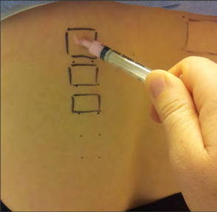
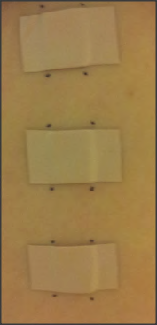

Συστήματα Εφαρμογής
Ανοικτό , Ημιπερατό, Αδιάβροχο Patch

Slide 214
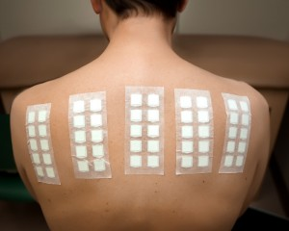

Slide 215
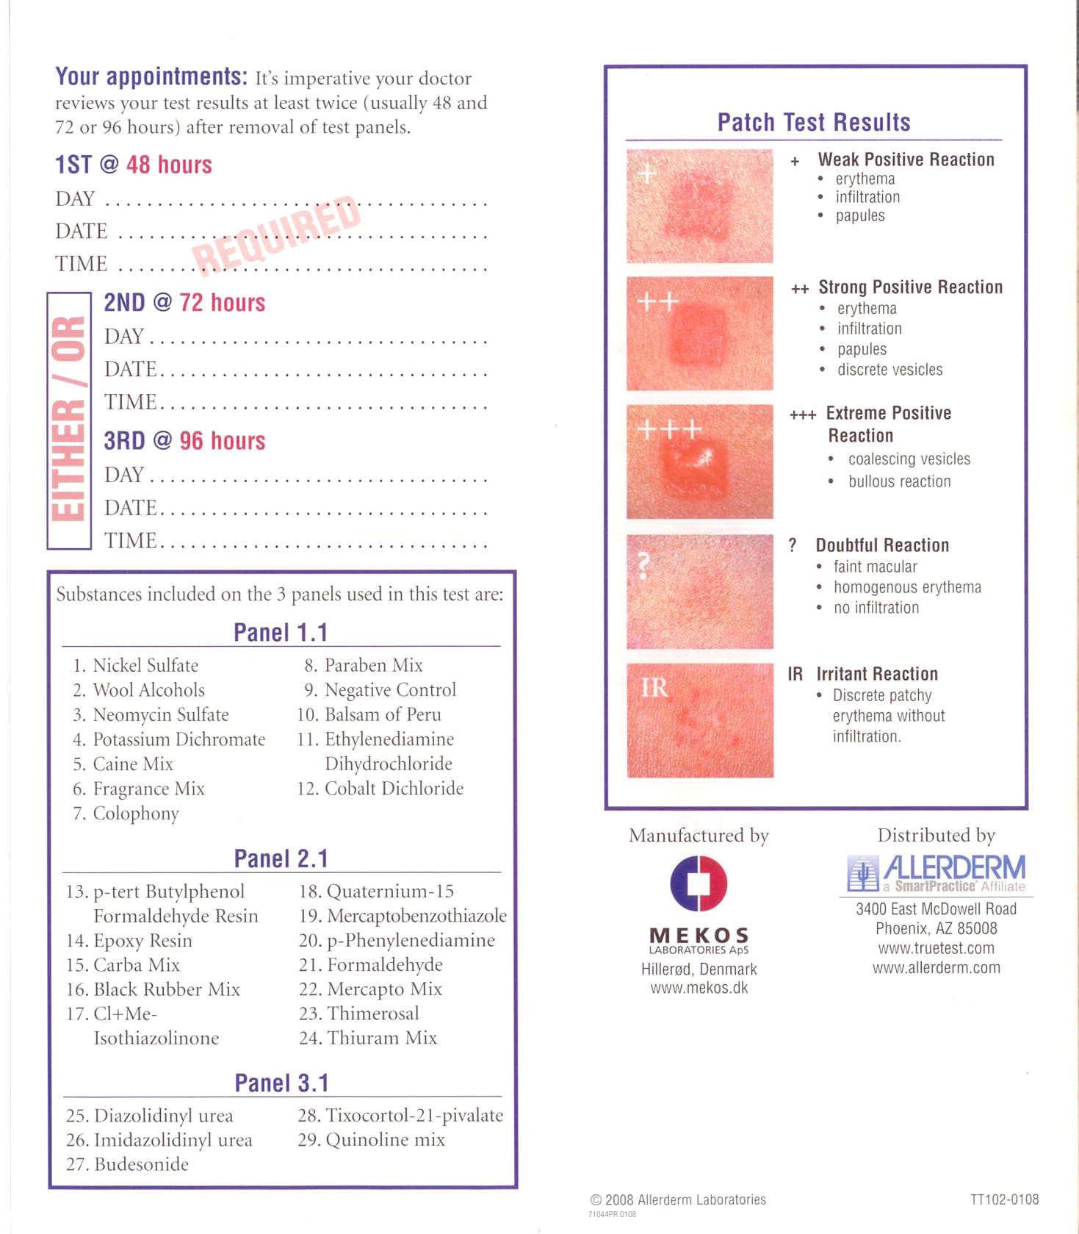

Slide 216
ΟΡΙΣΜΟΙ
Τοξικότητα – Ερεθισμός – Αλλεργία
Φωτοτοξικότητα-Φωτοερεθισμός-Φωτοαλλεργία
Γονιδιοτοξικότητα – Φωτογονιδιοτοξικότητα
Καρκινογένεση – Φωτοκαρκινογένεση (φωτοσυγκαρκινογένεση)

Slide 217
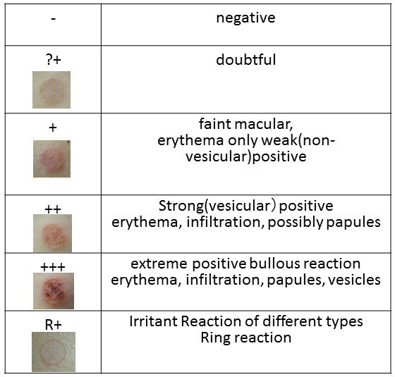

Slide 218
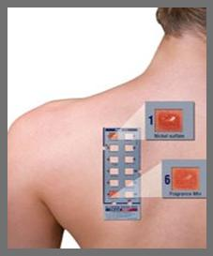

Slide 219
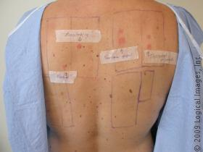

Slide 223
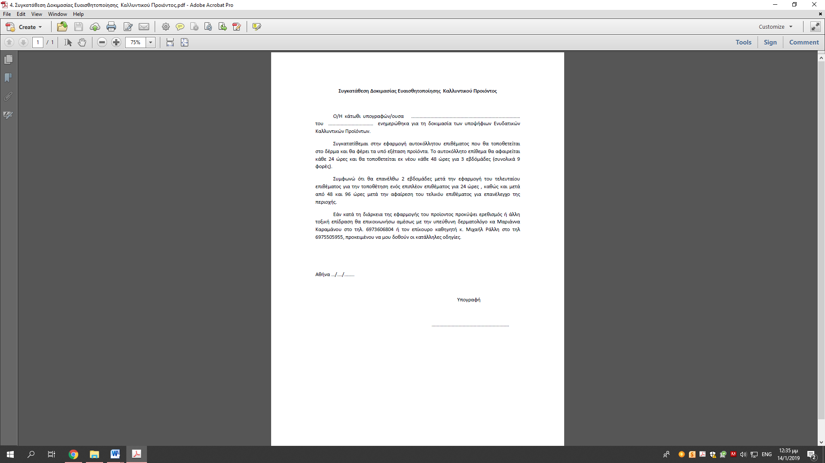

Slide 224
IN VITRO ΤΟΞΙΚΟΤΗΤΑ
Α.ΔΕΡΜΑ
1.Φυσικοχημικές α.Skintex
Δύο διαμερίσματα:
-Μεμβράνη με κερατίνη, κολλαγόνο και χρωστική
-Ινες πρωτεϊνης με κολλαγόνο και αμινοξέα, γλυκοζαμινογλυκάνες, λιπαρά οξέα κ.ά. β.pH γ.Διάβρωση (Corrositex) δ.pKα
2.Κυτταρικέςκαλλιέργειες
Αξιολόγηση φλεγμονής με MTT, ουδέτερο ερυθρό, μπλε του τρυπανίου, γαλακτική δεϋδρογενάση, προσταγλανδίνη, ιντερλευκίνες.
Πλεονεκτήματα – Μειονεκτήματα
-Ισοδύναμα Δέρματος – Επιδερμίδας
Πλεονεκτήματα
Β.ΜΑΤΙ
1.Φυσικοχημικές α.Eyetex
2.Κύτταρα α.Ινοβλάστες :LC50 β.Ισοδύναμο χορίου
3.Μικρόβια (Microtox)
Αναπνοή – Φωταύγεια
4.Βόειος Κερατοειδής χιτώνας
5.Χοριοαλλαντοϊκή Μεμβράνη
ΕΥΑΙΣΘΗΤΟΠΟΙΗΣΗ
ΜΕΛΕΤΗ ΑΠΟΡΡΟΦΗΣΗΣ α.In vitro β.Ιn vivo
Απώλεια ουσίας, Φυσιολογικές Αντιδράσεις, Ιστολογικές Μέθοδοι, Αίμα-Απεκκρίματα

Slide 225
ΕΛΕΓΧΟΣ ΚΥΤΤΑΡΟΤΟΞΙΚΟΤΗΤΑΣ
Αρχή μεθόδου
Η μέθοδος βασίζεται στην ικανότητα των ζωντανών κυττάρων να απορροφούν και να διατηρούν την χρωστική neutral red (NR). Η NR είναι μια ασθενής κατιονική χρωστική η οποία διαπερνάει την πλασματική μεμβράνη και συγκεντρώνεται στα λυσοσώματα, όπου προσδένεται ηλεκτροστατικά στην θετικά φορτισμένη λυσοσωματική μεμβράνη. Τοξικές ουσίες μπορεί να προκαλέσουν αλλαγές στην κυτταρική επιφάνεια ή την λυσοσωματική μεμβράνη με αποτέλεσμα τη λύση των λυσοσωμάτων ή άλλες δυσμενείς αλλαγές στην κυτταρική επιφάνεια που σταδιακά γίνονται μη αναστρέψιμες. Συνεπώς, ο κυτταρικός θάνατος και/ή η αναστολή της κυτταρικής ανάπτυξης, μειώνει την ποσότητα της neutral red που προσλαμβάνεται από την καλλιέργεια. Τα υγιή κύτταρα που διαιρούνται, όταν διατηρούνται στις σωστές συνθήκες σε καλλιέργεια, συνεχώς διαιρούνται και πολλαπλασιάζονται με το πέρας του χρόνου. Ένα τοξικό χημικό, ανεξαρτήτως της περιοχής ή του τρόπου δράσης, παρεμποδίζει τη διαδικασία αυτή, με αποτέλεσμα την μείωση του ρυθμού ανάπτυξης ο οποίος αντικατοπτρίζεται στον αριθμό των κυττάρων.

Slide 226
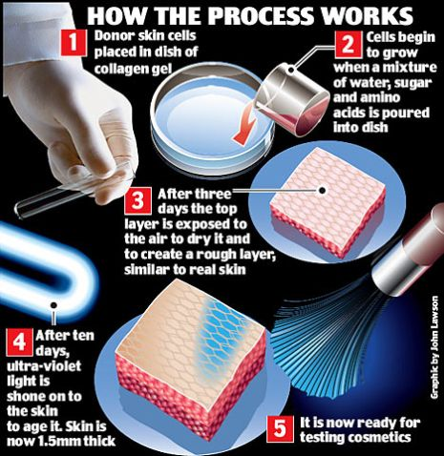

Slide 227


Slide 228
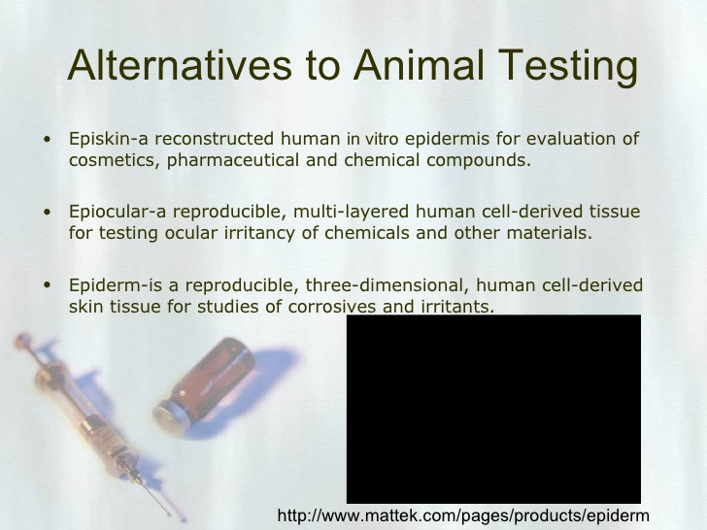

Slide 229
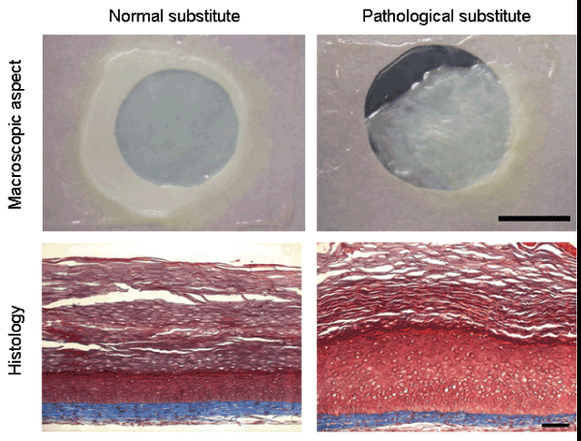

Slide 230
European Center for the Validation of Alternative
Methods (ECVAM), Interagency Coordinating
Committee on the Validation of Alternative Methods
(ICCVAM)
Προ-αξιολόγηση – Αξιολόγηση (Corrositex-TER-EPISKIN , EPIDERM)
«Πολυκεντρικές» μελέτες για επιβεβαίωση (12)
Ισοδύναμα Δέρματος
Βιωσιμότητα Κυττάρων (ΜΤΤ, Γαλακτική Δεϋδρογενάση, Ιντερλευκίνη 1^{α})

Slide 231
ΕΡΕΘΙΣΤΙΚΟΤΗΤΑ ΟΦΘΑΛΜΟΥ
Δοκιμασία Αδιαφάνειας Βόειου Κερατοειδούς
Βovine Cornea Opacity and Permeability Test (BCOP)
Δοκιμασία στο Μάτι (Βόειο, Όρνιθα, Κουνέλι)
Het-Cam
Ισοδύναμο Επιδερμίδας (EpiOcular, SkinEthic)
Κατηγορίες : Μη , Ελάχιστα, Ελαφρά, Μέτρια,
Σημαντικά, Υπέρμετρα Ερεθιστικό

Slide 232
Hen’s Egg Test – Chorioallantoic Membrane
Αξιολογεί την πιθανότητα εμφάνισης οφθαλμικού ερεθισμού της υπό εξέταση ουσίας, μετρώμενη ως την ικανότητά της να προκαλεί τοξικότητα στη χοριοαλλαντοϊκή μεμβράνη αυγού κότας. Τα αποτελέσματα μετρώνται με την έναρξη: (1) αιμορραγίας, (2) διαδικασίας πήξης και (3) λύσης του αγγείου. Αυτοί οι παράγοντες εξετάζονται ξεχωριστά και στη συνέχεια συνδυάζονται για να εξαχθεί μια βαθμολογία, η οποία χρησιμοποιείται για να ταξινομηθεί το επίπεδο ερεθισμού της υπό δοκιμή ουσίας.

Slide 233
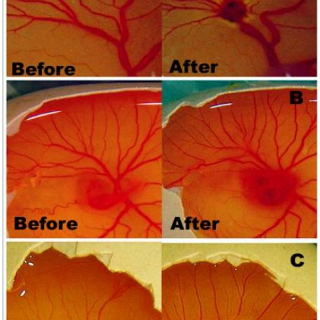

Slide 234
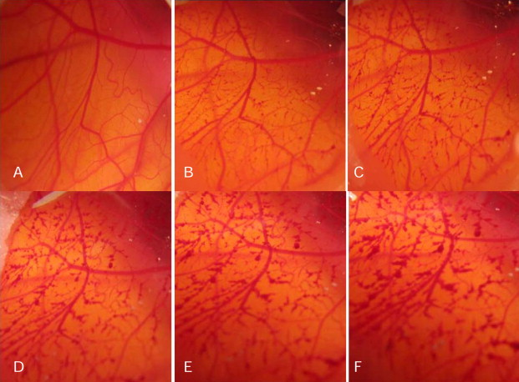

Slide 235
Δοκιμασίες Φωτοτοξικότητας
UV/visible spectrometry
Απορρόφηση – Μη Απορρόφηση
3-D Skin model test of potency
Positive
Borderline and confirmation required
3T3 NRU PT
Possibility of human testing to confirm
An in vitro testing strategy for the assessment of phototoxic hazard.

Slide 236
ΠΡΟΤΥΠΑ ΔΕΡΜΑΤΙΚΗΣ ΕΥΑΙΣΘΗΤΟΠΟΙΗΣΕΩΣ
NAMs for the assessment of skin sensitisation AOP KE covered OECD test guideline/ EU test method Test method
MIE (KE1): covalent binding to skin proteins OECD 442C / EC B.59
In chemico skin sensitisation Direct Peptide Reactivity Assay (DPRA)
KE2: keratinocyte activation OECD 442D / EC B.60
In vitro Skin Sensitisation Assays addressing the KE on keratinocyte activation ARE-Nrf2 Luciferase KeratinoSensTM Test Method
The ARE-Nrf2 luciferase LuSens test method
KE3: dendritic cell activation OECD 442E / EC B.72
In vitro Skin Sensitisation Assays addressing the KE on activation of dendritic cells. Human Cell Line Activation test (h-CLAT)
U937 Cell line Activation Test (U-SENS™)
Interleukin-8 Reporter Gene Assay (IL8-Luc assay)

Slide 237
ΙΑΤΡΟΤΕΧΝΟΛΟΓΙΚΑ ΤΟΠΙΚΑ ΣΚΕΥΑΣΜΑΤΑ
ΔΟΚΙΜΑΣΙΕΣ ΤΟΞΙΚΟΤΗΤΑΣ

Slide 238
Απαραίτητες Μελέτες Τοξικότητας Ιατροτεχνολογικών Προϊόντων

Slide 239
ΙΑΤΡΟΤΕΧΝΟΛΟΓΙΚΑ
ΙSO 10993
Πειραματόζωα (εγκρίσεις πρωτοκόλλων)
Γενοτοξικότητα, Καρκινογένεση – Αναπαραγωγή
In Vitro Κυτταροτοξικότητα
Εμφυτεύματα : Τοπική Τοξικότητα
Ερεθιστικότητα –Αλλεργία
Συστηματική Τοξικότητα
Τοξικοκινητική Μελέτη για Διασπώμενα η «Διαρρέοντα» ή Εμφυτεύσιμα Προϊόντα (απορρόφηση, κατανομή, μεταβολισμός και απέκρισση)
Οξεία-Υποξεία – Χρόνια Τοξικότητα

Slide 240
ΑΞΙΟΛΟΓΗΣΗ ΕΥΑΙΣΘΗΤΟΠΟΙΗΣΕΩΣ
ΔΟΚΙΜΑΣΙΑ ΤΟΠΙΚΟΥ ΕΡΕΘΙΣΜΟΥ ΣΤΟΥΣ ΛΕΜΦΑΔΕΝΕΣ
LLNA (local lymph node assay)
Τρεις τοπικές εφαρμογές , μία ανά ημέρα, στο δέρμα των αυτιών των μυών.
Την πέμπτη ημέρα ενδοφλέβια ένεση τριτιωμένης θυμιδίνης
Απόμόνωση και μέτρηση ραδιένεργεια των λεμφαδένων.

Slide 241
IN VITRO ΤΟΞΙΚΟΤΗΤΑ
Κυτταροτοξικότητα
Ισοδύναμα δέρματος, οφθαλμού και βλενογόννων
Αξιολογείται και στις δύο περιπτώσεις η βιωσιμότητα
Είναι δυνατές και άλλες μετρήσεις

Slide 242
ΚΥΤΤΑΡΟΤΟΞΙΚΟΤΗΤΑ
Η κυτταροτοξικότητα εκφράζεται σαν μείωση της συγκέντρωσης της NR μετά από έκθεση του κυτταρικού πληθυσμού σε χημικές ουσίες. Η οπτική απορρόφηση που λαμβάνουμε στα τυφλά δείγματα (χωρίς κύτταρα) αφαιρείται από αυτή των υπολοίπων δειγμάτων. Το αποτέλεσμα που θα πάρουμε τελικά εκφράζεται σαν μείωση της οπτικής απορρόφησης των δειγμάτων που περιέχουν την υπό δοκιμή ουσία σε σχέση με αυτά που δεν την περιέχουν, το οποίο συνεπάγεται μείωση του κυτταρικού πληθυσμού λόγω της επίδρασης της χημικής ουσίας και το οποίο μπορεί να αποτυπωθεί σε γράφημα. Από το γράφημα αυτό μπορεί να υπολογιστεί το IC₅₀, η συγκέντρωση δηλαδή της ουσίας που ελέγχουμε, στην οποία τα μισά κύτταρα, σε σχέση με το δείγμα που δεν περιέχει ουσία, πεθαίνουν.

Slide 243
ΚΥΤΤΑΡΟΤΟΞΙΚΟΤΗΤΑ
Χρόνος h
00:00
10000 κύτταρα / 100μl/ φρεάτιο
Μέσο Καλλιέργειας DMEM, επώαση (37 °C/5 % CO2 για 24 h)
24:00
Λήψη μέσου καλλιέργειας προσθήκη 8 συγκεντρώσεων του προς έλεγχο προϊόντος – ουσίας (100μl μέσου)
Επώαση (37 °C/5 % CO2 για 24 h)
48:00
Μικροσκοπική αξιολόγηση
Έκπλυση με 150μl PBS
Προσθήκη NR Επώαση (37 °C/5 % CO22/3 h)
51:00
Απομάκρυνση NR
Έκπλυση με PBS με 150 μl PBS
Προσθήκη διαλύτη – επιφανειοδραστικού ο οποίος λύει τα κύτταρα όπως 150 μl
(αιθανόλης/ διαλύματος οξεικού οξέος ή Triton X100)
51:40 Ανακίνηση Πλακας για 10 min
51:50 Μέτρηση απορρόφησης του διαλύματος NR στα 540 nm

Slide 245
ΚΛΙΝΙΚΗ ΑΞΙΟΛΟΓΗΣΗ
Κατηγορίες ΙΙΙ και ΙΙβ
Απόδειξη καταλληλότητας – ειδικού σκοπού

Slide 246
ΕΠΟΠΤΕΙΑ ΜΕΤΑ ΤΗΝ ΑΓΟΡΑ
ΣΥΣΤΗΜΑ ΕΠΟΠΤΕΙΑΣ
ΠΕΡΙΟΔΙΚΗ ΕΠΙΚΑΙΡΟΠΟΙΗΜΕΝΗ ΕΚΘΕΣΗ ΑΣΦΑΛΕΙΑΣ
ΕΠΑΓΡΥΠΝΗΣΗ – ΔΙΟΡΘΩΤΙΚΑ ΜΕΤΡΑ

Slide 247
ΑΠΑΙΤΗΣΕΙΣ ΑΣΦΑΛΕΙΑΣ ΚΑΙ ΕΠΙΔΟΣΕΩΝ
ΣΧΕΔΙΑΣΜΟΣ – ΚΑΤΑΣΚΕΥΗ
ΠΑΡΕΧΟΜΕΝΕΣ ΠΛΗΡΟΦΟΡΙΕΣ

Slide 248
Τοπικά Φάρμακα - Χημικά
Τοξικολογικές Μελέτες

Slide 249
ΤΟΞΙΚΟΤΗΤΑ – ΠΡΟΒΛΕΨΗ -ΔΟΚΙΜΑΣΙΕΣ
Η τοξικότητα έχει δύο κύρια συστατικά: την επίδραση που προκαλείται από την έκθεση και το επίπεδο έκθεσης (δόση) στο οποίο παρατηρείται η επίδραση αυτή. Ορισμένες δοκιμές έχουν σχεδιαστεί ειδικά για την ανίχνευση μιας συγκεκριμένης επίδρασης (όπως οι μελέτες ερεθιστικότητας του δέρματος και των ματιών, οι μελέτες ευαισθητοποίησης του δέρματος και οι μελέτες μεταλλαξιογένεσης). Άλλες δοκιμές (όπως οι υποχρόνιες και χρόνιες μελέτες τοξικότητας) έχουν σχεδιαστεί για να ανιχνεύουν ένα ευρύτερο φάσμα λιγότερο ειδικών επιδράσεων σε όργανα ή συστήματα του σώματος και το εύρος δόσης στο οποίο αναπτύσσονται οι επιδράσεις αυτές.

Slide 250
ΤΟΞΙΚΟΤΗΤΑ -ΠΡΟΒΛΕΨΗ - ΔΟΚΙΜΑΣΙΕΣ
Οι πληροφορίες από τις μελέτες τοξικότητας χρησιμοποιούνται για την ταξινόμηση μίας χημικής ουσίας, για παράδειγμα, για την χρήση κατάλληλων προειδοποιητικών ετικετών σε περιέκτες και, όπου χρειάζεται, για την επιλογή μέτρων, όπως προστατευτικός εξοπλισμός, κατά την παραγωγή, την έκθεση και τη χρήση της ουσίας. Τα δεδομένα των μελετών που χαρακτηρίζουν τη σχέση μεταξύ δόσης και τοξικολογικής απόκρισης αξιολογούνται παράλληλα με πληροφορίες για την έκθεση του ανθρώπου στην ουσία, για την αξιολόγηση κινδύνου και τον προσδιορισμό των μέτρων ελέγχου που είναι απαραίτητα για τη διαχείριση και τη μείωση τυχόν εντοπισθέντος κινδύνου.

Slide 251
ΤΟΞΙΚΟΤΗΤΑ – ΠΡΟΒΛΕΨΗ -ΔΟΚΙΜΑΣΙΕΣ
Η ερμηνεία των αποτελεσμάτων για την αξιολόγηση της ανθρώπινης ασφάλειας βασίζεται σε μια σειρά υποθέσεων. Πρώτον, εκτός εάν είναι γνωστή η ύπαρξη διαφορών μεταξύ των ειδών στην απόκριση στην επίδραση της ουσίας, θεωρείται ότι οι επιδράσεις που ανιχνεύονται σε τρωκτικά ή άλλα είδη είναι ίδιες με εκείνα που θα προκληθούν στον άνθρωπο. Δεύτερον, θεωρείται ότι η ευαισθησία των πειραματόζωων αντιπροσωπεύει, στην καλύτερη περίπτωση, τη μέση ευαισθησία του εξαιρετικά ετερογενούς ανθρώπινου πληθυσμού και ότι για ορισμένα μέλη του ανθρώπινου πληθυσμού ο κίνδυνος θα μπορούσε να είναι πολύ υψηλότερος.

Slide 252
ΤΟΞΙΚΟΤΗΤΑ – ΠΡΟΒΛΕΨΗ – ΔΟΚΙΜΑΣΙΕΣ
Η πλειονότητα των μελετών τοξικότητας πραγματοποιείται στο πλαίσιο των κανονιστικών απαιτήσεων. Η προσέγγιση του Παγκόσμιου Οργανισμού Οικονομικής Αναπτύξεως (OECD) έχει καταργήσει σε μεγάλο βαθμό την ανάγκη για δοκιμές σύμφωνα με διαφορετικά πρωτόκολλα για την ικανοποίηση των ρυθμιστικών αρχών σε διάφορες χώρες, και έτσι έχει μειώσει σημαντικά τον συνολικό αριθμό των ζώων που χρησιμοποιούνται. Δίνει επίσης έμφαση στην εισαγωγή νέων μεθόδων που αντικαθιστούν, μειώνουν ή βελτιώνουν τη χρήση ζώων.

Slide 253
ΤΟΞΙΚΟΤΗΤΑ – ΠΡΟΒΛΕΨΗ – ΔΟΚΙΜΑΣΙΕΣ
ΔΟΚΙΜΑΣΙΕΣ ΙΝ VIVO : ΛΟΓΙΚΗ ΤΗΣ ΜΕΓΙΣΤΟΠΟΙΗΣΕΩΣ

Slide 254
ΤΟΞΙΚΟΤΗΤΑ
Εφάπαξ χορήγηση
Επανειλημμένη χορήγηση
Αναπαραγωγική Λειτουργία
Εμβρυακή Τοξικότητα
Μεταλλάξεις
Καρκινογένεση
Φαρμακοδυναμική (επίδραση στα οργανικά συστήματα)
Φαρμακοκινητική

Slide 255
ΤΟΞΙΚΟΤΗΤΑ
9. Τοπική Ανοχή
10. Καθιερωμένη Ιατρική Χρήση

Slide 256
ΠΑΡΑΓΟΝΤΕΣ ΤΟΞΙΚΟΤΗΤΑΣ
Οδός Χορηγήσεως (ενέσιμο, δέρμα, εισπνεόμενο, per os…)
Χρόνος –συχνότητα εφαρμογής
Δόση
Μορφή του φαρμάκου (στερεό, υγρό, αέριο)
Γενετικό υπόστρωμα
Ιδιοσυγκρασία ασθενούς

Slide 257
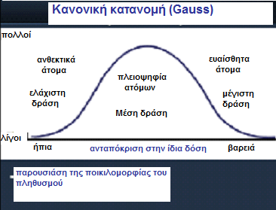
LD50
Το πρώτο πείραμα που γίνεται για μια καινούργια ουσία είναι ο προσδιορισμός της LD₅₀. Η σχέση αυτή δόσης - θνητότητας παρουσιάζει κανονική κατανομή.
Αριθμός Μυών

Slide 258
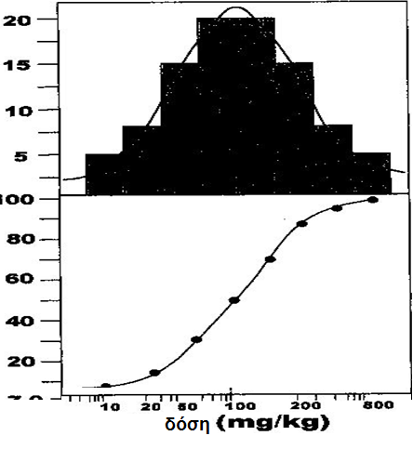
LD50 – ΑΘΡΟΙΣΤΙΚΗ ΘΝΗΤΟΤΗΤΑ
Στην τυπική καμπύλη δόσης -θνητότητας% οι μπάρες αντιπροσωπεύουν τον αριθμό των πειραματοζώων που πεθαίνουν μετά από μια δόση μείον των αριθμό των πειρ. που πεθαίνουν με ακριβώς τη μικρότερη μετά από αυτή δόση.
Αν αθροίσουμε τον αριθμό των πειρ. που πεθαίνουν σε κάθε δόση προκύπτει η σχέση δόσης- αθροιστικής θνητότητας (σιγμοειδής καμπύλη που απαιτεί όμως πολλές δόσεις για τον προσδιορισμό της).
Συχνότητα θνητότητας
Αθροιστική θνητότητα

Slide 259
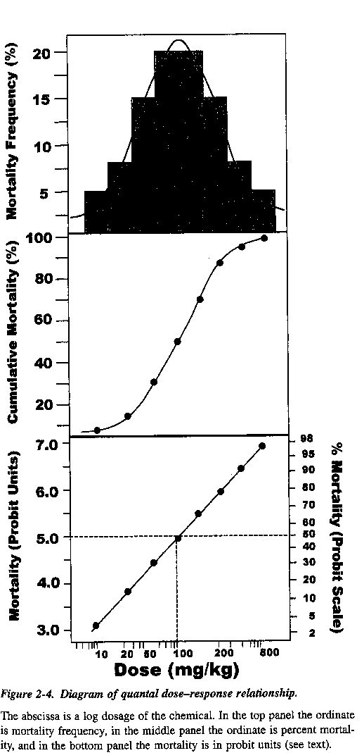
Καμπύλη Θνητότητας
Για να αποφευχθεί αυτό και για να μετατραπεί η σχέση δ-α σε γραμμική (ευθεία γραμμή) μετατρέπεται η % θνητότητα σε μονάδες απόκλισης από το μέσο + 5 (μονάδες probit).

Slide 260
LD50
Η οξεία συσταιμική τοξικότητα αξιολογείται με τη χορήγηση μιας μόνο δόσης μιας ένωσης, τυπικά σε επίμυες και μύες, από το στόμα, από το δέρμα ή με εισπνοή. Οι κύριοι στόχοι αυτών των μελετών είναι ο προσδιορισμός της φύσης (συμπεριλαμβανομένης της καθυστερημένης τοξικότητας) και της διάρκειας οποιασδήποτε οξείας τοξικής απόκρισης. Καθορίζουν επίσης τη μέγιστη μη θανατηφόρα δόση και παρέχουν προκαταρκτικές πληροφορίες σχετικά με την εφάπαξ έκθεση ή την υπερδοσολογία

Slide 261
LD50
Η προσέγγιση του OECD έχει καταργήσει σε μεγάλο βαθμό την ανάγκη για δοκιμές σύμφωνα με διαφορετικά πρωτόκολλα για την ικανοποίηση των ρυθμιστικών αρχών σε διάφορες χώρες, και έτσι έχει μειώσει σημαντικά τον συνολικό αριθμό των ζώων που χρησιμοποιούνται. Δίνει επίσης έμφαση στην εισαγωγή νέων μεθόδων που αντικαθιστούν, μειώνουν ή βελτιώνουν τη χρήση ζώων.
Η αρχική κατευθυντήρια οδηγία του OECD/ OCDE 420 (Acute Oral Toxicity – Fixed Dose Procedure) εγκρίθηκε τον Ιούλιο του 1992 ως εναλλακτική στη δοκιμή οξείας τοξικότητας, που περιγράφεται στην κατευθυντήρια οδηγία 401.

Slide 262
LD50
Εχει επιτευχθεί διεθνής συμφωνία για εναρμονισμένη τιμές αποκοπής LD50 για την ταξινόμηση χημικών ουσιών, οι οποίες διαφέρουν από τις οριακές τιμές που συνιστώνται στην έκδοση του 1992 της κατευθυντήριας οδηγίας, και ii) η δοκιμή σε ένα φύλο (συνήθως θηλυκά) θεωρείται πλέον επαρκής. Η υπό δοκιμή ουσία χορηγείται σε ένα από τα τέσσερα επίπεδα δόσης (5, 50, 500 και 2000 mg/kg) σε συνολικά πέντε θηλυκούς μύες. Ο στόχος είναι να προσδιοριστεί μια δόση που παράγει σαφή σημάδια τοξικότητας αλλά όχι θνησιμότητα. Κατά την πρώτη δοκιμή (αναγνωριστική μελέτη), η ουσία χορηγείται σε ένα μυ. Σκοπός της αναγνωριστικής μελέτης είναι να βρεθεί η κατάλληλη δόση για την κύρια μελέτη.

Slide 263
LD50
Εάν δεν υπάρχουν βιβλιογραφικά δεδομένα in vivo ή in vitro για την ουσία , η αρχική δόση της δοκιμασίας είναι 300 mg/kg. Ανάλογα με τα αποτελέσματα της πρώτης δοκιμής, είτε γίνεται περαιτέρω έλεγχος στην ίδια δόση (κύρια μελέτη), είτε ελέγχεται υψηλότερη ή χαμηλότερη δόση. Εάν εμφανιστεί θνησιμότητα, απαιτείται επανέλεγχος σε χαμηλότερο επίπεδο δόσης. Εάν δεν εμφανιστούν σημεία τοξικότητας στην αρχική δόση, είναι απαραίτητο να επαναληφθεί ο έλεγχος σε υψηλότερο επίπεδο δόσης. Τα αποτελέσματα ερμηνεύονται σε σχέση με την επιβίωση των ζώων και την εμφανή τοξικότητα και καθίσταται δυνατή η κατάταξη της χημικής ουσίας σε μία από τις κατηγορίες ταξινόμησης του OECD.

Slide 264
LD₅₀
5 + 5
οδός χορήγησης
14 ημέρες
Είδος
Σημασία δόσεως 2g/kg
σύγκριση οξείας τοξικότητας των χημικών ουσιών
παρέχονται στοιχεία για το ποιά είναι η τοξική δράση, πότε εκδηλώνεται και πόσο διαρκεί.
Πως αντιμετωπίζεται μια πιθανή έκθεση ατόμων στην ουσία
προστασία εργαζομένων από την έκθεση στην ουσία η χρόνια τοξικότητα

Slide 265
ΠΡΟΣΟΧΗ
Το λίγο είναι περισσότερο όταν μιλάμε για τοξικότητα.
όσο μικρότερη ποσότητα μιας ουσίας χρειάζεσαι για να προκληθεί τοξική δράση τόσο περισσότερο τοξική είναι η ουσία αυτή.
Ετσι , αν η LD₅₀ είναι 25 mg/kg η ουσία είναι περισσότερο τοξική από αυτή με LD₅₀ 7,000 mg/kg

Slide 266
Τιμές LD50 (κατά προσέγγιση) για διάφορες τοξικές ουσίες
Ουσία | LD(mg/kg*)
Αιθανόλη | 10000
DDT | 100
Νικοτίνη | 1
Τετροδοτοξίνη | 0,1
Διοξίνη | 0,001
Τοξίνη αλλαντίασης | 0,00001

Slide 267
Επίδραση της οδού χορήγησης στην τοξικότητα διαφόρων ουσιών
Οδός χορήγησης | Πεντοβαρβιτάλη¹ LD₅₀ mg/kg* | Ισονιαζίδη¹ LD₅₀ mg/kg* | Προκαϊνη¹ LD₅₀ mg/kg* | DFP² LD₅₀ mg/kg*
Από στόματος | 280 | 142 | 500 | 4.0
Υποδορίως | 130 | 160 | 800 | 1.0
Ενδομυϊκώς | 124 | 140 | 630 | 0.9
Ενδοπεριτοναϊκώς | 130 | 132 | 230 | 1.0
Ενδοφλέβιως | 80 | 153 | 45 | 0.3
1. Έλεγχος τοξικότητας σε μυς
2. Έλεγχος τοξικότητας σε κονίκλους

Slide 268
Τοξικότητα της ιπομεανόλης σε διάφορα είδη πειραματόζωων
 | LD₅₀mg/kg* | Ήπαρ | Όργανο–στόχος Νεφροί | Πνεύμων
Κόνικλος | 40 | - | - | +
Μυς | 20 | - | + | +
Επίμυς | 12 | - | - | +
Hamster | 140 | + | - | +
Ινδ. χοιρίδιο | 30 | - | - | +
Η ιπομεανόλη χορηγήθηκε ενδοπεριτοναϊκώς σε 25% υδατικό διάλυμα προπυλενογλυκόλης σε όλα τα είδη

Slide 269
Τοξικότητα της διοξίνης σε διάφορα είδη πειραματοζώων
Είδος | LD50 (mg/kg)
Ινδικό χοιρίδιο
Επίμυς | 0.004
Πίθηκος | 0.07
Κουνέλι | 0.115
Σκύλος | 0.150
Μυς | 0.200
Hamster | 0.500
Βάτραχος | >1.00

Slide 270
ΤΑΞΙΝΟΜΗΣΗ ΤΟΞΙΚΟΤΗΤΑΣ ΜΕ ΒΑΣΗ ΤΗΝ LD50

Slide 271
LD50
Ξενοβιοτικά με LD50 μεγαλύτερη από 2 g/kg/bw θεωρούνται ελάχιστα τοξικές. Στην περίπτωση αυτή ένας ενήλικας θα έπρεπε να λάβει μεγάλες ποσότητες (75Kg bw * 2 g = 150 g ουσίας) προκειμένου να εκδηλωθεί η τοξική δράση της ουσίας.

Slide 272
ΧΡΟΝΙΑ ΤΟΞΙΚΟΤΗΤΑ
Επανειλλημένες Εφαρμογές τι κάνουν;
Όργανα στόχοι, Συσσώρευση σε Όργανα
Στόμα, Δέρμα, Εισπνοή
Δυνατόν να σχετίζονται και με μελέτες καρκινογενέσεως
ΕΜΑ
NOTE FOR GUIDANCE ON DURATION OF CHRONIC TOXICITY TESTING IN ANIMALS (RODENTS - 6months)
NON RODENT TOXICITY TESTING
(CPMP/ICH/300/95)

Slide 273
ΧΡΟΝΙΑ ΤΟΞΙΚΟΤΗΤΑ
30-90 (χημικά)-180 (φάρμακα) έως και 365 ΗΜΕΡΩΝ
Η μελέτη παρέχει πληροφορίες σχετικά με τους πιθανούς κινδύνους για την υγεία που ενδέχεται να προκύψουν από την επαναλαμβανόμενη έκθεση για παρατεταμένη χρονική περίοδο που καλύπτει την ωρίμανση μετά τον απογαλακτισμό και την ανάπτυξη των πειραματόζωων μέχρι την ενηλικίωση. Οι μελέτες τοξικότητας επαναλαμβανόμενων δόσεων έχουν τρεις κύριους στόχους (i) να προσδιορίσουν την τοξικότητα που αναπτύσσεται μόνο μετά από μια συνεχή έκθεση ορισμένης διάρκειας στη χημική ουσία, (ii) να εντοπίσουν τα όργανα που επηρεάζονται περισσότερο και (iii) να καθορίσουν τις δόσεις στις οποίες εμφανίζονται οι επιδράσεις τις ουσίας. Η μελέτη παρέχει πληροφορίες για τις κύριες τοξικές επιδράσεις, υποδεικνύει τα όργανα-στόχους και τη δυνατότητα συσσώρευσης της ελεγχόμενης χημικής ουσίας και μπορεί να παρέχει μια εκτίμηση του NOAEL (no-observed-adverse-effect level) της έκθεσης που μπορεί να χρησιμοποιηθεί για την επιλογή δόσεων για χρόνιες μελέτες και για τον καθορισμό κριτηρίων ασφάλειας για την ανθρώπινη έκθεση. Εναλλακτικά, αυτή η μελέτη παρέχει δεδομένα απόκρισης που σχετίζονται με τη δόση που μπορούν να χρησιμοποιηθούν για την εκτίμηση του σημείου εκκίνησης για την αξιολόγηση κινδύνου χρησιμοποιώντας κατάλληλες μεθόδους μοντελοποίησης.
Απαιτούνται διαφορετικές δόσεις οι οποίες προτείνονται σε σχέση με την LD50 παράδειγμα 250,500, 1000 mg/kg.

Slide 274
ΧΡΟΝΙΑ ΤΟΞΙΚΟΤΗΤΑ
Καθημερινή χορήγηση
Το διάστημα επιλέγεται με βάση το κανονιστικό πλαίσιο
Το επιλεγόμενο είδος των πειραματοζώων πρέπει να διακιολογείται
Η διάρκεια πρέπει να είναι ικανή να δείξει την τοξική συσσώρευση του φαρμάκου – ουσίας στους ιστούς
Δυνατόν να επιλέγονται και διαστήματα όπως 1,3, 6 μήνες όπου θυσιάζεται μέρος των προς δοκιμασία πειραματοζώων τα οποία υφίστανται νεκροψία
Ο έλεγχος σημείων τοξικότητας των πειραματοζώων όπως και η χορήγηση των προς εξέταση φαρμάκων – ουσιών είναι καθημερινός

Slide 275
Δοκιμασία Draize
Αφορά Οξεία Τοξικότητα σε Δέρμα ή Οφθαλμούς
Πρότυπο τα κουνέλια
Αξιολόγηση Ερυθήματος, Οιδήματος, Πρήξιμο, Έλκος, Αιμορραγία, Θολερότητα, Τύφλωση, Δάκρυα
100μl, η παρατήρηση κρατάει 7- 14 ημέρες.
1944, FDA
Ελαφρώς τροποποιημένο χρησιμοποιείται σήμερα για τα φάρμακα.

Slide 276
ΕΡΕΘΙΣΤΙΚΟΤΗΤΑ ΣΤΟ ΜΑΤΙ – DRAIZE TEST
Κλασσική μέθοδος για προϊόντα (ίσχυε και καλλυντικά παλαιότερα) τα οποία ενδέχεται να έλθουν σε επαφή με το μάτι
Αλφικά Κουνέλια
0,1 ml στον επιπεφυκότα του δεξιού ματιού (το άλλο μάρτυρας)
Εξέταση 1 ώρα και 1,2,3,4 και 7 ημέρες μετά την εφαρμογή
Εξετάζονται:
-Βλάβες επιπεφυκότα και δακρύρροια
-Βλάβες κόρης και ίριδας
-Βλάβες κερατοειδούς χιτώνα
Μη ερεθιστικό έως πολύ ερεθιστικό

Slide 277
Σημερινή Δοκιμασία Draize στο Μάτι
Φάρμακα, ευρύτερα υλικά για τα μάτια, πτητικές ουσίες.
10μl (10mg)
Κριτήρια τα ίδια με το Draize, όπως θολερότητα κερατοειδούς, επιφάνεια βλάβης, υπεραιμία, εκχύμωση, δακρύρροια, ανωμαλία στην ίριδα.
Οι παρατηρήσεις γίνονται 1 ώρα, 24, 48, 72, 7 και 21 ημέρες
Χρήση οφθαλμολογικού μικροσκοπίου, τοπική χορήγηση φλουορεσκεΐνης.

Slide 278
ΔΟΚΙΜΑΣΙΕΣ ΣΤΑ ΖΩΑ
Συλλέγονται τυχόν στοιχεία από προηγούμενες μελέτες σε ζώα ή ανθρώπους, προηγούνται κανονικά μελέτες in vitro, όπως σε ισοδύναμα δέρματος και αναλόγως των αποτελεσμάτων (weight of evidence) ακολουθεί η in vivo δοκιμασία.
ΕΡΕΘΙΣΤΙΚΟΤΗΤΑ ΔΕΡΜΑΤΟΣ – DRAIZE TEST (OECD 404)
Συνθήκες Μεγιστοποιήσεως
Αλφικά Κουνέλια Νέας Ζηλανδίας 1-3, Ξύρισμα της ζώνης
4ωρη εφαρμογή στην δόση των
0,5 ml ή 0,5gr ελαφρώς εμβρεγμένο / 6,2 cm²
Χρόνος Αξιολογήσεως : 1,24, 48 και 72 ώρες μετά την εφαρμογή
Βαθμολόγηση φλεγμονής, κλίμαξ από μη ερεθιστικό έως πολύ ερεθιστικό (κλίμακα 0-4)
Βαθμολόγηση οιδήματος από μη ύπαρξη οιδήματος έως σοβαρό οίδημα (κλίμακα 0-4)
Iστοπαθολογική Εξέταση σε περίπτωση διφορούμενου αποτελέσματος.
Μέθοδος Αξιολογήσεως μετά από Επανειλημμένες Εφαρμογές (6 εβδομάδες)

Slide 279
ΑΞΙΟΛΟΓΗΣΗ ΕΥΑΙΣΘΗΤΟΠΟΙΗΣΕΩΣ
ΔΟΚΙΜΑΣΙΑ ΤΟΠΙΚΟΥ ΕΡΕΘΙΣΜΟΥ ΣΤΟΥΣ ΛΕΜΦΑΔΕΝΕΣ
LLNA (local lymph node assay)
Τρεις τοπικές εφαρμογές , μία ανά ημέρα, στο δέρμα των αυτιών των μυών.
Την πέμπτη ημέρα ενδοφλέβια ένεση τριτιωμένης θυμιδίνης
Απόμόνωση και μέτρηση ραδιένεργεια των λεμφαδένων.
Ή
Δοκιμασία Ευαισθητοποίησης
Ποιοί μπορεί να πάθουν αλλεργίες
Φάσεις: Επαγωγή, Αποκάλυψη
Magnuson, Kligman – Ινδικά χοιρίδια (20+20)
Ενδοδερμικές ενέσεις (Freund, προϊόν, μίγμα) – Τοπική εφαρμογή (SLS 10%, σκεύασμα)
Δύο εβδομάδες μετά : τοπική εφαρμογή – ανάγνωση (0,3,24,48h)
Συχνότητα εμφάνισης
Ταυτόσημα Πρωτόκολλα με αυτά των Ιατροτεχνολογικών

Slide 280
Βαθμός ασφάλειας για χημικές ουσίες δείχνει πόσο διαφέρει μια εκτιμώμενη δόση στην οποία μπορεί να εκτεθεί μια πληθυσμιακή ομάδα από τη NOAEL που έχει προσδιοριστεί στα πειραματόζωα
Δείκτης χρονιότητας.
LD₅₀ εφάπαξ /LD₅₀ 90 ημερών
Μέτρο της αθροιστικής δράσης της ουσίας στον οργανισμό.

Slide 281
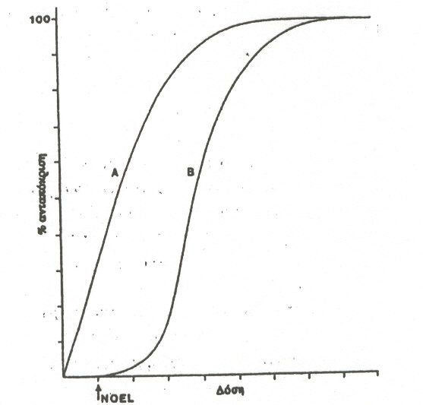
NOAEL (No observed adverse effect level)
Για την ουσία Α υφίσταται ανταπόκριση σε όλες τις δόσεις (από την αρχή ακόμη του άξονος Χ) ενώ για την ουσία Β υπάρχει η δόση NOΑEL κάτω από την οποία ουδεμία ανταπόκριση σημειώνεται.
ADI = (NOΑELmg/kg*/ημέρα) 100

Slide 282
NOAEL (No observed adverse effect level)
Είναι σημαντική για τον καθορισμό των οριακών τιμών των συγκεντρώσεων μιας ουσίας στους χώρους εργασίας.
Για τα καρκινογόνα υπάρχει καρκινογόνος δράση σε οποιαδήποτε δόση. Δεν υπάρχει NOAEL.

Slide 283
NOGEL – LOAEL- MABEL-HED-MRSD
no observed genotoxic effect level (NOGEL)
lowest observed adverse effect level (LOAEL)
minimum anticipated biological effect level (MABEL)
human equivalent dose (HED)
maximum recommended starting dose (MRSD)

Slide 284
NOAEL-LD50-LOAEL

Slide 285
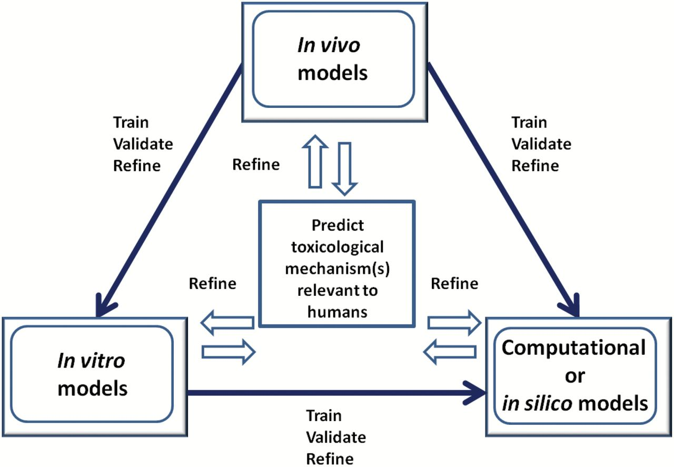

Integration of in vitro and in vivo data as input for in silico models. A model’s ability to predict toxicity ...
Notes:
Figure 6. Integration of in vitro and in vivo data as input for in silico models. A model’s ability to predict toxicity in humans is used as reference for further refinement of the model as well as of the experimental design (modified with permission from 91).
Unless provided in the caption above, the following copyright applies to the content of this slide: © The Author 2016. Published by Oxford University Press on behalf of the UK Environmental Mutagen Society. All rights reserved. For permissions, please e-mail: journals.permissions@oup.com.

Slide 286
ANAΓΩΓΗ ΔΟΣΕΩΝ ΑΠΟ ΤΑ ΠΕΙΡΑΜΑΤΟΖΩΑ ΣΤΟΝ ΑΝΘΡΩΠΟ

Slide 287
Παράγοντες που σχετίζονται με τις συνθήκες έκθεσης
Συγκέντρωση και όγκος χορήγησης
Συγκέντρωση διαλύματος (αραιό απορροφάται ευκολότερα)
Όγκος διαλύματος (για τα πειραματόζωα)
Να είναι μέχρι 2-3% βάρους [Από το στόμα]
Μέγιστος όγκος 2 ml
Προβλήματα από τη χορήγηση μεγάλων όγκων
  ↑ ενυδάτωση
  ↑ νεφρικής κάθαρσης τοξικού παράγοντα
  εμφάνιση καθαρτικών φαινομένων από μεγάλη δόση ελαιούχων διαλυμάτων

Slide 288
Παράγοντες που σχετίζονται με τις συνθήκες έκθεσης
Διάρκεια και συχνότητα έκθεσης
Η έκθεση σε μια τοξική ουσία με βάση τη διάρκεια και τη συχνότητα διακρίνεται σε
οξεία
υποξεία
υποχρόνια
χρόνια
Εφάπαξ/επανειλημμένες 24h
Μέχρι 1 μήνα
1-3 μήνες
> 3 μήνες

Slide 289
OECD PROTOCOLS
OECD: Organisation for Economic Co-operation and Development The mission of the OECD is to promote policies that will improve the economic and social well- being of people around the world. The OECD provides a forum in which governments can work together to share experiences and seek solutions to common problems. GUIDELINES:  402 Acute Dermal Toxicity  403 Acute Inhalation Toxicity  404 Acute Dermal Irritation/Corrosion  405 Acute Eye Irritation/Corrosion 54

Slide 290
OECD PROTOCOLS
ΠΑΡΑΔΕΙΓΜΑΤΑ ΠΡΩΤΟΚΟΛΛΩΝ
406 Skin Sensitisation  407 RepeatedDose 28-day Oral Toxicity Study in Rodents  408 RepeatedDose 90-Day Oral Toxicity Study in Rodents  409 RepeatedDose 90-Day Oral Toxicity Study in Non-Rodents  410 Repeated Dose Dermal Toxicity: 21/28-dayStudy  411 Subchronic Dermal Toxicity: 90-dayStudy  412 RepeatedDose Inhalation Toxicity: 28-day or 14-day Study  413 Subchronic Inhalation Toxicity: 90-dayStudy  414 Prenatal Developmental ToxicityStudy  415 One-Generation Reproduction ToxicityStudy 55 56.  416 Two-Generation Reproduction ToxicityStudy  417 Toxicokinetics  420 Acute Oral Toxicity -Fixed DoseMethod  421 Reproduction/Developmental Toxicity Screening

Slide 291
ΤΟΞΙΚΟΚΙΝΗΤΙΚΗ ΜΕΛΕΤΗ
Όλες οι φυσιολογικές διαδικασίες και οι παράγοντες που εμπλέκονται στην απορρόφηση, την κατανομή, τη βιομετατροπή, και την απέκκριση μιας τοξικής ουσίας περιλαμβάνονται στην τοξικοκινητική φάση.
Για την συγκέντρωση της τοξικής ουσίας που καταναλώνεται/ καταπίνεται από έναν οργανισμό, ένα κλάσμα της δόσης φθάνει στη γενική κυκλοφορία ή γίνεται διαθέσιμο συστηματικά. Η υπόλοιπη εναπομείνασα δόση αποβάλλεται με τα περιττώματα.
Εάν η τοξική ουσία καταναλωθεί μόνο μια φορά, η διαθεσιμότητα θα εξαρτηθεί από την δόση, το ρυθμό απορρόφησης και το ρυθμό αποβολής.
Σε χρόνια έκθεση, η συγκέντρωση στο πλάσμα τελικά καταλήγει σε ένα σταθερό επίπεδο, π.χ. η ποσότητα που απορροφάται είναι ίση με την ποσότητα που αποβάλλεται στη μονάδα του χρόνου.
Συνήθως η αποβολή αυξάνει όσο η συγκέντρωση στο πλάσμα αυξάνει. Η συγκέντρωση του τοξικού παράγοντα που φθάνει στο στόχο ή στους υποδοχείς ορίζεται ως τοξικολογικά διαθέσιμη ή βιοδιαθέσιμη.
Όμως, η κατάσταση περιπλέκεται καθώς οι τοξικές ουσίες μπορεί να μετατραπούν σε άλλα προϊόντα ή μεταβολίτες, που προκαλούν βιοενεργοποίηση ή βιοαποτοξίκωση.
Η βιοενεργοποίηση συμβαίνει όταν ο μεταβολίτης είναι ενεργός και η βιο-αποτοξίκωση όταν ο μεταβολίτης είναι βιολογικά ανενεργός.

Slide 292
Δοκιμασίες Γονοτοξικότητας In Vitro
Δοκιμασία Ames (βακτήριο Typhimurium)
Χρωμοσομικές Αλλοιώσεις (Ποσοστό χρωμοσομικών αλλοιώσεων στην μετάφαση, μιτωτικός δείκτης)

Slide 293
ΔΟΚΙΜΑΣΙΕΣ ΓΕΝΟΤΟΞΙΚΟΤΗΤΑΣ IN VIVO
Πραγματοποιείται με ανάλυση των αιμοποιητικών κυττάρων των τρωκτικών με έλεγχο είτε χρωμοσωμάτων είτε μικροπυρήνων
Πραγματοποιείται έλεγχος και σε ένα δεύτερο ιστό όπως το ήπαρ όπου ελέγχονται βλάβες στο DNA (όπως με τη μέθοδο του κομήτη – Comet assay)

Slide 294
Δοκιμασίες Καρκινογενέσεως
Σε τρωκτικά κυρίως αλλά και σε μη τρωκτικά
Γιατί γίνονται;
ΕΜΑ οδηγία ICH-S1 2016
2 χρόνια κατά προτίμηση σε επίμυες
Ανάλυση δεδομένων χρόνιας τοξικότητας του τρόπου δράσεως και της γενοτοξικότητας μπορεί συμβάλλει ώστε να μην απαραίτητη η δοκιμασία καρκινογενέσεως (αμελητέου ή αυξημένου κινδύνου)
Εντυπο «Αξιολογήσεως Καρκινογενέσεως» (σε περιπτώσεις όπου υπάρχουν και γίνεται η μελέτη χρησιμοποιούνται και για την ικανότητα προβλέψεως των δεδομένων

Slide 295
ΤΟΞΙΚΟΤΗΤΑ ΑΝΑΠΑΡΑΓΩΓΗΣ ΚΑΙ ΑΝΑΠΤΥΞΕΩΣ
Ελεγχος Αναπαραγωγής και Αρχικής Εμβρυϊκής Αναπτύξεως
Eμβρυϊκή ανάπτυξη σε δύο είδη (τρωκτικά και κουνέλια συνήθως)
Προ – και μετά γενετικός έλεγχος αναπτύξεως

Slide 296
Ανοσοτοξικότητα
Ανοσοδιέγερση – Ανοσοκαταστολή
Αλλαγές :
Αιματολογικές (λευκοκυττάρωση, λεμφοπενία…), σε σχετικά όργανα (θύμος, σπλήνας, λεμφαδένες, μυελός των οστών), ανοσοσφαιρίνες αίματος, συχνότητα μολύνσεων, ογκογένεση

Slide 297
ΑΝΑΚΕΦΑΛΑΙΩΣΗ
Οξεία – Χρόνια Τοξικότητα (6μήνες τρωκτικά, 9 μη τρωκτικά)
Γενοτοξικότητα
Καρκινογένεση
Aναπαραγωγή/ανάπτυξη και παιδική τοξικότητα
Τοπική Ανοχή (ερεθισμός, ευαισθητοποιήση με ή χωρίς φως)
Ανοσοτοξικότητα
Τοξικοκινητική
Ειδικές Ανάλογα με το Προϊόν

Slide 298
ΚΛΙΝΙΚΗ ΤΕΚΜΗΡΙΩΣΗ
ΟΡΘΗ ΚΛΙΝΙΚΗ ΠΡΑΚΤΙΚΗ
ΑΡΧΕΙΑ-ΑΠΟΤΕΛΕΣΜΑΤΑ
ΚΛΙΝΙΚΗ ΦΑΡΜΑΚΟΛΟΓΙΑ:
Φαρμακοδυναμική (δόση- απόκριση, μηχανισμός)
Φαρμακοκινητική
Αλληλεπιδράσεις
ΒΙΟΔΙΑΘΕΣΙΜΟΤΗΤΑ
ΚΛΙΝΙΚΉ ΑΠΟΤΕΛΕΣΜΑΤΙΚΟΤΗΤΑ-ΑΣΦΑΛΕΙΑ

Slide 299
ΚΛΙΝΙΚΗ ΤΕΚΜΗΡΙΩΣΗ
ΕΜΠΕΙΡΙΑ ΜΕΤΑ ΤΗΝ ΚΥΚΛΟΦΟΡΙΑ
ΚΑΘΙΕΡΩΜΕΝΗ ΙΑΤΡΙΚΗ ΧΡΗΣΗ

Slide 300
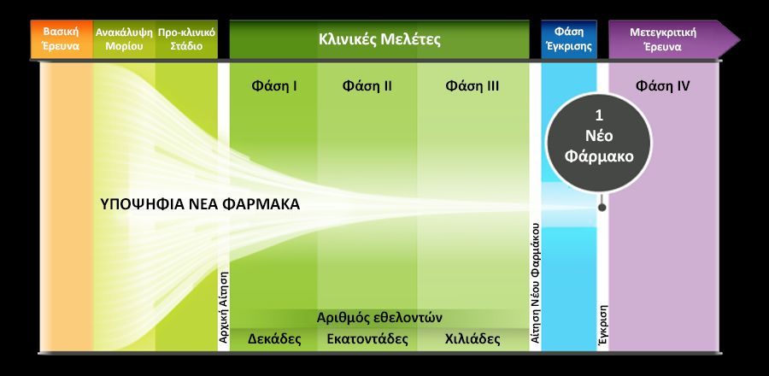

Slide 301
ΚΛΙΝΙΚΕΣ ΦΑΣΕΙΣ ΑΝΑΠΤΥΞΕΩΣ ΦΑΡΜΑΚΩΝ
Στη Φάση 1 το φάρμακο δοκιμάζεται σε μικρό αριθμό υγειών εθελοντών και κύριος στόχος είναι να διαπιστωθεί αν είναι ασφαλές για χρήση στον άνθρωπο. Παράλληλα οι ερευνητές αντλούν στοιχεία για τις φαρμακοκινητικές του ιδιότητες (πώς απορροφάται και απεκκρίνεται από τον οργανισμό) και τις φαρμακοδυναμικές του ιδιότητες (π.χ. αν έχει ανεπιθύμητες ενέργειες). Στη φάση αυτή συμμετέχουν περίπου 20 έως 100 υγιείς εθελοντές.

Slide 302
ΚΛΙΝΙΚΕΣ ΦΑΣΕΙΣ ΑΝΑΠΤΥΞΕΩΣ ΦΑΡΜΑΚΩΝ
Στην Φάση 2 το φάρμακο δοκιμάζεται σε ένα μεγαλύτερο αριθμό εθελοντών ασθενών, που συνήθως κυμαίνεται από 100 έως 500. Στη φάση αυτή εξετάζονται τα βραχυπρόθεσμα αποτελέσματα του φαρμάκου στη πάθηση για την οποία προορίζεται, ο μηχανισμός δράσης και οι πιθανές ανεπιθύμητες ενέργειες, ενώ προσδιορίζεται και η κατάλληλη δοσολογία

Slide 303
ΚΛΙΝΙΚΕΣ ΦΑΣΕΙΣ ΑΝΑΠΤΥΞΕΩΣ ΦΑΡΜΑΚΩΝ
Η Φάση 3 είναι και η πιο εκτεταμένη καθώς απαιτεί τη συμμετοχή συνήθως 1.000 έως και 5.000 ασθενών, συχνά και πολύ περισσότερων. Στη φάση αυτή οι ερευνητές διερευνούν και επιζητούν να αποδείξουν, με σαφή κλινικά και στατιστικά δεδομένα, αν το φάρμακο πληροί τις προϋποθέσεις ασφάλειας και αποτελεσματικότητας, προκειμένου να εγκριθεί από τις αρμόδιες υπηρεσίες υγείας. Παράλληλα, οι μελέτες αυτής της φάσης προσφέρουν και απαραίτητες πληροφορίες ώστε να καθοριστούν σαφώς οι ενδείξεις του φαρμάκου, προκειμένου να εξασφαλιστεί η ορθή συνταγογράφηση και χρήση του.

Slide 304
ΚΛΙΝΙΚΕΣ ΦΑΣΕΙΣ ΑΝΑΠΤΥΞΕΩΣ ΦΑΡΜΑΚΩΝ
Μετά την έγκριση ενός φαρμάκου και την κυκλοφορία του στην αγορά, συνεχίζουν να διενεργούνται κλινικές μελέτες Φάσης 4, όπου ελέγχεται η ασφάλεια και αποτελεσματικότητα του φαρμάκου σε συνθήκες συνήθους κλινικής πρακτικής.

Slide 305


Slide 306
ΚΡΙΣΗ ΩΦΕΛΕΙΑΣ – ΤΟΞΙΚΟΤΗΤΑΣ ΙΔΙΑΙΤΕΡΑ ΣΤΑ ΦΑΡΜΑΚΑ – ΘΕΡΑΠΕΥΤΙΚΑ
ΣΗΜΑΣΙΑ ΣΤΗΝ ΠΡΟΣΩΠΙΚΗ ΙΑΤΡΙΚΗ – ΥΠΕΡΕΥΑΙΣΘΗΤΟΙ ΑΣΘΕΝΕΙΣ – ΔΟΣΗ – ΧΡΟΝΙΟΤΗΤΑ – ΓΕΝΙΚΗ ΥΓΕΙΑ ΑΣΘΕΝΟΥΣ (Ηπατική ή Νεφρική Ανεπάρκεια)
ΚΝΗΣΜΟΣ – ΕΞΑΝΘΗΜΑΤΑ – ΝΕΚΡΟΛΥΣΙΣ ΕΠΙΔΕΡΜΙΔΑΣ
ΑΛΛΕΡΓΙΕΣ ΑΚΟΜΗ ΚΑΙ ΣΕΣ ΚΟΡΤΙΚΟΣΤΕΡΟΕΙΔΗ Η ΑΝΤΙΪΣΤΑΜΙΝΙΚΑ
ΑΠΟΡΡΟΦΗΣΗ – ΚΑΤΑΝΟΜΗ- ΜΕΤΑΒΟΛΙΣΜΟΣ

Slide 307
ΠΟΡΕΙΑ ΑΝΑΚΑΛΥΨΕΩΣ ΦΑΡΜΑΚΩΝ
10000 μόρια →Στόχος→Αναπτύξη→Ανακάλυψη Καταλληλοτέρου Μορίου→33→Βελτιστοποίηση Μορίου→13→Προκλινική Αξιολόγηση→10→Κλινική Αξιολόγηση (Φάσεις Ι και ΙΙ)→1-2→Φάσεις ΙΙΙ και ΙV

Slide 308
ΠΟΡΕΙΑ ΦΑΡΜΑΚΟΥ
Τα προκλινικά ερευνητικά προγράμματα (φαρμακολογίας, τοξικολογίας), θα πρέπει να παρέχουν ικανά δεδομένα σχετικά με την ασφάλεια, έτσι ώστε να είναι δυνατόν να εκτιμηθούν οι κίνδυνοι κατά τη πρώτη χορήγηση σε άνθρωπο νέου δραστικού συστατικού (EMEA/CHMP/SWP/28367/07, 19 July 2007).

Slide 309
ΠΟΡΕΙΑ ΦΑΡΜΑΚΟΥ
Παράγοντες κινδύνου -Μηχανισμός δράσης
Φύση του στόχου
Σχέση του προτύπου (μοντέλου) πειραματόζωων
Ποιοτικά θέματα -Προσδιορισμός περιεκτικότητας& δραστικότητας
Δραστικό συστατικό και έκδοχα
Αξιοπιστία χορήγησης χαμηλών δόσεων

Slide 310
ΠΡΟΚΛΙΝΙΚΕΣ ΜΕΛΕΤΕΣ
Ιn Silico
In Vitro
ΠΕΙΡΑΜΑΤΟΖΩΑ
Προσδιορισμός της σχέσεως των μοντέλων πειραματόζωων
Φαρμακοδυναμική
Φαρμακοκινητική
Φαρμακολογία
Τοξικολογία

Slide 311
Διαδικασία Έρευνας & Ανάπτυξης Φαρμάκων: προκλινικά πειράματα σε ζώα (module IV, οδηγία 2003/63/EC)
Φαρμακολογία -Πρωτοταγής φαρμακοδυναμική (μελέτη του μηχανισμού δράσης ή/και του αποτελέσματος δραστικού συστατικού σε σχέση με τον επιθυμητό στόχο)
Δευτεροταγής φαρμακοδυναμική (μελέτη του μηχανισμού δράσης ή/και του αποτελέσματος δραστικού συστατικού άσχετα με τον επιθυμητό στόχο)
Φαρμακολογία ασφάλειας (μελέτη των δυνατών ανεπιθύμητων φαρμακοδυναμικών αποτελεσμάτων, σε φυσιολογικές λειτουργίες, δραστικού συστατικού σε σχέση με έκθεση σε δόσεις μεγαλύτερες των θεραπευτικών)[CPMP/ICH(S7A)/539/00, June 2001]
Φαρμακοδυναμικές αλληλοεπιδράσεις
Φαρμακοκινητική[CPMP/ICH(S3B)/385/95, June 1995, 75/318/EEC]oΜέθοδοι ανάλυσης και επικύρωση μεθόδων
Απορρόφηση
Κατανομή
Μεταβολισμός
Απομάκρυνση
Φαρμακοκινητικές αλληλοεπιδράσεις

Slide 312
Διαδικασία Έρευνας & Ανάπτυξης Φαρμάκων: προκλινικά πειράματα σε ζώα (module IV, οδηγία 2003/63/EC
Τοξικολογία[CPMP/ICH(M3R1)/286/95, Nov. 2000]
Τοξικότητα απλής χορήγησης[75/318/EEC]
Τοξικότητα πολλαπλής χορήγησης[CPMP/SWP/1042/99, 27 July 2000]
  Γενοτοξικότητα[EMEA/CHMP/QWP/251344/2006, 28 June 2006, CPMP/ICH/174/95, March 1998]in vivo (in vitro)
  τοξικοκινητική(συλλογή φαρμακοκινητικών δεδομένων που επιτρέπουν την αξιολόγηση της συστεμικής έκθεσης δραστικού συστατικού) [CPMP/ICH(S3A)/384/95, June 1995]

Slide 313
Διαδικασία Έρευνας & Ανάπτυξης Φαρμάκων: προκλινικά πειράματα σε ζώα (module IV, οδηγία 2003/63/EC
  Τοξικολογία[CPMP/ICH(M3R1)/286/95, Nov. 2000]Καρκινογένεση[CPMP/SWP/2592/02, 23 June 2004]Μακροπρόθεσμες μελέτες
  Βραχυ-και μεσοπρόθεσμες μελέτες
  Τοξικότητα στην αναπαραγωγή και ανάπτυξη[EMEA/CHMP/203927/2005, 23 March 2006]Γονιμότητα και αρχική εμβρυϊκή ανάπτυξη
  Εμβρυϊκή ανάπτυξη
  Προ-περι-και μεταγεννητική ανάπτυξη
  Χορήγηση στα νεογέννητα[EMEA/CHMP/SWP/169215/2005, 29 Sept. 2005]
Τοπική ανοχή[CPMP/SWP/2145/00, 1 March 2001]

Slide 314
Διαδικασία Έρευνας & Ανάπτυξης Φαρμάκων: προκλινικά πειράματα σε ζώα (module IV, οδηγία 2003/63/EC
Άλλες μελέτες τοξικότητας
Αντιγονικότητα
Ανοσοτοξικότητα[CHMP/167235/2004, May 2006]
Φωτοευαισθησία [CPMP/SWP/398/01, 27 June 2002]
Εξάρτηση[EMEA/CHMP/SWP/94227/2004, 23 March 2006]
Μεταβολίτες
Προσμίξεις

Slide 315
Διαδικασία Έρευνας & Ανάπτυξης Φαρμάκων: προκλινικά πειράματα σε ζώα (module IV, οδηγία 2003/63/EC
Πειραματόζωα: τρωκτικά και μη τρωκτικά
Μέγιστη ανεκτή δόση(maximum tolerated dose, MTD)
Ελάχιστα επίπεδα αναμενόμενης βιολογικής δράσης (minimal anticipated biological effect level, MABEL)
Συνιστώμενη ημερήσια έκθεση (permitted daily exposure, PDE)
Επίπεδο μη παρατηρούμενου ανεπιθύμητου αποτελέσματος(no observed adverse effect level, NOAEL)
Χαμηλότερο επίπεδο παρατηρούμενου αποτελέσματος(lowest observed effect level, LOEL)
Αρχή της λογικά χαμηλότερης δόσης (as low as reasonably practicableprinciple, ALARP principle)
Κατώφλι τοξικολογικού ενδιαφέροντος (threshold of toxicological concern, TCC)

Slide 316
ΔΙΑΔΙΚΑΣΙΑ ΑΝΑΠΤΥΞΕΩΣ ΦΑΡΜΑΚΩΝ
Η έρευνα σε πειραματόζωα, με σκοπό την υποστήριξη της μελλοντικής χρήσης σε ανθρώπους νέου δραστικού συστατικού, θα πρέπει να οδηγείται από αναγκαιότητα και όχι από συνήθεια:oΤι είδους χρήσιμη πληροφορία αναμένεται να προσφέρει το ζωικό πειραματικό μοντέλο;
Είναι η πληροφορία αναγκαία για την επιβεβαίωση της ασφάλειας νέου δραστικού συστατικού;
Αν η πληροφορία είναι αναγκαία, θα μπορούσε να ληφθεί και με πειράματα που δεν απαιτούσαν τη χρήση ζωντανών ζώων;
Αν η πληροφορία είναι αναγκαίο να ληφθεί με πειράματα σε ζωντανά ζώα, θα ήταν δυνατόν να χρησιμοποιηθεί μικρός αριθμός ζώων χωρίς να έθετε σε κίνδυνο την αξιοπιστία των αποτελεσμάτων;
Αιτιολογείται επαρκώς το πρωτόκολλο εργασίας σε πειραματόζωα;
Κανών 3R (reduce, refine, replace)

Slide 317
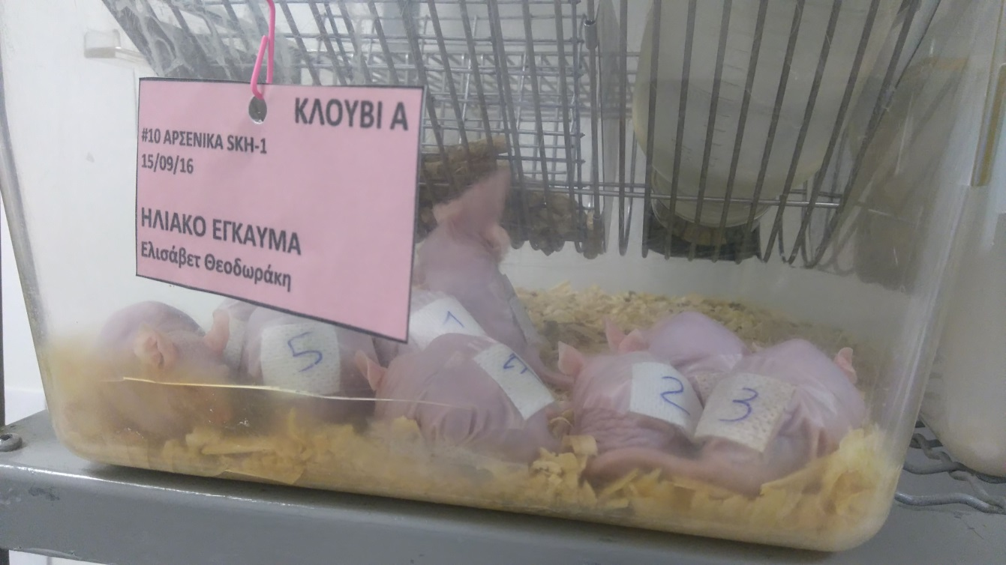
Πειραματόζωα
Τύπος…..
Φύλο……
Ηλικία…..

Slide 318
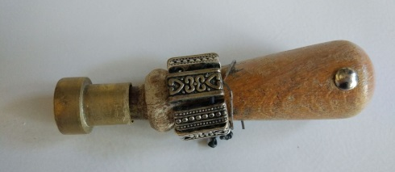
Μέθοδος πρόκλησης εγκαύματος 2^{ου} βαθμού
Αναισθησία
Χρήση θερμής μεταλλικής σφραγίδας
Αναλγησία: 5 ημέρες
Χρόνος επούλωσης: 25 ημέρες

Slide 319
ΔΟΚΙΜΑΣΙΑ ΕΠΙΛΟΓΗΣ
S-Nitroso-N-acetyl-DL-penicillamine and Super oxide-Dismutase-bovine (mgs in water and carbopol)
Extract of the Arthropod Ceratothoa oestroides (in petrolatum 10%w/w)
Extract from the plant Chelidonium majus (in oil of olive).
Water Extract of Olive Olea europea (in petrolatum 10%w/w)
Picric Acid ( in petrolatum 1% w/w)
Picric Acid (in petrolatum 5% w/w)
Hippophae oil (as is)
Cream sold in Pharmacies (contained corn oil, beeswax, eucalyptus oil, naphthalene, hippophae oil, lavender oil, vitamin Ε and methyl- and propyl-parabens)
Cumin oil και sesame oil (as is)
Black seed oil και camomile oil (as is)
Homogeneized skins from arrogant and sardines (as is)
Extract of sea-weed Cystoseira (in petrolatum 10%w/w)
Chios Mastich (in oil of oil nad beeswax ~30%w/w)
Tincture sold in pharmacies
Resin of pine Pinus halepensis (in petrolatum 10%w/w)
Codliver oil and ZnO (50% petrolatum, 25% ZnO ,25% codliver oil)
Animal Fat (Pork and kiddy fat , beeswax, oil of olive, camphor and incense)……..
……………………………………………………………………………………………………………………………………………
More than 70 different active agents - products were tested

Slide 320

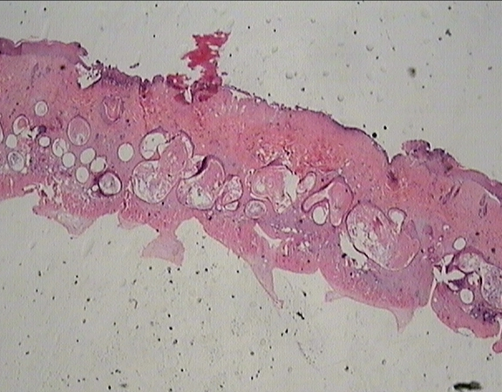
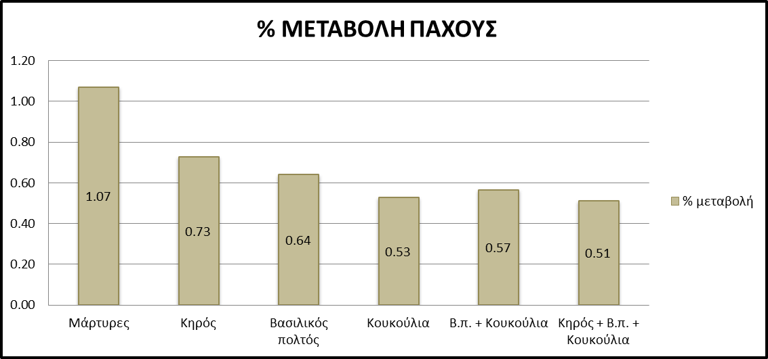
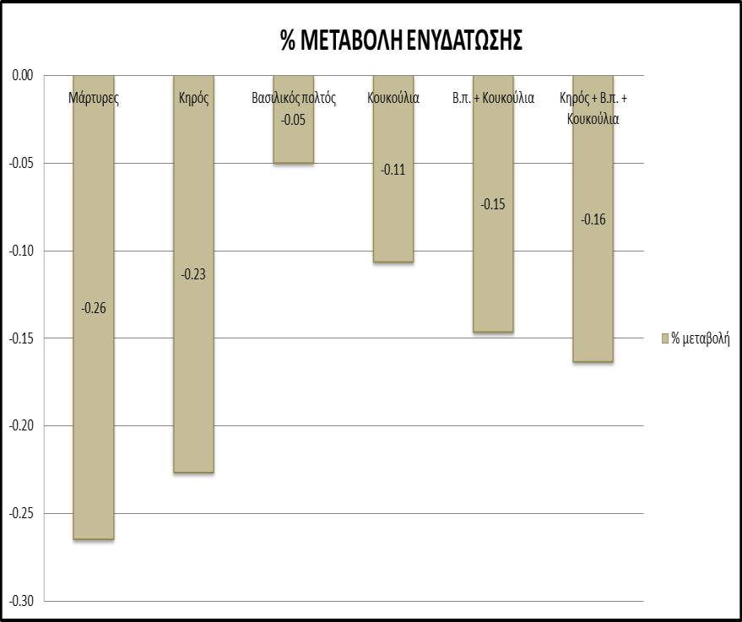
Μέση επούλωσης: εξέλκωση, έντονη παρουσία φλεγμονής

Slide 321
ΠΡΩΤΕΥΟΝΤΑ – ΔΕΥΤΕΡΕΥΟΝΤΑ ΚΡΙΤΗΡΙΑ ΑΞΙΟΛΟΓΗΣΕΩΣ

Slide 322
LD50
Κανένας θάνατος, κανένα σύμπτωμα, καμμία αλλοίωση οργάνου
ΤΟΠΙΚΟΣ ΕΡΕΘΙΣΜΟΣ
Έλλειψη ερεθιστικής Δράσεως
Αντιμικροβιακή Δράση του Ελαϊκού Εκχυλίσματος
Δραστικό στα Gram-

Slide 323
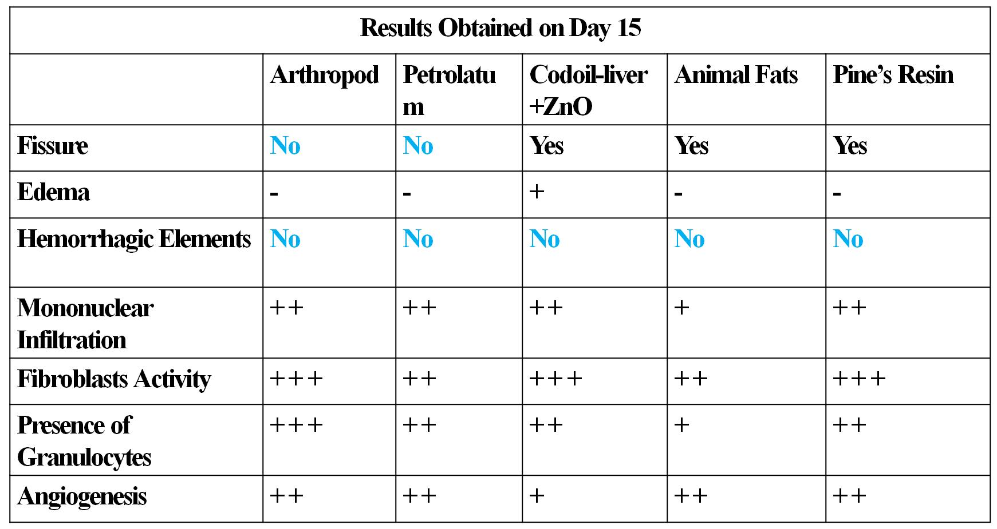

Slide 324
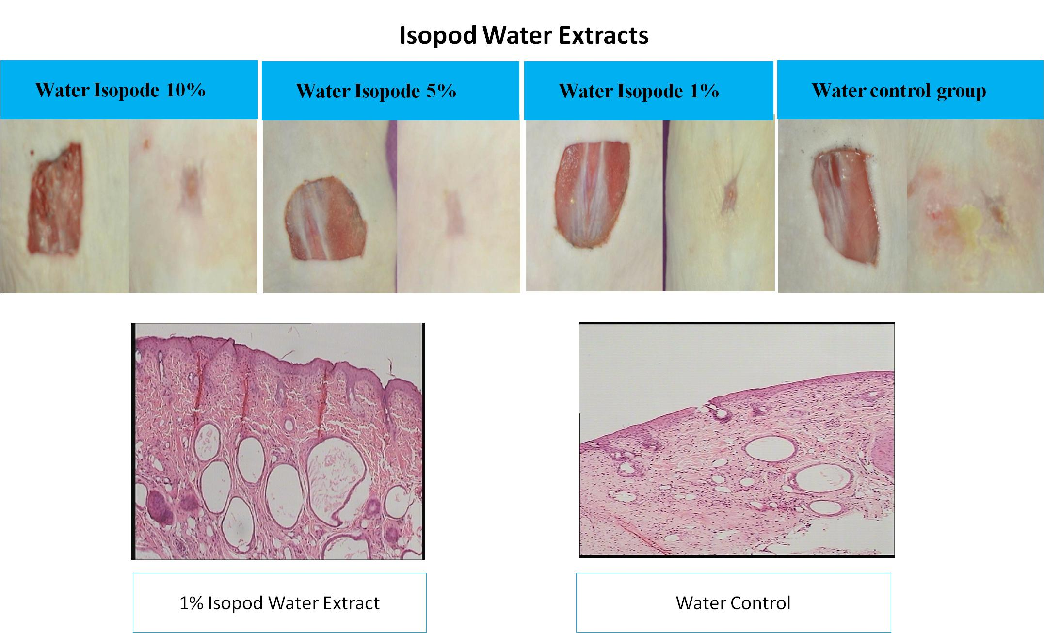

Slide 325
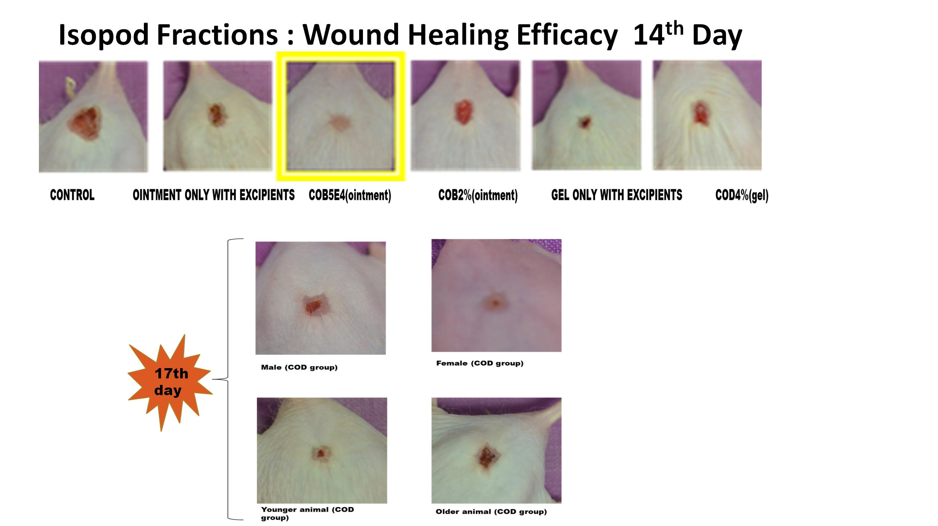

Slide 326
Day 13
1)Control
2)Control
3)Control with dressing
4)Traditional Formula
5)Control + excipient
6)Isopod + Egg White
7)Isopod
Day 16

Slide 327
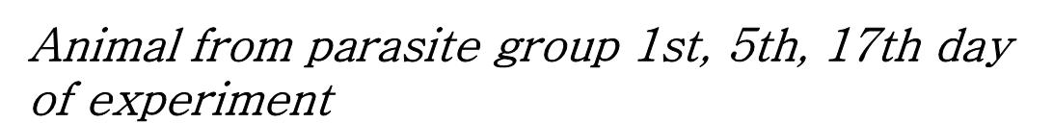
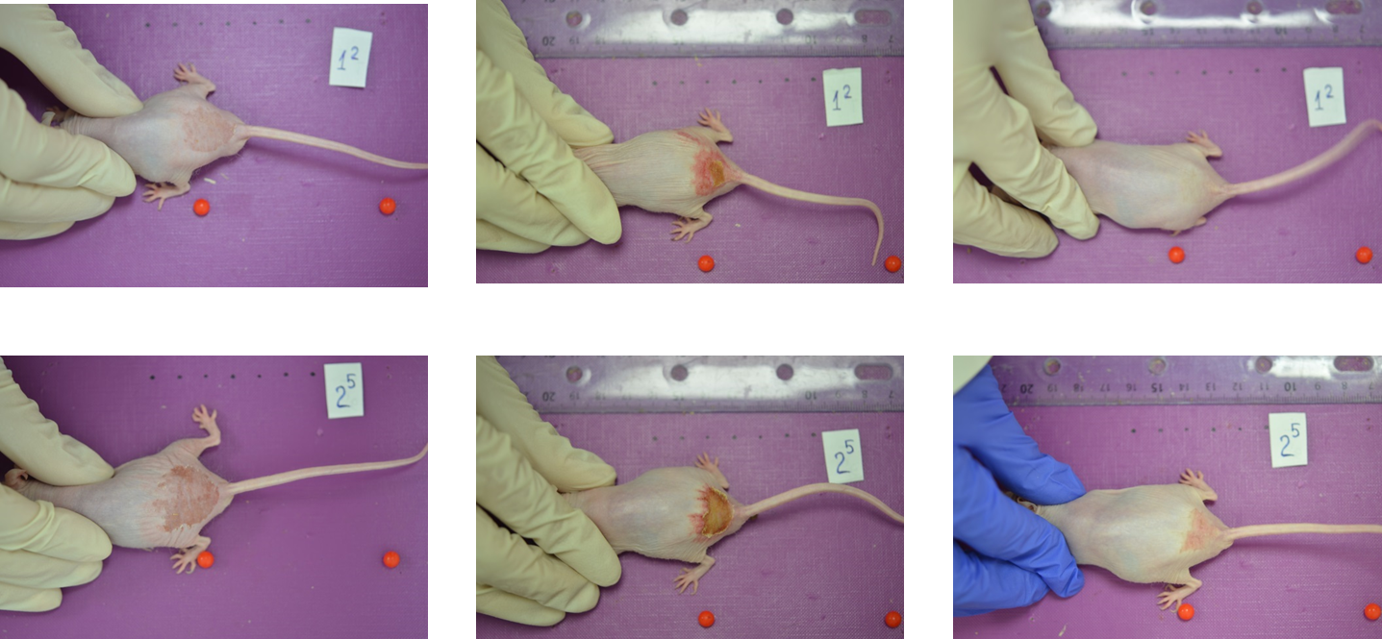

Slide 328
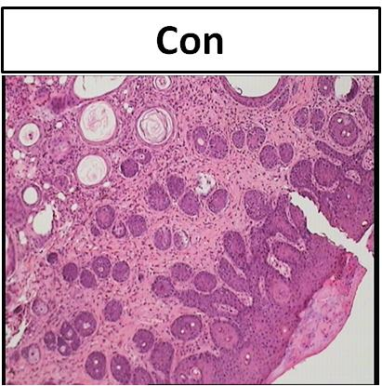
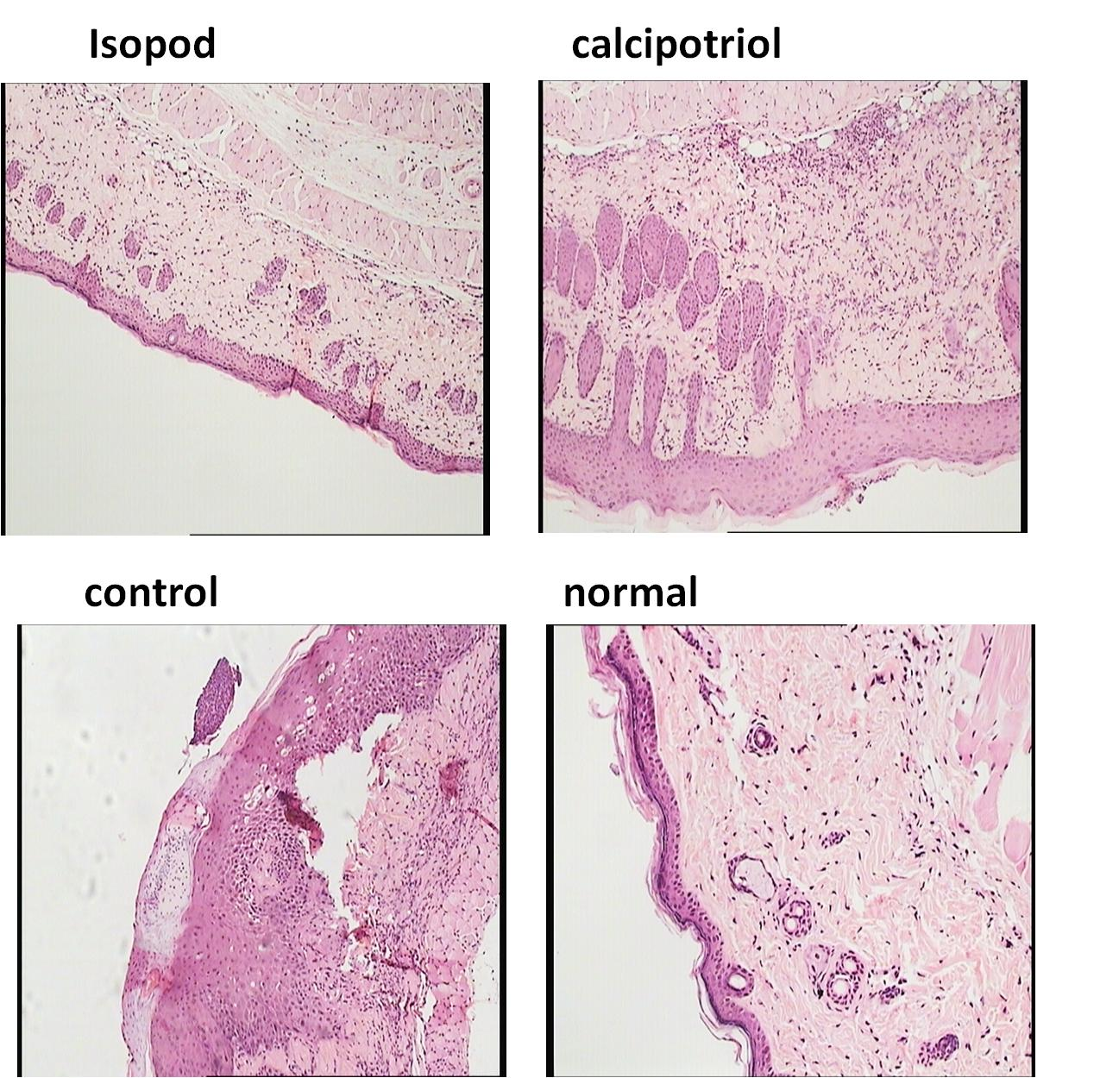
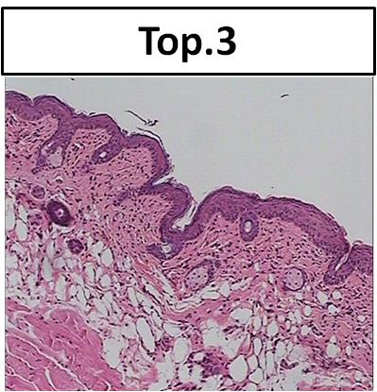
PSORIASIS AND ATOPIC DERMATITIS

Slide 329
ΠΕΙΡΑΜΑΤΙΚΗ ΚΑΡΚΙΝΟΓΕΝΕΣΗ

Slide 330
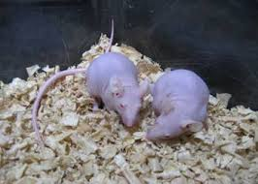
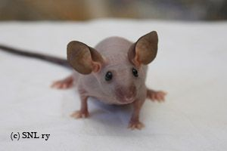
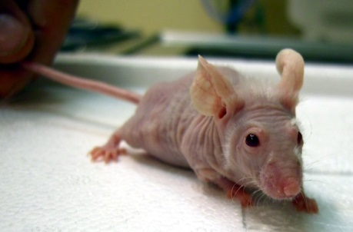
SKH-hr1 : άτριχοι μύες (hr/hr) οι οποίοι δεν εκκρίνουν μελανίνη (αλφικοί). Χρησιμοποιούνται συχνά ως μοντέλα σε μελέτες καρκινογένεσης.
SKH-hr2 : άτριχοι μύες (hr/hr) οι οποίοι εκκρίνουν μελανίνη. Συχνό μοντέλο για μελέτη καρκινογένεσης.
SKH-hr2+apoE : άτριχοι μύες (hr/hr), διασταύρωση των SKH-hr2 με τα υπερχοληστερολαιμικά apoE ( έχει αποσιωπηθεί το γονίδιο για την έκφραση της apoE- μειωμένος μεταβολισμός της χοληστερόλης)
Nude : άτριχοι μύες, ανοσοκατεσταλμένοι, αλφικοί

Slide 331
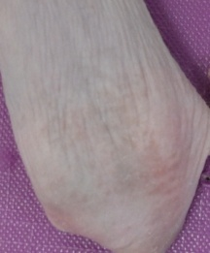
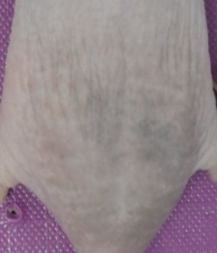
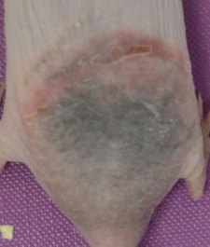
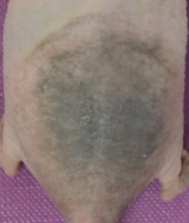
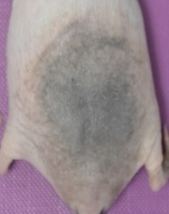
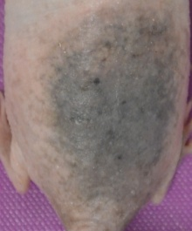
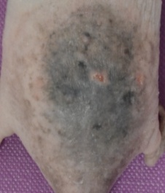
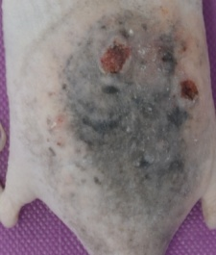
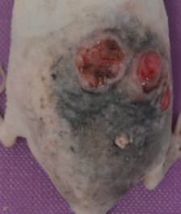
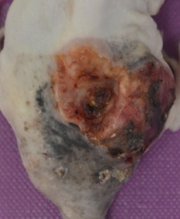
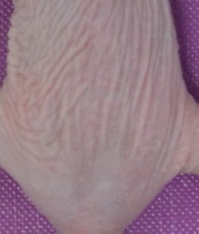
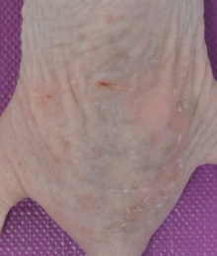
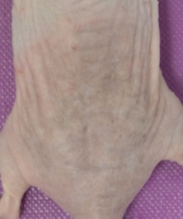


























Πορεία καρκινογένεσης σε κάθε τύπο μυών ανά μήνα
Μήνας 0 | Μήνας 1 | Μήνας 2 | Μήνας 3 | Μήνας 4 | Μήνας 5 | Μήνας 6 | Μήνας 7 | Μήνας 8 | Μήνας 9

Slide 332


Ιστοπαθολογικά ευρήματα SKH-hr2
Επιθετικό SCC με πολλές πυρηνοκινησίες με άφθονες μιτώσεις και μεγάλους πυρήνες (μπλε βέλη)
Πάνω δεξιά περιοχή του καρκινώματος σχετικά καλής διαφοροποίησης, με κάποια μαργαριταροειδή σωμάτια (horn pearls) (μαύρα βέλη)
Κάτω αριστερά περιοχή χαμηλής διαφοροποίησης με συμπαγείς ομάδες κυττάρων
Διηθητικό SCC με ομάδες κυττάρων
Αρκετά μαργαριταροειδή σωμάτια που φαίνονται ως κυκλικοί σχηματισμοί με στιβάδες (μαύρα βέλη)

Slide 333


Ιστοπαθολογικά ευρήματα SKH-hr2+apoE
Επιθετικό, συμπαγές SCC χαμηλής διαφοροποίησης
Διακρίνονται μαργαριταροειδή σωμάτια (μαύρα βέλη)
Έντονη διαταραχή της πυρηνοπλασματικής αναλογίας πολλές πυρηνοκινησίες, άφθονες και άτυπες μιτώσεις (μπλε βέλη)
Απουσία μαργαριταροειδών σωματίων

Slide 334


Ιστοπαθολογικά ευρήματα Nude
SCC με μερικά μαργαριταροειδή σωμάτια (μαύρα βέλη)
SCC από συμπαγείς μάζες κυττάρων
Ψαθωτή διάταξη των κυττάρων

Slide 335







Nude

Slide 336

SKH-hr 2

Slide 337
ΠΟΙΑ ΠΡΟΤΥΠΑ ;
ΣΕ ΠΟΙΕΣ ΠΕΡΙΠΤΩΣΕΙΣ ΕΧΟΥΝ ΣΧΕΣΗ ΜΕ ΤΗΝ ΚΛΙΝΙΚΗ ΠΡΑΞΗ;

Slide 338
ΦΑΚΕΛΛΟΙ ΠΡΟΪΟΝΤΩΝ
ΟΝΟΜΑ – ΠΑΡΑΓΩΓΗ
ΦΥΣΙΚΟΧΗΜΙΚΟΙ ΕΛΕΓΧΟΙ
ΜΙΚΡΟΒΙΟΛΟΓΙΚΟΙ ΕΛΕΓΧΟΙ
ΣΤΑΘΕΡΟΤΗΤΑ
ΤΟΞΙΚΟΛΟΓΙΚΟΙ ΕΛΕΓΧΟΙ
ΦΑΡΜΑΚΟΛΟΓΙΚΟΙ ΕΛΕΓΧΟΙ
ΕΛΕΓΧΟΙ ΥΛΙΚΩΝ ΣΥΣΚΕΥΑΣΙΑΣ

Slide 339
ΑΠΟΤΕΛΕΣΜΑΤΙΚΟΤΗΤΑ ΤΩΝ ΚΑΛΛΥΝΤΙΚΩΝ ΠΡΟΙΟΝΤΩΝ
In Vivo στον Ανθρωπο
Κριτήρια : Ηλικία, Τύπος Δέρματος, Εποχή, Φύλο, Υγεία, Ιστορικό κ.ά
Υποκειμενική Αξιολόγηση – Βιοφυσική
Πρωτόκολλο : Επιλογή Εθελοντών, Τύπος Δοκιμής (Απλή, Συγκριτική κ.ά), Συνθήκες, Στατιστική Επεξεργασία Αποτελεσμάτων, Υπευθυνότητες κ.ά

Slide 340
Ενδείξεις Καλλυντικών(Categories of Claims– Examples)
Δραστικές Ουσίες (Claims related to physical and chemical Contains x% of an active)
ρΗ (properties Neutral pH)
20% Παραπάνω Προϊόν (20% more in the bottle)
Πιο Συγκεντρωμένο (More concentrated)
Δερματολογικά Ελεγμένο (Claims related to the test procedure or Dermatologist, dermatologically tested
to an endorsement Tested under the Good Clinical Practices Principles)
Δοκιμάστηκε και Ελέγχθηκε από (Tested and approved by an institute)
Ασφάλεια (Safety-related claims Mild, gentle on the skin)
Για ευαίσθητο δέρμα (For sensitive skin)
Αποκατάσταση Δέρματος (Skin-repair properties)

Slide 341
Ενδείξεις Καλλυντικών
Υποαλλεργενικό (Hypoallergenic)
Ενυδάτωση (Objective efficacy claims Moisturizing, hydrating)
Ελαστικότητα (Improves elasticity, firmness of skin)
Λεύκανση (Skin-whitening effect)
Αντιηλιακό (Sunscreen effect)
Αντιϊδρωτικό, αποσμητικό (Antiperspirant, deodorant)
Μαλακώνει το Δέρμα (Subjective claims Skin will feel softer; more hydrated)
Με απαλή υφή (With a pleasant feel, texture)
Με οσμή φρεσκάδας (Smells fresher)
Με 100% Φυσικά Συστατικά (Cultural claims Contains 100% natural ingredients)
Μη Δοκιμασμένο στα ζώα (Not tested on animals)
Συγκριτικές ενδείξεις (Juxtaposition claims)

